Slide 1
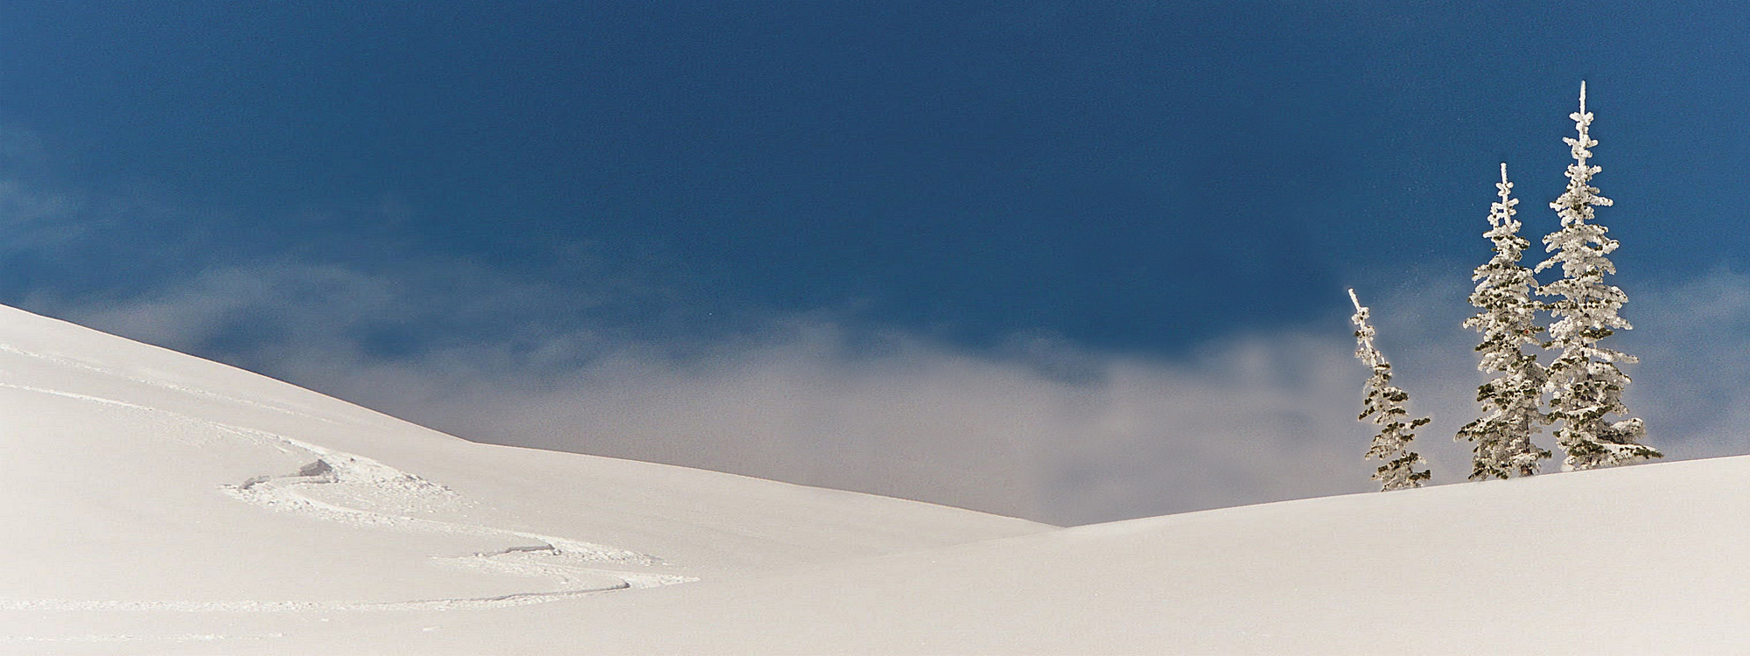
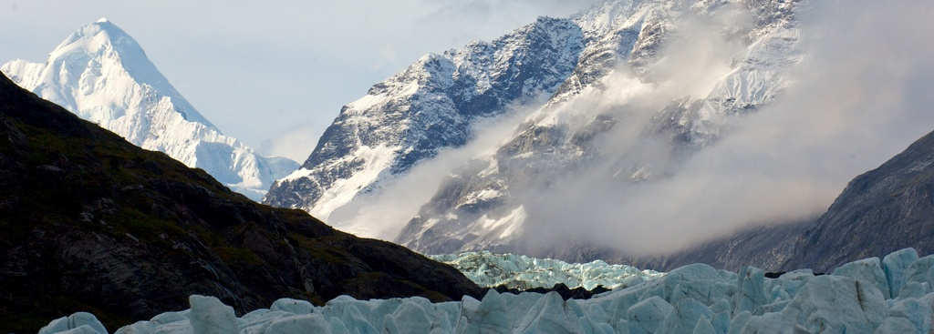



Julemanden
Julemanden
Foredrag i Historisk Forening
December 2015
Mads P Vej-Hansen
Notes:
animeret sne
(svær)
Tip: Du får det bedste resultat med denne effekt, hvis du bruger et stort højopløseligt billede. Billedet i eksemplet herover er 2000 pixel i bredden og 750 pixel i højden. Det vil være en fordel at bruge tegneområder til at genskabe animationseffekterne.
Benyt følgende fremgangsmåde til at vise og indstille tegneområder:
Højreklik på diasbaggrunden, og vælg Gitter og hjælpelinjer. Vælg Vis tegnehjælpelinjer på skærmen i dialogboksen Gitter og hjælpelinjer under indstillinger for hjælpelinjer, og klik derefter på OK. (Bemærk! Der vises en vandret og en lodret hjælpelinje på diasset ved 0,00, som er standardpositionen. Når du trækker i hjælpelinjerne, viser markøren den nye position.)
Tryk på og hold Ctrl nede, vælg den lodrette hjælpelinje, og træk den derefter til positionen 5,00.
Benyt følgende fremgangsmåde for at genskabe billedeffekter på dette dias:
Klik på Layout, og klik derefter på Tom i gruppen Dias under fanen Startside.
Klik på Billede i gruppen Billeder under fanen Indsæt. Vælg et billede i dialogboksen Indsæt billede, og klik derefter på Indsæt.
Vælg billedet på diasset. Klik på dialogboksstarten Størrelse og placering i nederste højre hjørne af gruppen Størrelse under Billedværktøjer under fanen Format. Tilpas størrelsen, eller beskær billedet efter behov i dialogboksen Formatér billede, så højden er indstillet til 7,5” og bredden er indstillet til 20”.
Du kan beskære billedet ved at klikke på Beskær i venstre rude og angive værdier i felterne Højde, Bredde, Venstre og Top i ruden Beskær under Beskæringsposition.
Du kan tilpasse størrelsen af billedet ved at klikke på Størrelse i den venstre rude og angive værdier i felterne Højde og Bredde under Størrelse og rotation i ruden Størrelse.
Klik på pilen under Arranger i gruppen Tegning under fanen Startside, peg på Juster, og benyt følgende fremgangsmåde:
Klik på Juster til dias.
Klik på Venstrejuster.
Klik på Juster midt på vandret.
Benyt følgende fremgangsmåde for at genskabe effekten med det første snefnug på dette dias:
Klik på Clipart i gruppen Billeder under fanen Indsæt.
skriv j0299587.wmf i feltet Søg efter i ruden Clipart, ryd afkrydsningsfeltet Medtag Office.com-indhold, og klik derefter på OK. Vælg clipartfilen i ruden for at sætte det ind i diasset. Bemærk! Hvis du vælger en anden clipartfil, skal cliparten have formatet Windows Metafile (.wmf).
Vælg cliparten på diasset. Klik på Arranger i gruppen Tegning under fanen Startside, og klik derefter på Opdel gruppe.
Klik på Ja i dialogboksen Microsoft Office PowerPoint.
Vælg det konverterede clipart på diasset. Klik på Vælg i gruppen Redigering under fanen Startside, og klik derefter på Valgrude.
Vælg gruppen på øverste niveau i opgaveruden Markering og synlighed. Klik på Arranger i gruppen Tegning under fanen Startside,
og klik derefter på Opdel gruppe.
7. Benyt følgende fremgangsmåde i ruden Markering og synlighed:
Vælg objektet Autofigur, og tryk derefter på Slet.
Tryk på og hold Ctrl+Skift nede, markér alle de rektangulære figurer, og tryk på Slet.
opgaveruden Markering og synlighed, og markér derefter alle kombinationstegninger. Klik på pilen under Arranger i gruppen Tegning under fanen Startside, og klik derefter på Gruppér.
Vælg også gruppen af objekter (snefnuggene) i opgaveruden Markering og synlighed. Klik på pilen ud for Figurfyld i gruppen Tegning under fanen Startside, og klik derefter på Hvid baggrund 1 (første række, første valgmulighed fra venstre) under Temafarver.
Højreklik på gruppen af objekter på diasset, og klik derefter på Klip. Klik på pilen under Sæt ind i gruppen Udklipsholder under fanen Startside, og klik derefter på Indsæt speciel. Kontrollér Indsæt i dialogboksen Indsæt speciel, og vælg derefter Billede (PNG) under Som.
Vælg det nye snefnug på diasset. Klik på dialogboksstarten Størrelse og placering i nederste højre hjørne af gruppen Størrelse under Billedværktøjer under fanen Format. Benyt følgende fremgangsmåde under Størrelse og rotation i under fanen Størrelse i dialogboksen Formatér billede:
Skriv 1” i feltet Højde.
Skriv 0,87” i feltet Bredde.
Skriv 20° i feltet Rotation.
Træk snefnugget til billedets øverste venstre hjørne.
Benyt følgende fremgangsmåde for at genskabe effekten med det andet snefnug på dette dias:
Vælg snefnugget på diasset. Klik på pilen til højre for Kopiér i gruppen Udklipsholder under fanen Startside, klik derefter på Dupliker.
Vælg det andet snefnug. Klik på dialogboksstarten Størrelse og placering i nederste højre hjørne af gruppen Størrelse under Billedværktøjer under fanen Format. Benyt følgende fremgangsmåde under Størrelse og rotation under fanen Størrelse i dialogboksen Formatér billede:
Skriv 0,42” i feltet Højde.
Skriv 0,36” i feltet Bredde.
Skriv 20° i feltet Rotation.
Træk det andet snefnug ud til den venstre kant af diasset.
Benyt følgende fremgangsmåde for at genskabe effekten med det tredje snefnug på dette dias:
Vælg det andet snefnugbillede på diasset. Klik på pilen til højre for Kopiér i gruppen Udklipsholder under fanen Startside, klik derefter på Dupliker.
Vælg det tredje snefnug. Klik på dialogboksstarten Størrelse og placering i nederste højre hjørne af gruppen Størrelse under Billedværktøjer under fanen Format. Benyt følgende fremgangsmåde under Størrelse og rotation under fanen Størrelse i dialogboksen Formatér billede:
Skriv 0,56” i feltet Højde.
Skriv 0,48” i feltet Bredde.
Skriv 20° i feltet Rotation.
Træk det tredje snefnug ud til venstre kant af diasset, så det er under og en smule til venstre for det andet snefnug.
Benyt følgende fremgangsmåde til at genskabe tekstboksen til citatet på dette dias:
Klik på Tekstboks under fanen Indsæt i gruppen Tekst. Træk for at tegne en tekstboks på diasset.
Skriv teksten til citatet i tekstboksen, og markér derefter teksten. Vælg Georgia på listen Skrifttype i gruppen Skifttype under fanen Skrifttype, vælg 18 på listen Skriftstørrelse , klik på Kursiv, klik på pilen ud for Skriftfarve, og klik derefter på Hvid baggrund 1 under Temafarver.
Træk tekstboksen til højre for det første snefnug, så det er tæt på det øverste venstre hjørne i diasset.
Benyt følgende fremgangsmåde til at genskabe tilskrivningen af citatet på dette dias:
Klik på Tekstboks under fanen Indsæt i gruppen Tekst. Træk for at tegne en tekstboks på diasset.
Skriv teksten til tilskrivningen af citatet i tekstboksen, og markér derefter teksten. Vælg Georgia på listen Skrifttype i gruppen Skifttype under fanen Skrifttype, , vælg 14 på listen Skriftstørrelse , klik på Kursiv, klik på pilen ud for Skriftfarve, og klik derefter på Hvid baggrund 1 under Temafarver.
Træk tekstboksen, så den er under og til højre for tekstboksen med citatet.
Benyt følgende fremgangsmåde for at genskabe animationseffekterne for det andet snefnug fra toppen:
I forbindelse med denne procedure er det nyttigt at vise linealen og zoome ud af diasset for at kunne genskabe animationseffekterne. Klik på Zoom i gruppen Zoom under fanen Vis. Vælg 50% i dialogboksen Zoom. Vælg også Lineal i gruppen Vis/skjul under fanen Vis.
Vælg det øverste snefnug ud for diassets venstre kant. Klik på Tilføj animation i gruppen Avanceret animation under fanen Animationer, og klik derefter på Buer under Bevægelsesstier.
Benyt følgende fremgangsmåde på diasset for at trække den kurvede bevægelsessti:
Højreklik på figuren på diasset, og vælg Rediger punkter.
Højreklik på bevægelsesstien, som er tæt på det røde slutpunkt, og vælg Tilføj punkt
Træk det første punkt fra diassets venstre kant, tæt på snefnugget.
Træk det andet punkt 3,5” til venstre for 0,00 lodret tegnehjælpelinje og 0,5” oven over den vandrette tegnehjælpelinje.
Træk det tredje punkt 0,5” til venstre for den lodrette tegnehjælpelinjen på 0,0 og 0,5” under den vandrette tegnehjælpelinje.
Træk det fjerde punkt 2” til venstre for den lodrette tegnehjælpelinjen på 0,0 og 0,4” under den vandrette tegnehjælpelinje.
Træk det femte punkt 4” til venstre for den lodrette tegnehjælpelinjen på 0,0 og 0,8” under den vandrette tegnehjælpelinje.
Træk det sjette og sidste punkt 0,5” til højre for den lodrette tegnehjælpelinje på 5,0” og 0,75” under den vandrette tegningshjælpen ud for diassets højre kant.
Klik på dialogboksstarten Effektindstillinger i gruppen Animation under fanen Animationer. Benyt følgende fremgangsmåde i dialogboksen Bue nedad:
Vælg Låst på listen Sti under indstillinger under fanen Effekt.
Ryd Blød start under Indstillinger under fanen Effekt.
Ryd Blød slutning under Indstillinger under fanen Effekt.
Vælg Med forrige på listen Start under fanen Tidsindstilling.
Skriv 12 sekunder i dialogboksen Varighed under fanen Tidsindstilling.
Vælg det øverste snefnug ud for diassets venstre kant. Klik på Tilføj animation i gruppen Avanceret animation under fanen Animationer, og klik derefter på Roter under Fremhævning.
Klik på dialogboksstarten Effektindstillinger i gruppen Animation under fanen Animationer. Benyt følgende fremgangsmåde under fanen Tidsindstilling i dialogboksen Roter:
Vælg Med forrige på listen Start.
Skriv 6 sekunder i feltet Varighed.
Vælg 2 på listen Gentag.
Vælg det øverste snefnug ud for diassets venstre kant. Klik på Tilføj animation i gruppen Avanceret animation under fanen Animationer, og klik derefter på Forøg/formindsk under Fremhævning.
Klik på dialogboksstarten Effektindstillinger i gruppen Animation under fanen Animationer. Benyt følgende fremgangsmåde i dialogboksen Forøg/formindsk:
Skriv 60% i feltet Brugerdefineret på listen Størrelse under fanen Effekt, og tryk på Enter.
Vælg Blød start under fanen Effekt.
Vælg Blød slutning under fanen Effekt.
Vælg Vend automatisk under fanen Effekt.
Vælg Med forrige på listen Start under fanen Tidsindstilling.
Skriv 6 sekunder i dialogboksen Varighed under fanen Tidsindstilling.
Benyt følgende fremgangsmåde for at genskabe animationseffekterne for det tredje snefnug fra toppen:
Vælg det nederste snefnug ud for diassets venstre kant. Klik på Tilføj animation i gruppen Avanceret animation under fanen Animationer, og klik derefter på Buer under Bevægelsesstier.
Benyt følgende fremgangsmåde på diasset for at trække den kurvede bevægelsessti:
Højreklik på figuren på diasset, og vælg Rediger punkter.
Højreklik på bevægelsesstien, som er tæt på det røde slutpunkt, og vælg Tilføj punkt
Træk det første punkt fra diassets venstre kant, tæt på snefnugget.
Træk det andet punkt 3,5” til venstre for den lodrette tegnehjælpelinjen på 0,0 og 1” under den vandrette tegnehjælpelinje.
Træk det tredje punkt til det sted, hvor de lodrette og vandrette tegnehjælpelinjer krydses i 0,0.
Træk det fjerde punkt 2” til venstre for den lodrette tegnehjælpelinjen på 0,0 og 0.25” under den vandrette tegnehjælpelinje.
Træk det femte punkt 4” til venstre for den lodrette tegnehjælpelinjen og 0,5” under den vandrette tegnehjælpelinje.
Træk det sjette og sidste punkt 0,25” til højre for den lodrette tegnehjælpelinje og 0,75” under den vandrette tegningshjælpen ud for diassets højre kant.
Klik på dialogboksstarten Effekt indstillinger i gruppen Animation under fanen Animationer . Benyt følgende fremgangsmåde i dialogboksen Bue nedad:
Vælg Låst på listen Sti under indstillinger under fanen Effekt.
Ryd Blød start under fanen Effekt.
Vælg Blød slutning under fanen Effekt.
Vælg Med forrige på listen Start under fanen Tidsindstilling.
Skriv 8 i feltet Forsinkelse under fanen Tidsindstilling.
Skriv 13 sekunder i dialogboksen Varighed under fanen Tidsindstilling.
Vælg det nederste snefnug ud for diassets venstre kant. Klik på Tilføj animation i gruppen Avanceret animation under fanen Animationer, og klik derefter på Roter under Fremhævning.
Klik også på dialogboksstarten Effektindstillinger i gruppen Animation under fanen Animationer. Benyt følgende fremgangsmåde i dialogboksen Roter:
Skriv 360° i feltet Brugerdefineret på listen Antal under fanen Effekt, og tryk på Enter.
Vælg Mod uret, der også er på listen Antal under fanen Effekt.
Vælg Med forrige på listen Start under fanen Tidsindstilling.
Skriv 8 i feltet Forsinkelse under fanen Tidsindstilling.
Skriv 13 sekunder i dialogboksen Hastighed under fanen Tidsindstilling.
Vælg det nederste snefnug ud for diassets venstre kant. Klik på Tilføj animation i gruppen Avanceret animation under fanen Animationer og klik derefter på Forøg/formindsk under Fremhævning.
Klik også på dialogboksstarten Effektindstillinger i gruppen Animation under fanen Animationer. Benyt følgende fremgangsmåde i dialogboksen Forøg/formindsk:
Skriv 40% i feltet Brugerdefineret på listen Størrelse under Indstillinger under fanen Effekt , og tryk derefter på Enter.
Vælg Blød start under Indstillinger under fanen Effekt.
Vælg Blød slutning under Indstillinger under fanen Effekt.
Vælg Vend automatisk under Indstillinger under Vend automatisk.
Vælg Med forrige på listen Start under fanen Tidsindstilling.
Skriv 8 i feltet Forsinkelse under fanen Tidsindstilling.
Skriv 6,5 sekunder i dialogboksen Hastighed under fanen Tidsindstilling.
Benyt følgende fremgangsmåde til at genskabe billedanimationseffekterne:
Vælg det store billede på diasset. Klik på Tilføj animation i gruppen Avanceret animation under fanen Animationer,, og klik derefter på Linjer under Bevægelsesstier.
Klik også på Effektindstillinger i gruppen Animationer under fanen Animation, og klik derefter på Venstre.
Vælg effekten med den venstre bevægelsessti til det store billede. Peg på endepunktet (rød pil) for den valgte bevægelsessti, indtil markøren bliver en 2-hovedet pil. Tryk på og hold Skift nede, og træk derefter endepunktet helt ud til diassets venstre kant. (Bemærk! Sørg for, at du kun udvider bevægelsesstien ved at trække i endepunktet og ikke trækker hele bevægelsesstien op, ned, til venstre eller til højre. Det kan være nødvendigt at zoome ind på diasset for at kunnet trække stien mere nøjagtigt. Klik på Zoom i gruppen Zoom under fanen Vis. Vælg 100% eller mere i dialogboksen Zoom.)
Benyt følgende fremgangsmåde i gruppen Tidsindstilling under fanen Animationer:
Vælg Med forrige på listen Start.
Skriv 17” i feltet Forsinkelse.
Skriv 3 sekunder i feltet Varighed.
Benyt følgende fremgangsmåde for at genskabe animationseffekterne for det første snefnug fra toppen:
Vælg det snefnug, der er lige til venstre for tekstboksen på diasset. Klik på Tilføj animation i gruppen Avanceret animation under fanen Animationer, og klik derefter på Zoom under Indgang.
Benyt også følgende fremgangsmåde i gruppen Tidsindstillinger under fanen Animationer:
Vælg Med forrige på listen Start.
Skriv 16” i feltet Forsinkelse.
Skriv 1 sekund i feltet Varighed.
Vælg det snefnug, der er lige til venstre for tekstboksen på diasset. Klik på Tilføj animation i gruppen Avanceret animation under fanen Animationer, og klik derefter på Buerunder Bevægelsesstier.
Benyt følgende fremgangsmåde på diasset for at trække den kurvede bevægelsessti:
Højreklik på figuren på diasset, og vælg Rediger punkter.
Højreklik på bevægelsesstien, som er tæt på det røde slutpunkt, og vælg Tilføj punkt
Højreklik på bevægelsesstien, som er tæt på det grønne slutpunkt, og vælg Tilføj punkt.
Træk det første ud punkt ud til diassets venstre kant, så det er 2” under den vandrette tegnehjælpelinje.
Træk det andet punkt 3” til venstre for den lodrette tegnehjælpelinjen på 0,0 og 3” under den vandrette tegnehjælpelinje.
Træk det tredje punkt 1” til venstre for den lodrette tegnehjælpelinjen på 0,0 og 2,75” under den vandrette tegnehjælpelinje.
Træk det fjerde punkt 2,75” til venstre for den lodrette tegnehjælpelinjen på 0,0 og 1” under den vandrette tegnehjælpelinje.
Træk det femte punkt 2,25” til venstre for den lodrette tegnehjælpelinjen på 0,0 og 0,5” under den vandrette tegnehjælpelinje.
Træk det sjette punkt på den vandrette tegnehjælpelinje på 0,0, så det er 2” oven over den vandrette tegnehjælpelinje.
Træk det sjette og sidste punkt på snefnugget.
Benyt følgende fremgangsmåde i gruppen Tidsindstilling under fanen Animationer:
Vælg Med forrige på listen Start.
Skriv 16” i feltet Forsinkelse.
Skriv 5 sekunder i feltet Varighed.
Højreklik på diassets baggrundsområde, og klik derefter på Gitter og hjælpelinjer. Ryd Vis tegnehjælpelinjer på skærmen under Hjælpelinjeindstillinger i dialogboksen Gitter og hjælpelinjer, og klik derefter på OK.
Benyt følgende fremgangsmåde for at genskabe animationseffekterne for tekstboksen med citatet:
Markér citattekstboksen på diasset. Klik på Tilføj animation i gruppen Avanceret animation under fanen Animationer, og klik derefter på Ton ud under Indgang.
Klik også på dialogboksstarten Effektindstillinger i gruppen Animation under fanen Animationer. Benyt følgende fremgangsmåde i dialogboksen Ton ud:
Vælg Efter bogstav på listen Animér tekst under fanen Effekt.
Skriv 4 i feltet % forsinkelse mellem bogstaver under fanen Effekt.
Vælg Med forrige på listen Start under fanen Tidsindstilling.
Skriv 21 i feltet Forsinkelse under fanen Tidsindstilling.
Skriv 0,5 sekunder i dialogboksen Varighed under fanen Tidsindstilling.
Benyt følgende fremgangsmåde for at genskabe animationseffekterne for tekstboksen til tilskrivning af citatet:
Vælg tekstboksen til tilskrivning af citatet. Klik på Tilføj animation i gruppen Avanceret animation under fanen Animationer, og klik derefter på Ton ud under Indgang.
Benyt også følgende fremgangsmåde i gruppen Tidsindstillinger under fanen Animationer:
Vælg Med forrige på listen Start.
Skriv 22,5” i feltet Forsinkelse.
Skriv 0,5 sekund på listen Varighed.

Slide 2
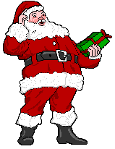
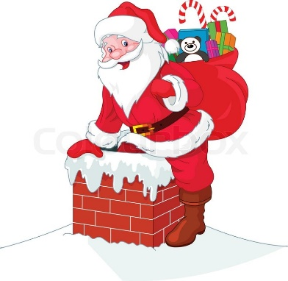
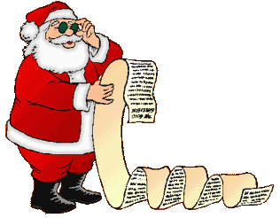
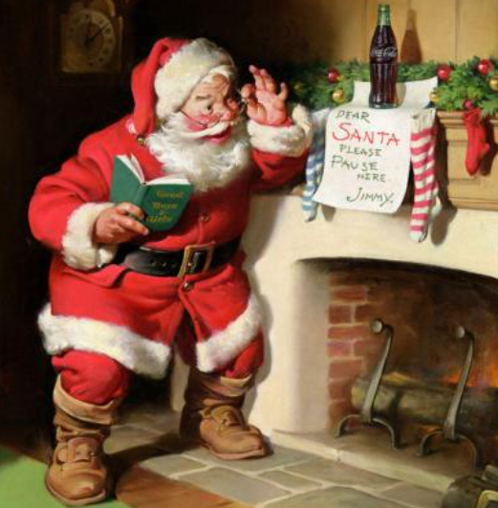

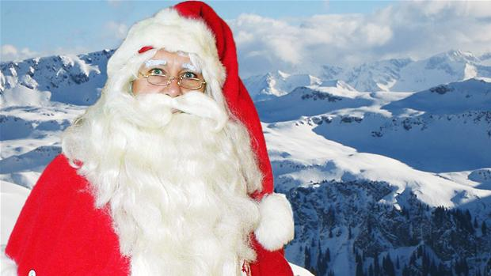
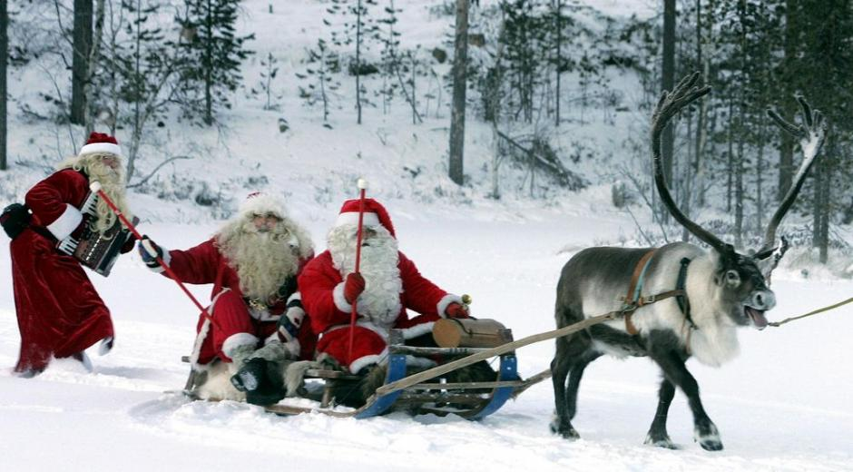
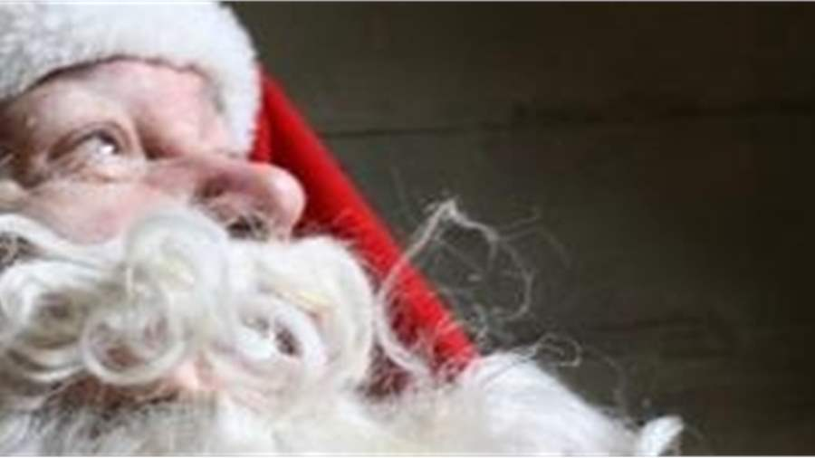
Julemanden
Notes:
animeret sne
(svær)
Tip: Du får det bedste resultat med denne effekt, hvis du bruger et stort højopløseligt billede. Billedet i eksemplet herover er 2000 pixel i bredden og 750 pixel i højden. Det vil være en fordel at bruge tegneområder til at genskabe animationseffekterne.
Benyt følgende fremgangsmåde til at vise og indstille tegneområder:
Højreklik på diasbaggrunden, og vælg Gitter og hjælpelinjer. Vælg Vis tegnehjælpelinjer på skærmen i dialogboksen Gitter og hjælpelinjer under indstillinger for hjælpelinjer, og klik derefter på OK. (Bemærk! Der vises en vandret og en lodret hjælpelinje på diasset ved 0,00, som er standardpositionen. Når du trækker i hjælpelinjerne, viser markøren den nye position.)
Tryk på og hold Ctrl nede, vælg den lodrette hjælpelinje, og træk den derefter til positionen 5,00.
Benyt følgende fremgangsmåde for at genskabe billedeffekter på dette dias:
Klik på Layout, og klik derefter på Tom i gruppen Dias under fanen Startside.
Klik på Billede i gruppen Billeder under fanen Indsæt. Vælg et billede i dialogboksen Indsæt billede, og klik derefter på Indsæt.
Vælg billedet på diasset. Klik på dialogboksstarten Størrelse og placering i nederste højre hjørne af gruppen Størrelse under Billedværktøjer under fanen Format. Tilpas størrelsen, eller beskær billedet efter behov i dialogboksen Formatér billede, så højden er indstillet til 7,5” og bredden er indstillet til 20”.
Du kan beskære billedet ved at klikke på Beskær i venstre rude og angive værdier i felterne Højde, Bredde, Venstre og Top i ruden Beskær under Beskæringsposition.
Du kan tilpasse størrelsen af billedet ved at klikke på Størrelse i den venstre rude og angive værdier i felterne Højde og Bredde under Størrelse og rotation i ruden Størrelse.
Klik på pilen under Arranger i gruppen Tegning under fanen Startside, peg på Juster, og benyt følgende fremgangsmåde:
Klik på Juster til dias.
Klik på Venstrejuster.
Klik på Juster midt på vandret.
Benyt følgende fremgangsmåde for at genskabe effekten med det første snefnug på dette dias:
Klik på Clipart i gruppen Billeder under fanen Indsæt.
skriv j0299587.wmf i feltet Søg efter i ruden Clipart, ryd afkrydsningsfeltet Medtag Office.com-indhold, og klik derefter på OK. Vælg clipartfilen i ruden for at sætte det ind i diasset. Bemærk! Hvis du vælger en anden clipartfil, skal cliparten have formatet Windows Metafile (.wmf).
Vælg cliparten på diasset. Klik på Arranger i gruppen Tegning under fanen Startside, og klik derefter på Opdel gruppe.
Klik på Ja i dialogboksen Microsoft Office PowerPoint.
Vælg det konverterede clipart på diasset. Klik på Vælg i gruppen Redigering under fanen Startside, og klik derefter på Valgrude.
Vælg gruppen på øverste niveau i opgaveruden Markering og synlighed. Klik på Arranger i gruppen Tegning under fanen Startside,
og klik derefter på Opdel gruppe.
7. Benyt følgende fremgangsmåde i ruden Markering og synlighed:
Vælg objektet Autofigur, og tryk derefter på Slet.
Tryk på og hold Ctrl+Skift nede, markér alle de rektangulære figurer, og tryk på Slet.
opgaveruden Markering og synlighed, og markér derefter alle kombinationstegninger. Klik på pilen under Arranger i gruppen Tegning under fanen Startside, og klik derefter på Gruppér.
Vælg også gruppen af objekter (snefnuggene) i opgaveruden Markering og synlighed. Klik på pilen ud for Figurfyld i gruppen Tegning under fanen Startside, og klik derefter på Hvid baggrund 1 (første række, første valgmulighed fra venstre) under Temafarver.
Højreklik på gruppen af objekter på diasset, og klik derefter på Klip. Klik på pilen under Sæt ind i gruppen Udklipsholder under fanen Startside, og klik derefter på Indsæt speciel. Kontrollér Indsæt i dialogboksen Indsæt speciel, og vælg derefter Billede (PNG) under Som.
Vælg det nye snefnug på diasset. Klik på dialogboksstarten Størrelse og placering i nederste højre hjørne af gruppen Størrelse under Billedværktøjer under fanen Format. Benyt følgende fremgangsmåde under Størrelse og rotation i under fanen Størrelse i dialogboksen Formatér billede:
Skriv 1” i feltet Højde.
Skriv 0,87” i feltet Bredde.
Skriv 20° i feltet Rotation.
Træk snefnugget til billedets øverste venstre hjørne.
Benyt følgende fremgangsmåde for at genskabe effekten med det andet snefnug på dette dias:
Vælg snefnugget på diasset. Klik på pilen til højre for Kopiér i gruppen Udklipsholder under fanen Startside, klik derefter på Dupliker.
Vælg det andet snefnug. Klik på dialogboksstarten Størrelse og placering i nederste højre hjørne af gruppen Størrelse under Billedværktøjer under fanen Format. Benyt følgende fremgangsmåde under Størrelse og rotation under fanen Størrelse i dialogboksen Formatér billede:
Skriv 0,42” i feltet Højde.
Skriv 0,36” i feltet Bredde.
Skriv 20° i feltet Rotation.
Træk det andet snefnug ud til den venstre kant af diasset.
Benyt følgende fremgangsmåde for at genskabe effekten med det tredje snefnug på dette dias:
Vælg det andet snefnugbillede på diasset. Klik på pilen til højre for Kopiér i gruppen Udklipsholder under fanen Startside, klik derefter på Dupliker.
Vælg det tredje snefnug. Klik på dialogboksstarten Størrelse og placering i nederste højre hjørne af gruppen Størrelse under Billedværktøjer under fanen Format. Benyt følgende fremgangsmåde under Størrelse og rotation under fanen Størrelse i dialogboksen Formatér billede:
Skriv 0,56” i feltet Højde.
Skriv 0,48” i feltet Bredde.
Skriv 20° i feltet Rotation.
Træk det tredje snefnug ud til venstre kant af diasset, så det er under og en smule til venstre for det andet snefnug.
Benyt følgende fremgangsmåde til at genskabe tekstboksen til citatet på dette dias:
Klik på Tekstboks under fanen Indsæt i gruppen Tekst. Træk for at tegne en tekstboks på diasset.
Skriv teksten til citatet i tekstboksen, og markér derefter teksten. Vælg Georgia på listen Skrifttype i gruppen Skifttype under fanen Skrifttype, vælg 18 på listen Skriftstørrelse , klik på Kursiv, klik på pilen ud for Skriftfarve, og klik derefter på Hvid baggrund 1 under Temafarver.
Træk tekstboksen til højre for det første snefnug, så det er tæt på det øverste venstre hjørne i diasset.
Benyt følgende fremgangsmåde til at genskabe tilskrivningen af citatet på dette dias:
Klik på Tekstboks under fanen Indsæt i gruppen Tekst. Træk for at tegne en tekstboks på diasset.
Skriv teksten til tilskrivningen af citatet i tekstboksen, og markér derefter teksten. Vælg Georgia på listen Skrifttype i gruppen Skifttype under fanen Skrifttype, , vælg 14 på listen Skriftstørrelse , klik på Kursiv, klik på pilen ud for Skriftfarve, og klik derefter på Hvid baggrund 1 under Temafarver.
Træk tekstboksen, så den er under og til højre for tekstboksen med citatet.
Benyt følgende fremgangsmåde for at genskabe animationseffekterne for det andet snefnug fra toppen:
I forbindelse med denne procedure er det nyttigt at vise linealen og zoome ud af diasset for at kunne genskabe animationseffekterne. Klik på Zoom i gruppen Zoom under fanen Vis. Vælg 50% i dialogboksen Zoom. Vælg også Lineal i gruppen Vis/skjul under fanen Vis.
Vælg det øverste snefnug ud for diassets venstre kant. Klik på Tilføj animation i gruppen Avanceret animation under fanen Animationer, og klik derefter på Buer under Bevægelsesstier.
Benyt følgende fremgangsmåde på diasset for at trække den kurvede bevægelsessti:
Højreklik på figuren på diasset, og vælg Rediger punkter.
Højreklik på bevægelsesstien, som er tæt på det røde slutpunkt, og vælg Tilføj punkt
Træk det første punkt fra diassets venstre kant, tæt på snefnugget.
Træk det andet punkt 3,5” til venstre for 0,00 lodret tegnehjælpelinje og 0,5” oven over den vandrette tegnehjælpelinje.
Træk det tredje punkt 0,5” til venstre for den lodrette tegnehjælpelinjen på 0,0 og 0,5” under den vandrette tegnehjælpelinje.
Træk det fjerde punkt 2” til venstre for den lodrette tegnehjælpelinjen på 0,0 og 0,4” under den vandrette tegnehjælpelinje.
Træk det femte punkt 4” til venstre for den lodrette tegnehjælpelinjen på 0,0 og 0,8” under den vandrette tegnehjælpelinje.
Træk det sjette og sidste punkt 0,5” til højre for den lodrette tegnehjælpelinje på 5,0” og 0,75” under den vandrette tegningshjælpen ud for diassets højre kant.
Klik på dialogboksstarten Effektindstillinger i gruppen Animation under fanen Animationer. Benyt følgende fremgangsmåde i dialogboksen Bue nedad:
Vælg Låst på listen Sti under indstillinger under fanen Effekt.
Ryd Blød start under Indstillinger under fanen Effekt.
Ryd Blød slutning under Indstillinger under fanen Effekt.
Vælg Med forrige på listen Start under fanen Tidsindstilling.
Skriv 12 sekunder i dialogboksen Varighed under fanen Tidsindstilling.
Vælg det øverste snefnug ud for diassets venstre kant. Klik på Tilføj animation i gruppen Avanceret animation under fanen Animationer, og klik derefter på Roter under Fremhævning.
Klik på dialogboksstarten Effektindstillinger i gruppen Animation under fanen Animationer. Benyt følgende fremgangsmåde under fanen Tidsindstilling i dialogboksen Roter:
Vælg Med forrige på listen Start.
Skriv 6 sekunder i feltet Varighed.
Vælg 2 på listen Gentag.
Vælg det øverste snefnug ud for diassets venstre kant. Klik på Tilføj animation i gruppen Avanceret animation under fanen Animationer, og klik derefter på Forøg/formindsk under Fremhævning.
Klik på dialogboksstarten Effektindstillinger i gruppen Animation under fanen Animationer. Benyt følgende fremgangsmåde i dialogboksen Forøg/formindsk:
Skriv 60% i feltet Brugerdefineret på listen Størrelse under fanen Effekt, og tryk på Enter.
Vælg Blød start under fanen Effekt.
Vælg Blød slutning under fanen Effekt.
Vælg Vend automatisk under fanen Effekt.
Vælg Med forrige på listen Start under fanen Tidsindstilling.
Skriv 6 sekunder i dialogboksen Varighed under fanen Tidsindstilling.
Benyt følgende fremgangsmåde for at genskabe animationseffekterne for det tredje snefnug fra toppen:
Vælg det nederste snefnug ud for diassets venstre kant. Klik på Tilføj animation i gruppen Avanceret animation under fanen Animationer, og klik derefter på Buer under Bevægelsesstier.
Benyt følgende fremgangsmåde på diasset for at trække den kurvede bevægelsessti:
Højreklik på figuren på diasset, og vælg Rediger punkter.
Højreklik på bevægelsesstien, som er tæt på det røde slutpunkt, og vælg Tilføj punkt
Træk det første punkt fra diassets venstre kant, tæt på snefnugget.
Træk det andet punkt 3,5” til venstre for den lodrette tegnehjælpelinjen på 0,0 og 1” under den vandrette tegnehjælpelinje.
Træk det tredje punkt til det sted, hvor de lodrette og vandrette tegnehjælpelinjer krydses i 0,0.
Træk det fjerde punkt 2” til venstre for den lodrette tegnehjælpelinjen på 0,0 og 0.25” under den vandrette tegnehjælpelinje.
Træk det femte punkt 4” til venstre for den lodrette tegnehjælpelinjen og 0,5” under den vandrette tegnehjælpelinje.
Træk det sjette og sidste punkt 0,25” til højre for den lodrette tegnehjælpelinje og 0,75” under den vandrette tegningshjælpen ud for diassets højre kant.
Klik på dialogboksstarten Effekt indstillinger i gruppen Animation under fanen Animationer . Benyt følgende fremgangsmåde i dialogboksen Bue nedad:
Vælg Låst på listen Sti under indstillinger under fanen Effekt.
Ryd Blød start under fanen Effekt.
Vælg Blød slutning under fanen Effekt.
Vælg Med forrige på listen Start under fanen Tidsindstilling.
Skriv 8 i feltet Forsinkelse under fanen Tidsindstilling.
Skriv 13 sekunder i dialogboksen Varighed under fanen Tidsindstilling.
Vælg det nederste snefnug ud for diassets venstre kant. Klik på Tilføj animation i gruppen Avanceret animation under fanen Animationer, og klik derefter på Roter under Fremhævning.
Klik også på dialogboksstarten Effektindstillinger i gruppen Animation under fanen Animationer. Benyt følgende fremgangsmåde i dialogboksen Roter:
Skriv 360° i feltet Brugerdefineret på listen Antal under fanen Effekt, og tryk på Enter.
Vælg Mod uret, der også er på listen Antal under fanen Effekt.
Vælg Med forrige på listen Start under fanen Tidsindstilling.
Skriv 8 i feltet Forsinkelse under fanen Tidsindstilling.
Skriv 13 sekunder i dialogboksen Hastighed under fanen Tidsindstilling.
Vælg det nederste snefnug ud for diassets venstre kant. Klik på Tilføj animation i gruppen Avanceret animation under fanen Animationer og klik derefter på Forøg/formindsk under Fremhævning.
Klik også på dialogboksstarten Effektindstillinger i gruppen Animation under fanen Animationer. Benyt følgende fremgangsmåde i dialogboksen Forøg/formindsk:
Skriv 40% i feltet Brugerdefineret på listen Størrelse under Indstillinger under fanen Effekt , og tryk derefter på Enter.
Vælg Blød start under Indstillinger under fanen Effekt.
Vælg Blød slutning under Indstillinger under fanen Effekt.
Vælg Vend automatisk under Indstillinger under Vend automatisk.
Vælg Med forrige på listen Start under fanen Tidsindstilling.
Skriv 8 i feltet Forsinkelse under fanen Tidsindstilling.
Skriv 6,5 sekunder i dialogboksen Hastighed under fanen Tidsindstilling.
Benyt følgende fremgangsmåde til at genskabe billedanimationseffekterne:
Vælg det store billede på diasset. Klik på Tilføj animation i gruppen Avanceret animation under fanen Animationer,, og klik derefter på Linjer under Bevægelsesstier.
Klik også på Effektindstillinger i gruppen Animationer under fanen Animation, og klik derefter på Venstre.
Vælg effekten med den venstre bevægelsessti til det store billede. Peg på endepunktet (rød pil) for den valgte bevægelsessti, indtil markøren bliver en 2-hovedet pil. Tryk på og hold Skift nede, og træk derefter endepunktet helt ud til diassets venstre kant. (Bemærk! Sørg for, at du kun udvider bevægelsesstien ved at trække i endepunktet og ikke trækker hele bevægelsesstien op, ned, til venstre eller til højre. Det kan være nødvendigt at zoome ind på diasset for at kunnet trække stien mere nøjagtigt. Klik på Zoom i gruppen Zoom under fanen Vis. Vælg 100% eller mere i dialogboksen Zoom.)
Benyt følgende fremgangsmåde i gruppen Tidsindstilling under fanen Animationer:
Vælg Med forrige på listen Start.
Skriv 17” i feltet Forsinkelse.
Skriv 3 sekunder i feltet Varighed.
Benyt følgende fremgangsmåde for at genskabe animationseffekterne for det første snefnug fra toppen:
Vælg det snefnug, der er lige til venstre for tekstboksen på diasset. Klik på Tilføj animation i gruppen Avanceret animation under fanen Animationer, og klik derefter på Zoom under Indgang.
Benyt også følgende fremgangsmåde i gruppen Tidsindstillinger under fanen Animationer:
Vælg Med forrige på listen Start.
Skriv 16” i feltet Forsinkelse.
Skriv 1 sekund i feltet Varighed.
Vælg det snefnug, der er lige til venstre for tekstboksen på diasset. Klik på Tilføj animation i gruppen Avanceret animation under fanen Animationer, og klik derefter på Buerunder Bevægelsesstier.
Benyt følgende fremgangsmåde på diasset for at trække den kurvede bevægelsessti:
Højreklik på figuren på diasset, og vælg Rediger punkter.
Højreklik på bevægelsesstien, som er tæt på det røde slutpunkt, og vælg Tilføj punkt
Højreklik på bevægelsesstien, som er tæt på det grønne slutpunkt, og vælg Tilføj punkt.
Træk det første ud punkt ud til diassets venstre kant, så det er 2” under den vandrette tegnehjælpelinje.
Træk det andet punkt 3” til venstre for den lodrette tegnehjælpelinjen på 0,0 og 3” under den vandrette tegnehjælpelinje.
Træk det tredje punkt 1” til venstre for den lodrette tegnehjælpelinjen på 0,0 og 2,75” under den vandrette tegnehjælpelinje.
Træk det fjerde punkt 2,75” til venstre for den lodrette tegnehjælpelinjen på 0,0 og 1” under den vandrette tegnehjælpelinje.
Træk det femte punkt 2,25” til venstre for den lodrette tegnehjælpelinjen på 0,0 og 0,5” under den vandrette tegnehjælpelinje.
Træk det sjette punkt på den vandrette tegnehjælpelinje på 0,0, så det er 2” oven over den vandrette tegnehjælpelinje.
Træk det sjette og sidste punkt på snefnugget.
Benyt følgende fremgangsmåde i gruppen Tidsindstilling under fanen Animationer:
Vælg Med forrige på listen Start.
Skriv 16” i feltet Forsinkelse.
Skriv 5 sekunder i feltet Varighed.
Højreklik på diassets baggrundsområde, og klik derefter på Gitter og hjælpelinjer. Ryd Vis tegnehjælpelinjer på skærmen under Hjælpelinjeindstillinger i dialogboksen Gitter og hjælpelinjer, og klik derefter på OK.
Benyt følgende fremgangsmåde for at genskabe animationseffekterne for tekstboksen med citatet:
Markér citattekstboksen på diasset. Klik på Tilføj animation i gruppen Avanceret animation under fanen Animationer, og klik derefter på Ton ud under Indgang.
Klik også på dialogboksstarten Effektindstillinger i gruppen Animation under fanen Animationer. Benyt følgende fremgangsmåde i dialogboksen Ton ud:
Vælg Efter bogstav på listen Animér tekst under fanen Effekt.
Skriv 4 i feltet % forsinkelse mellem bogstaver under fanen Effekt.
Vælg Med forrige på listen Start under fanen Tidsindstilling.
Skriv 21 i feltet Forsinkelse under fanen Tidsindstilling.
Skriv 0,5 sekunder i dialogboksen Varighed under fanen Tidsindstilling.
Benyt følgende fremgangsmåde for at genskabe animationseffekterne for tekstboksen til tilskrivning af citatet:
Vælg tekstboksen til tilskrivning af citatet. Klik på Tilføj animation i gruppen Avanceret animation under fanen Animationer, og klik derefter på Ton ud under Indgang.
Benyt også følgende fremgangsmåde i gruppen Tidsindstillinger under fanen Animationer:
Vælg Med forrige på listen Start.
Skriv 22,5” i feltet Forsinkelse.
Skriv 0,5 sekund på listen Varighed.

Slide 3
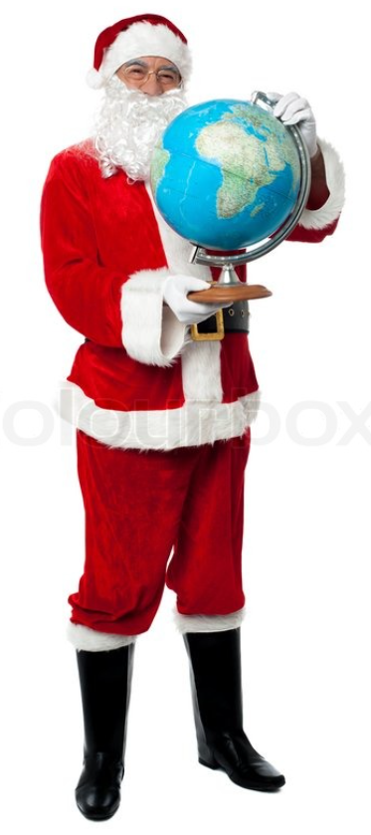
Julemanden
Vi bliver nødt til at tage hul på
nogle af livets essentielle spørgsmål:
Hvor gammel er julemanden?
Hvordan ser julemanden ud?
Hvor kommer julemanden fra?
Desuden skal vi se lidt på,
hvordan julemanden kommer rundt
Notes:
animeret sne
(svær)
Tip: Du får det bedste resultat med denne effekt, hvis du bruger et stort højopløseligt billede. Billedet i eksemplet herover er 2000 pixel i bredden og 750 pixel i højden. Det vil være en fordel at bruge tegneområder til at genskabe animationseffekterne.
Benyt følgende fremgangsmåde til at vise og indstille tegneområder:
Højreklik på diasbaggrunden, og vælg Gitter og hjælpelinjer. Vælg Vis tegnehjælpelinjer på skærmen i dialogboksen Gitter og hjælpelinjer under indstillinger for hjælpelinjer, og klik derefter på OK. (Bemærk! Der vises en vandret og en lodret hjælpelinje på diasset ved 0,00, som er standardpositionen. Når du trækker i hjælpelinjerne, viser markøren den nye position.)
Tryk på og hold Ctrl nede, vælg den lodrette hjælpelinje, og træk den derefter til positionen 5,00.
Benyt følgende fremgangsmåde for at genskabe billedeffekter på dette dias:
Klik på Layout, og klik derefter på Tom i gruppen Dias under fanen Startside.
Klik på Billede i gruppen Billeder under fanen Indsæt. Vælg et billede i dialogboksen Indsæt billede, og klik derefter på Indsæt.
Vælg billedet på diasset. Klik på dialogboksstarten Størrelse og placering i nederste højre hjørne af gruppen Størrelse under Billedværktøjer under fanen Format. Tilpas størrelsen, eller beskær billedet efter behov i dialogboksen Formatér billede, så højden er indstillet til 7,5” og bredden er indstillet til 20”.
Du kan beskære billedet ved at klikke på Beskær i venstre rude og angive værdier i felterne Højde, Bredde, Venstre og Top i ruden Beskær under Beskæringsposition.
Du kan tilpasse størrelsen af billedet ved at klikke på Størrelse i den venstre rude og angive værdier i felterne Højde og Bredde under Størrelse og rotation i ruden Størrelse.
Klik på pilen under Arranger i gruppen Tegning under fanen Startside, peg på Juster, og benyt følgende fremgangsmåde:
Klik på Juster til dias.
Klik på Venstrejuster.
Klik på Juster midt på vandret.
Benyt følgende fremgangsmåde for at genskabe effekten med det første snefnug på dette dias:
Klik på Clipart i gruppen Billeder under fanen Indsæt.
skriv j0299587.wmf i feltet Søg efter i ruden Clipart, ryd afkrydsningsfeltet Medtag Office.com-indhold, og klik derefter på OK. Vælg clipartfilen i ruden for at sætte det ind i diasset. Bemærk! Hvis du vælger en anden clipartfil, skal cliparten have formatet Windows Metafile (.wmf).
Vælg cliparten på diasset. Klik på Arranger i gruppen Tegning under fanen Startside, og klik derefter på Opdel gruppe.
Klik på Ja i dialogboksen Microsoft Office PowerPoint.
Vælg det konverterede clipart på diasset. Klik på Vælg i gruppen Redigering under fanen Startside, og klik derefter på Valgrude.
Vælg gruppen på øverste niveau i opgaveruden Markering og synlighed. Klik på Arranger i gruppen Tegning under fanen Startside,
og klik derefter på Opdel gruppe.
7. Benyt følgende fremgangsmåde i ruden Markering og synlighed:
Vælg objektet Autofigur, og tryk derefter på Slet.
Tryk på og hold Ctrl+Skift nede, markér alle de rektangulære figurer, og tryk på Slet.
opgaveruden Markering og synlighed, og markér derefter alle kombinationstegninger. Klik på pilen under Arranger i gruppen Tegning under fanen Startside, og klik derefter på Gruppér.
Vælg også gruppen af objekter (snefnuggene) i opgaveruden Markering og synlighed. Klik på pilen ud for Figurfyld i gruppen Tegning under fanen Startside, og klik derefter på Hvid baggrund 1 (første række, første valgmulighed fra venstre) under Temafarver.
Højreklik på gruppen af objekter på diasset, og klik derefter på Klip. Klik på pilen under Sæt ind i gruppen Udklipsholder under fanen Startside, og klik derefter på Indsæt speciel. Kontrollér Indsæt i dialogboksen Indsæt speciel, og vælg derefter Billede (PNG) under Som.
Vælg det nye snefnug på diasset. Klik på dialogboksstarten Størrelse og placering i nederste højre hjørne af gruppen Størrelse under Billedværktøjer under fanen Format. Benyt følgende fremgangsmåde under Størrelse og rotation i under fanen Størrelse i dialogboksen Formatér billede:
Skriv 1” i feltet Højde.
Skriv 0,87” i feltet Bredde.
Skriv 20° i feltet Rotation.
Træk snefnugget til billedets øverste venstre hjørne.
Benyt følgende fremgangsmåde for at genskabe effekten med det andet snefnug på dette dias:
Vælg snefnugget på diasset. Klik på pilen til højre for Kopiér i gruppen Udklipsholder under fanen Startside, klik derefter på Dupliker.
Vælg det andet snefnug. Klik på dialogboksstarten Størrelse og placering i nederste højre hjørne af gruppen Størrelse under Billedværktøjer under fanen Format. Benyt følgende fremgangsmåde under Størrelse og rotation under fanen Størrelse i dialogboksen Formatér billede:
Skriv 0,42” i feltet Højde.
Skriv 0,36” i feltet Bredde.
Skriv 20° i feltet Rotation.
Træk det andet snefnug ud til den venstre kant af diasset.
Benyt følgende fremgangsmåde for at genskabe effekten med det tredje snefnug på dette dias:
Vælg det andet snefnugbillede på diasset. Klik på pilen til højre for Kopiér i gruppen Udklipsholder under fanen Startside, klik derefter på Dupliker.
Vælg det tredje snefnug. Klik på dialogboksstarten Størrelse og placering i nederste højre hjørne af gruppen Størrelse under Billedværktøjer under fanen Format. Benyt følgende fremgangsmåde under Størrelse og rotation under fanen Størrelse i dialogboksen Formatér billede:
Skriv 0,56” i feltet Højde.
Skriv 0,48” i feltet Bredde.
Skriv 20° i feltet Rotation.
Træk det tredje snefnug ud til venstre kant af diasset, så det er under og en smule til venstre for det andet snefnug.
Benyt følgende fremgangsmåde til at genskabe tekstboksen til citatet på dette dias:
Klik på Tekstboks under fanen Indsæt i gruppen Tekst. Træk for at tegne en tekstboks på diasset.
Skriv teksten til citatet i tekstboksen, og markér derefter teksten. Vælg Georgia på listen Skrifttype i gruppen Skifttype under fanen Skrifttype, vælg 18 på listen Skriftstørrelse , klik på Kursiv, klik på pilen ud for Skriftfarve, og klik derefter på Hvid baggrund 1 under Temafarver.
Træk tekstboksen til højre for det første snefnug, så det er tæt på det øverste venstre hjørne i diasset.
Benyt følgende fremgangsmåde til at genskabe tilskrivningen af citatet på dette dias:
Klik på Tekstboks under fanen Indsæt i gruppen Tekst. Træk for at tegne en tekstboks på diasset.
Skriv teksten til tilskrivningen af citatet i tekstboksen, og markér derefter teksten. Vælg Georgia på listen Skrifttype i gruppen Skifttype under fanen Skrifttype, , vælg 14 på listen Skriftstørrelse , klik på Kursiv, klik på pilen ud for Skriftfarve, og klik derefter på Hvid baggrund 1 under Temafarver.
Træk tekstboksen, så den er under og til højre for tekstboksen med citatet.
Benyt følgende fremgangsmåde for at genskabe animationseffekterne for det andet snefnug fra toppen:
I forbindelse med denne procedure er det nyttigt at vise linealen og zoome ud af diasset for at kunne genskabe animationseffekterne. Klik på Zoom i gruppen Zoom under fanen Vis. Vælg 50% i dialogboksen Zoom. Vælg også Lineal i gruppen Vis/skjul under fanen Vis.
Vælg det øverste snefnug ud for diassets venstre kant. Klik på Tilføj animation i gruppen Avanceret animation under fanen Animationer, og klik derefter på Buer under Bevægelsesstier.
Benyt følgende fremgangsmåde på diasset for at trække den kurvede bevægelsessti:
Højreklik på figuren på diasset, og vælg Rediger punkter.
Højreklik på bevægelsesstien, som er tæt på det røde slutpunkt, og vælg Tilføj punkt
Træk det første punkt fra diassets venstre kant, tæt på snefnugget.
Træk det andet punkt 3,5” til venstre for 0,00 lodret tegnehjælpelinje og 0,5” oven over den vandrette tegnehjælpelinje.
Træk det tredje punkt 0,5” til venstre for den lodrette tegnehjælpelinjen på 0,0 og 0,5” under den vandrette tegnehjælpelinje.
Træk det fjerde punkt 2” til venstre for den lodrette tegnehjælpelinjen på 0,0 og 0,4” under den vandrette tegnehjælpelinje.
Træk det femte punkt 4” til venstre for den lodrette tegnehjælpelinjen på 0,0 og 0,8” under den vandrette tegnehjælpelinje.
Træk det sjette og sidste punkt 0,5” til højre for den lodrette tegnehjælpelinje på 5,0” og 0,75” under den vandrette tegningshjælpen ud for diassets højre kant.
Klik på dialogboksstarten Effektindstillinger i gruppen Animation under fanen Animationer. Benyt følgende fremgangsmåde i dialogboksen Bue nedad:
Vælg Låst på listen Sti under indstillinger under fanen Effekt.
Ryd Blød start under Indstillinger under fanen Effekt.
Ryd Blød slutning under Indstillinger under fanen Effekt.
Vælg Med forrige på listen Start under fanen Tidsindstilling.
Skriv 12 sekunder i dialogboksen Varighed under fanen Tidsindstilling.
Vælg det øverste snefnug ud for diassets venstre kant. Klik på Tilføj animation i gruppen Avanceret animation under fanen Animationer, og klik derefter på Roter under Fremhævning.
Klik på dialogboksstarten Effektindstillinger i gruppen Animation under fanen Animationer. Benyt følgende fremgangsmåde under fanen Tidsindstilling i dialogboksen Roter:
Vælg Med forrige på listen Start.
Skriv 6 sekunder i feltet Varighed.
Vælg 2 på listen Gentag.
Vælg det øverste snefnug ud for diassets venstre kant. Klik på Tilføj animation i gruppen Avanceret animation under fanen Animationer, og klik derefter på Forøg/formindsk under Fremhævning.
Klik på dialogboksstarten Effektindstillinger i gruppen Animation under fanen Animationer. Benyt følgende fremgangsmåde i dialogboksen Forøg/formindsk:
Skriv 60% i feltet Brugerdefineret på listen Størrelse under fanen Effekt, og tryk på Enter.
Vælg Blød start under fanen Effekt.
Vælg Blød slutning under fanen Effekt.
Vælg Vend automatisk under fanen Effekt.
Vælg Med forrige på listen Start under fanen Tidsindstilling.
Skriv 6 sekunder i dialogboksen Varighed under fanen Tidsindstilling.
Benyt følgende fremgangsmåde for at genskabe animationseffekterne for det tredje snefnug fra toppen:
Vælg det nederste snefnug ud for diassets venstre kant. Klik på Tilføj animation i gruppen Avanceret animation under fanen Animationer, og klik derefter på Buer under Bevægelsesstier.
Benyt følgende fremgangsmåde på diasset for at trække den kurvede bevægelsessti:
Højreklik på figuren på diasset, og vælg Rediger punkter.
Højreklik på bevægelsesstien, som er tæt på det røde slutpunkt, og vælg Tilføj punkt
Træk det første punkt fra diassets venstre kant, tæt på snefnugget.
Træk det andet punkt 3,5” til venstre for den lodrette tegnehjælpelinjen på 0,0 og 1” under den vandrette tegnehjælpelinje.
Træk det tredje punkt til det sted, hvor de lodrette og vandrette tegnehjælpelinjer krydses i 0,0.
Træk det fjerde punkt 2” til venstre for den lodrette tegnehjælpelinjen på 0,0 og 0.25” under den vandrette tegnehjælpelinje.
Træk det femte punkt 4” til venstre for den lodrette tegnehjælpelinjen og 0,5” under den vandrette tegnehjælpelinje.
Træk det sjette og sidste punkt 0,25” til højre for den lodrette tegnehjælpelinje og 0,75” under den vandrette tegningshjælpen ud for diassets højre kant.
Klik på dialogboksstarten Effekt indstillinger i gruppen Animation under fanen Animationer . Benyt følgende fremgangsmåde i dialogboksen Bue nedad:
Vælg Låst på listen Sti under indstillinger under fanen Effekt.
Ryd Blød start under fanen Effekt.
Vælg Blød slutning under fanen Effekt.
Vælg Med forrige på listen Start under fanen Tidsindstilling.
Skriv 8 i feltet Forsinkelse under fanen Tidsindstilling.
Skriv 13 sekunder i dialogboksen Varighed under fanen Tidsindstilling.
Vælg det nederste snefnug ud for diassets venstre kant. Klik på Tilføj animation i gruppen Avanceret animation under fanen Animationer, og klik derefter på Roter under Fremhævning.
Klik også på dialogboksstarten Effektindstillinger i gruppen Animation under fanen Animationer. Benyt følgende fremgangsmåde i dialogboksen Roter:
Skriv 360° i feltet Brugerdefineret på listen Antal under fanen Effekt, og tryk på Enter.
Vælg Mod uret, der også er på listen Antal under fanen Effekt.
Vælg Med forrige på listen Start under fanen Tidsindstilling.
Skriv 8 i feltet Forsinkelse under fanen Tidsindstilling.
Skriv 13 sekunder i dialogboksen Hastighed under fanen Tidsindstilling.
Vælg det nederste snefnug ud for diassets venstre kant. Klik på Tilføj animation i gruppen Avanceret animation under fanen Animationer og klik derefter på Forøg/formindsk under Fremhævning.
Klik også på dialogboksstarten Effektindstillinger i gruppen Animation under fanen Animationer. Benyt følgende fremgangsmåde i dialogboksen Forøg/formindsk:
Skriv 40% i feltet Brugerdefineret på listen Størrelse under Indstillinger under fanen Effekt , og tryk derefter på Enter.
Vælg Blød start under Indstillinger under fanen Effekt.
Vælg Blød slutning under Indstillinger under fanen Effekt.
Vælg Vend automatisk under Indstillinger under Vend automatisk.
Vælg Med forrige på listen Start under fanen Tidsindstilling.
Skriv 8 i feltet Forsinkelse under fanen Tidsindstilling.
Skriv 6,5 sekunder i dialogboksen Hastighed under fanen Tidsindstilling.
Benyt følgende fremgangsmåde til at genskabe billedanimationseffekterne:
Vælg det store billede på diasset. Klik på Tilføj animation i gruppen Avanceret animation under fanen Animationer,, og klik derefter på Linjer under Bevægelsesstier.
Klik også på Effektindstillinger i gruppen Animationer under fanen Animation, og klik derefter på Venstre.
Vælg effekten med den venstre bevægelsessti til det store billede. Peg på endepunktet (rød pil) for den valgte bevægelsessti, indtil markøren bliver en 2-hovedet pil. Tryk på og hold Skift nede, og træk derefter endepunktet helt ud til diassets venstre kant. (Bemærk! Sørg for, at du kun udvider bevægelsesstien ved at trække i endepunktet og ikke trækker hele bevægelsesstien op, ned, til venstre eller til højre. Det kan være nødvendigt at zoome ind på diasset for at kunnet trække stien mere nøjagtigt. Klik på Zoom i gruppen Zoom under fanen Vis. Vælg 100% eller mere i dialogboksen Zoom.)
Benyt følgende fremgangsmåde i gruppen Tidsindstilling under fanen Animationer:
Vælg Med forrige på listen Start.
Skriv 17” i feltet Forsinkelse.
Skriv 3 sekunder i feltet Varighed.
Benyt følgende fremgangsmåde for at genskabe animationseffekterne for det første snefnug fra toppen:
Vælg det snefnug, der er lige til venstre for tekstboksen på diasset. Klik på Tilføj animation i gruppen Avanceret animation under fanen Animationer, og klik derefter på Zoom under Indgang.
Benyt også følgende fremgangsmåde i gruppen Tidsindstillinger under fanen Animationer:
Vælg Med forrige på listen Start.
Skriv 16” i feltet Forsinkelse.
Skriv 1 sekund i feltet Varighed.
Vælg det snefnug, der er lige til venstre for tekstboksen på diasset. Klik på Tilføj animation i gruppen Avanceret animation under fanen Animationer, og klik derefter på Buerunder Bevægelsesstier.
Benyt følgende fremgangsmåde på diasset for at trække den kurvede bevægelsessti:
Højreklik på figuren på diasset, og vælg Rediger punkter.
Højreklik på bevægelsesstien, som er tæt på det røde slutpunkt, og vælg Tilføj punkt
Højreklik på bevægelsesstien, som er tæt på det grønne slutpunkt, og vælg Tilføj punkt.
Træk det første ud punkt ud til diassets venstre kant, så det er 2” under den vandrette tegnehjælpelinje.
Træk det andet punkt 3” til venstre for den lodrette tegnehjælpelinjen på 0,0 og 3” under den vandrette tegnehjælpelinje.
Træk det tredje punkt 1” til venstre for den lodrette tegnehjælpelinjen på 0,0 og 2,75” under den vandrette tegnehjælpelinje.
Træk det fjerde punkt 2,75” til venstre for den lodrette tegnehjælpelinjen på 0,0 og 1” under den vandrette tegnehjælpelinje.
Træk det femte punkt 2,25” til venstre for den lodrette tegnehjælpelinjen på 0,0 og 0,5” under den vandrette tegnehjælpelinje.
Træk det sjette punkt på den vandrette tegnehjælpelinje på 0,0, så det er 2” oven over den vandrette tegnehjælpelinje.
Træk det sjette og sidste punkt på snefnugget.
Benyt følgende fremgangsmåde i gruppen Tidsindstilling under fanen Animationer:
Vælg Med forrige på listen Start.
Skriv 16” i feltet Forsinkelse.
Skriv 5 sekunder i feltet Varighed.
Højreklik på diassets baggrundsområde, og klik derefter på Gitter og hjælpelinjer. Ryd Vis tegnehjælpelinjer på skærmen under Hjælpelinjeindstillinger i dialogboksen Gitter og hjælpelinjer, og klik derefter på OK.
Benyt følgende fremgangsmåde for at genskabe animationseffekterne for tekstboksen med citatet:
Markér citattekstboksen på diasset. Klik på Tilføj animation i gruppen Avanceret animation under fanen Animationer, og klik derefter på Ton ud under Indgang.
Klik også på dialogboksstarten Effektindstillinger i gruppen Animation under fanen Animationer. Benyt følgende fremgangsmåde i dialogboksen Ton ud:
Vælg Efter bogstav på listen Animér tekst under fanen Effekt.
Skriv 4 i feltet % forsinkelse mellem bogstaver under fanen Effekt.
Vælg Med forrige på listen Start under fanen Tidsindstilling.
Skriv 21 i feltet Forsinkelse under fanen Tidsindstilling.
Skriv 0,5 sekunder i dialogboksen Varighed under fanen Tidsindstilling.
Benyt følgende fremgangsmåde for at genskabe animationseffekterne for tekstboksen til tilskrivning af citatet:
Vælg tekstboksen til tilskrivning af citatet. Klik på Tilføj animation i gruppen Avanceret animation under fanen Animationer, og klik derefter på Ton ud under Indgang.
Benyt også følgende fremgangsmåde i gruppen Tidsindstillinger under fanen Animationer:
Vælg Med forrige på listen Start.
Skriv 22,5” i feltet Forsinkelse.
Skriv 0,5 sekund på listen Varighed.

Slide 4
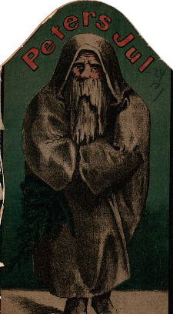
Julemanden
Julemandens alder
Nogle milepæle
300 – Sct. Nikolaus, Lilleasien
1600 – Father Christmas, England
1600 – Sinterklaas, fra Holland til Amerika (Santa Claus)
1700 – Julebukken/Knut, Finland
1800 – Weihnachtsmann, Tyskland
1800 – Julemanden, Danmark
Dette er nok nogle af de vigtigste milepæle i den vestlige verden
Notes:
animeret sne
(svær)
Tip: Du får det bedste resultat med denne effekt, hvis du bruger et stort højopløseligt billede. Billedet i eksemplet herover er 2000 pixel i bredden og 750 pixel i højden. Det vil være en fordel at bruge tegneområder til at genskabe animationseffekterne.
Benyt følgende fremgangsmåde til at vise og indstille tegneområder:
Højreklik på diasbaggrunden, og vælg Gitter og hjælpelinjer. Vælg Vis tegnehjælpelinjer på skærmen i dialogboksen Gitter og hjælpelinjer under indstillinger for hjælpelinjer, og klik derefter på OK. (Bemærk! Der vises en vandret og en lodret hjælpelinje på diasset ved 0,00, som er standardpositionen. Når du trækker i hjælpelinjerne, viser markøren den nye position.)
Tryk på og hold Ctrl nede, vælg den lodrette hjælpelinje, og træk den derefter til positionen 5,00.
Benyt følgende fremgangsmåde for at genskabe billedeffekter på dette dias:
Klik på Layout, og klik derefter på Tom i gruppen Dias under fanen Startside.
Klik på Billede i gruppen Billeder under fanen Indsæt. Vælg et billede i dialogboksen Indsæt billede, og klik derefter på Indsæt.
Vælg billedet på diasset. Klik på dialogboksstarten Størrelse og placering i nederste højre hjørne af gruppen Størrelse under Billedværktøjer under fanen Format. Tilpas størrelsen, eller beskær billedet efter behov i dialogboksen Formatér billede, så højden er indstillet til 7,5” og bredden er indstillet til 20”.
Du kan beskære billedet ved at klikke på Beskær i venstre rude og angive værdier i felterne Højde, Bredde, Venstre og Top i ruden Beskær under Beskæringsposition.
Du kan tilpasse størrelsen af billedet ved at klikke på Størrelse i den venstre rude og angive værdier i felterne Højde og Bredde under Størrelse og rotation i ruden Størrelse.
Klik på pilen under Arranger i gruppen Tegning under fanen Startside, peg på Juster, og benyt følgende fremgangsmåde:
Klik på Juster til dias.
Klik på Venstrejuster.
Klik på Juster midt på vandret.
Benyt følgende fremgangsmåde for at genskabe effekten med det første snefnug på dette dias:
Klik på Clipart i gruppen Billeder under fanen Indsæt.
skriv j0299587.wmf i feltet Søg efter i ruden Clipart, ryd afkrydsningsfeltet Medtag Office.com-indhold, og klik derefter på OK. Vælg clipartfilen i ruden for at sætte det ind i diasset. Bemærk! Hvis du vælger en anden clipartfil, skal cliparten have formatet Windows Metafile (.wmf).
Vælg cliparten på diasset. Klik på Arranger i gruppen Tegning under fanen Startside, og klik derefter på Opdel gruppe.
Klik på Ja i dialogboksen Microsoft Office PowerPoint.
Vælg det konverterede clipart på diasset. Klik på Vælg i gruppen Redigering under fanen Startside, og klik derefter på Valgrude.
Vælg gruppen på øverste niveau i opgaveruden Markering og synlighed. Klik på Arranger i gruppen Tegning under fanen Startside,
og klik derefter på Opdel gruppe.
7. Benyt følgende fremgangsmåde i ruden Markering og synlighed:
Vælg objektet Autofigur, og tryk derefter på Slet.
Tryk på og hold Ctrl+Skift nede, markér alle de rektangulære figurer, og tryk på Slet.
opgaveruden Markering og synlighed, og markér derefter alle kombinationstegninger. Klik på pilen under Arranger i gruppen Tegning under fanen Startside, og klik derefter på Gruppér.
Vælg også gruppen af objekter (snefnuggene) i opgaveruden Markering og synlighed. Klik på pilen ud for Figurfyld i gruppen Tegning under fanen Startside, og klik derefter på Hvid baggrund 1 (første række, første valgmulighed fra venstre) under Temafarver.
Højreklik på gruppen af objekter på diasset, og klik derefter på Klip. Klik på pilen under Sæt ind i gruppen Udklipsholder under fanen Startside, og klik derefter på Indsæt speciel. Kontrollér Indsæt i dialogboksen Indsæt speciel, og vælg derefter Billede (PNG) under Som.
Vælg det nye snefnug på diasset. Klik på dialogboksstarten Størrelse og placering i nederste højre hjørne af gruppen Størrelse under Billedværktøjer under fanen Format. Benyt følgende fremgangsmåde under Størrelse og rotation i under fanen Størrelse i dialogboksen Formatér billede:
Skriv 1” i feltet Højde.
Skriv 0,87” i feltet Bredde.
Skriv 20° i feltet Rotation.
Træk snefnugget til billedets øverste venstre hjørne.
Benyt følgende fremgangsmåde for at genskabe effekten med det andet snefnug på dette dias:
Vælg snefnugget på diasset. Klik på pilen til højre for Kopiér i gruppen Udklipsholder under fanen Startside, klik derefter på Dupliker.
Vælg det andet snefnug. Klik på dialogboksstarten Størrelse og placering i nederste højre hjørne af gruppen Størrelse under Billedværktøjer under fanen Format. Benyt følgende fremgangsmåde under Størrelse og rotation under fanen Størrelse i dialogboksen Formatér billede:
Skriv 0,42” i feltet Højde.
Skriv 0,36” i feltet Bredde.
Skriv 20° i feltet Rotation.
Træk det andet snefnug ud til den venstre kant af diasset.
Benyt følgende fremgangsmåde for at genskabe effekten med det tredje snefnug på dette dias:
Vælg det andet snefnugbillede på diasset. Klik på pilen til højre for Kopiér i gruppen Udklipsholder under fanen Startside, klik derefter på Dupliker.
Vælg det tredje snefnug. Klik på dialogboksstarten Størrelse og placering i nederste højre hjørne af gruppen Størrelse under Billedværktøjer under fanen Format. Benyt følgende fremgangsmåde under Størrelse og rotation under fanen Størrelse i dialogboksen Formatér billede:
Skriv 0,56” i feltet Højde.
Skriv 0,48” i feltet Bredde.
Skriv 20° i feltet Rotation.
Træk det tredje snefnug ud til venstre kant af diasset, så det er under og en smule til venstre for det andet snefnug.
Benyt følgende fremgangsmåde til at genskabe tekstboksen til citatet på dette dias:
Klik på Tekstboks under fanen Indsæt i gruppen Tekst. Træk for at tegne en tekstboks på diasset.
Skriv teksten til citatet i tekstboksen, og markér derefter teksten. Vælg Georgia på listen Skrifttype i gruppen Skifttype under fanen Skrifttype, vælg 18 på listen Skriftstørrelse , klik på Kursiv, klik på pilen ud for Skriftfarve, og klik derefter på Hvid baggrund 1 under Temafarver.
Træk tekstboksen til højre for det første snefnug, så det er tæt på det øverste venstre hjørne i diasset.
Benyt følgende fremgangsmåde til at genskabe tilskrivningen af citatet på dette dias:
Klik på Tekstboks under fanen Indsæt i gruppen Tekst. Træk for at tegne en tekstboks på diasset.
Skriv teksten til tilskrivningen af citatet i tekstboksen, og markér derefter teksten. Vælg Georgia på listen Skrifttype i gruppen Skifttype under fanen Skrifttype, , vælg 14 på listen Skriftstørrelse , klik på Kursiv, klik på pilen ud for Skriftfarve, og klik derefter på Hvid baggrund 1 under Temafarver.
Træk tekstboksen, så den er under og til højre for tekstboksen med citatet.
Benyt følgende fremgangsmåde for at genskabe animationseffekterne for det andet snefnug fra toppen:
I forbindelse med denne procedure er det nyttigt at vise linealen og zoome ud af diasset for at kunne genskabe animationseffekterne. Klik på Zoom i gruppen Zoom under fanen Vis. Vælg 50% i dialogboksen Zoom. Vælg også Lineal i gruppen Vis/skjul under fanen Vis.
Vælg det øverste snefnug ud for diassets venstre kant. Klik på Tilføj animation i gruppen Avanceret animation under fanen Animationer, og klik derefter på Buer under Bevægelsesstier.
Benyt følgende fremgangsmåde på diasset for at trække den kurvede bevægelsessti:
Højreklik på figuren på diasset, og vælg Rediger punkter.
Højreklik på bevægelsesstien, som er tæt på det røde slutpunkt, og vælg Tilføj punkt
Træk det første punkt fra diassets venstre kant, tæt på snefnugget.
Træk det andet punkt 3,5” til venstre for 0,00 lodret tegnehjælpelinje og 0,5” oven over den vandrette tegnehjælpelinje.
Træk det tredje punkt 0,5” til venstre for den lodrette tegnehjælpelinjen på 0,0 og 0,5” under den vandrette tegnehjælpelinje.
Træk det fjerde punkt 2” til venstre for den lodrette tegnehjælpelinjen på 0,0 og 0,4” under den vandrette tegnehjælpelinje.
Træk det femte punkt 4” til venstre for den lodrette tegnehjælpelinjen på 0,0 og 0,8” under den vandrette tegnehjælpelinje.
Træk det sjette og sidste punkt 0,5” til højre for den lodrette tegnehjælpelinje på 5,0” og 0,75” under den vandrette tegningshjælpen ud for diassets højre kant.
Klik på dialogboksstarten Effektindstillinger i gruppen Animation under fanen Animationer. Benyt følgende fremgangsmåde i dialogboksen Bue nedad:
Vælg Låst på listen Sti under indstillinger under fanen Effekt.
Ryd Blød start under Indstillinger under fanen Effekt.
Ryd Blød slutning under Indstillinger under fanen Effekt.
Vælg Med forrige på listen Start under fanen Tidsindstilling.
Skriv 12 sekunder i dialogboksen Varighed under fanen Tidsindstilling.
Vælg det øverste snefnug ud for diassets venstre kant. Klik på Tilføj animation i gruppen Avanceret animation under fanen Animationer, og klik derefter på Roter under Fremhævning.
Klik på dialogboksstarten Effektindstillinger i gruppen Animation under fanen Animationer. Benyt følgende fremgangsmåde under fanen Tidsindstilling i dialogboksen Roter:
Vælg Med forrige på listen Start.
Skriv 6 sekunder i feltet Varighed.
Vælg 2 på listen Gentag.
Vælg det øverste snefnug ud for diassets venstre kant. Klik på Tilføj animation i gruppen Avanceret animation under fanen Animationer, og klik derefter på Forøg/formindsk under Fremhævning.
Klik på dialogboksstarten Effektindstillinger i gruppen Animation under fanen Animationer. Benyt følgende fremgangsmåde i dialogboksen Forøg/formindsk:
Skriv 60% i feltet Brugerdefineret på listen Størrelse under fanen Effekt, og tryk på Enter.
Vælg Blød start under fanen Effekt.
Vælg Blød slutning under fanen Effekt.
Vælg Vend automatisk under fanen Effekt.
Vælg Med forrige på listen Start under fanen Tidsindstilling.
Skriv 6 sekunder i dialogboksen Varighed under fanen Tidsindstilling.
Benyt følgende fremgangsmåde for at genskabe animationseffekterne for det tredje snefnug fra toppen:
Vælg det nederste snefnug ud for diassets venstre kant. Klik på Tilføj animation i gruppen Avanceret animation under fanen Animationer, og klik derefter på Buer under Bevægelsesstier.
Benyt følgende fremgangsmåde på diasset for at trække den kurvede bevægelsessti:
Højreklik på figuren på diasset, og vælg Rediger punkter.
Højreklik på bevægelsesstien, som er tæt på det røde slutpunkt, og vælg Tilføj punkt
Træk det første punkt fra diassets venstre kant, tæt på snefnugget.
Træk det andet punkt 3,5” til venstre for den lodrette tegnehjælpelinjen på 0,0 og 1” under den vandrette tegnehjælpelinje.
Træk det tredje punkt til det sted, hvor de lodrette og vandrette tegnehjælpelinjer krydses i 0,0.
Træk det fjerde punkt 2” til venstre for den lodrette tegnehjælpelinjen på 0,0 og 0.25” under den vandrette tegnehjælpelinje.
Træk det femte punkt 4” til venstre for den lodrette tegnehjælpelinjen og 0,5” under den vandrette tegnehjælpelinje.
Træk det sjette og sidste punkt 0,25” til højre for den lodrette tegnehjælpelinje og 0,75” under den vandrette tegningshjælpen ud for diassets højre kant.
Klik på dialogboksstarten Effekt indstillinger i gruppen Animation under fanen Animationer . Benyt følgende fremgangsmåde i dialogboksen Bue nedad:
Vælg Låst på listen Sti under indstillinger under fanen Effekt.
Ryd Blød start under fanen Effekt.
Vælg Blød slutning under fanen Effekt.
Vælg Med forrige på listen Start under fanen Tidsindstilling.
Skriv 8 i feltet Forsinkelse under fanen Tidsindstilling.
Skriv 13 sekunder i dialogboksen Varighed under fanen Tidsindstilling.
Vælg det nederste snefnug ud for diassets venstre kant. Klik på Tilføj animation i gruppen Avanceret animation under fanen Animationer, og klik derefter på Roter under Fremhævning.
Klik også på dialogboksstarten Effektindstillinger i gruppen Animation under fanen Animationer. Benyt følgende fremgangsmåde i dialogboksen Roter:
Skriv 360° i feltet Brugerdefineret på listen Antal under fanen Effekt, og tryk på Enter.
Vælg Mod uret, der også er på listen Antal under fanen Effekt.
Vælg Med forrige på listen Start under fanen Tidsindstilling.
Skriv 8 i feltet Forsinkelse under fanen Tidsindstilling.
Skriv 13 sekunder i dialogboksen Hastighed under fanen Tidsindstilling.
Vælg det nederste snefnug ud for diassets venstre kant. Klik på Tilføj animation i gruppen Avanceret animation under fanen Animationer og klik derefter på Forøg/formindsk under Fremhævning.
Klik også på dialogboksstarten Effektindstillinger i gruppen Animation under fanen Animationer. Benyt følgende fremgangsmåde i dialogboksen Forøg/formindsk:
Skriv 40% i feltet Brugerdefineret på listen Størrelse under Indstillinger under fanen Effekt , og tryk derefter på Enter.
Vælg Blød start under Indstillinger under fanen Effekt.
Vælg Blød slutning under Indstillinger under fanen Effekt.
Vælg Vend automatisk under Indstillinger under Vend automatisk.
Vælg Med forrige på listen Start under fanen Tidsindstilling.
Skriv 8 i feltet Forsinkelse under fanen Tidsindstilling.
Skriv 6,5 sekunder i dialogboksen Hastighed under fanen Tidsindstilling.
Benyt følgende fremgangsmåde til at genskabe billedanimationseffekterne:
Vælg det store billede på diasset. Klik på Tilføj animation i gruppen Avanceret animation under fanen Animationer,, og klik derefter på Linjer under Bevægelsesstier.
Klik også på Effektindstillinger i gruppen Animationer under fanen Animation, og klik derefter på Venstre.
Vælg effekten med den venstre bevægelsessti til det store billede. Peg på endepunktet (rød pil) for den valgte bevægelsessti, indtil markøren bliver en 2-hovedet pil. Tryk på og hold Skift nede, og træk derefter endepunktet helt ud til diassets venstre kant. (Bemærk! Sørg for, at du kun udvider bevægelsesstien ved at trække i endepunktet og ikke trækker hele bevægelsesstien op, ned, til venstre eller til højre. Det kan være nødvendigt at zoome ind på diasset for at kunnet trække stien mere nøjagtigt. Klik på Zoom i gruppen Zoom under fanen Vis. Vælg 100% eller mere i dialogboksen Zoom.)
Benyt følgende fremgangsmåde i gruppen Tidsindstilling under fanen Animationer:
Vælg Med forrige på listen Start.
Skriv 17” i feltet Forsinkelse.
Skriv 3 sekunder i feltet Varighed.
Benyt følgende fremgangsmåde for at genskabe animationseffekterne for det første snefnug fra toppen:
Vælg det snefnug, der er lige til venstre for tekstboksen på diasset. Klik på Tilføj animation i gruppen Avanceret animation under fanen Animationer, og klik derefter på Zoom under Indgang.
Benyt også følgende fremgangsmåde i gruppen Tidsindstillinger under fanen Animationer:
Vælg Med forrige på listen Start.
Skriv 16” i feltet Forsinkelse.
Skriv 1 sekund i feltet Varighed.
Vælg det snefnug, der er lige til venstre for tekstboksen på diasset. Klik på Tilføj animation i gruppen Avanceret animation under fanen Animationer, og klik derefter på Buerunder Bevægelsesstier.
Benyt følgende fremgangsmåde på diasset for at trække den kurvede bevægelsessti:
Højreklik på figuren på diasset, og vælg Rediger punkter.
Højreklik på bevægelsesstien, som er tæt på det røde slutpunkt, og vælg Tilføj punkt
Højreklik på bevægelsesstien, som er tæt på det grønne slutpunkt, og vælg Tilføj punkt.
Træk det første ud punkt ud til diassets venstre kant, så det er 2” under den vandrette tegnehjælpelinje.
Træk det andet punkt 3” til venstre for den lodrette tegnehjælpelinjen på 0,0 og 3” under den vandrette tegnehjælpelinje.
Træk det tredje punkt 1” til venstre for den lodrette tegnehjælpelinjen på 0,0 og 2,75” under den vandrette tegnehjælpelinje.
Træk det fjerde punkt 2,75” til venstre for den lodrette tegnehjælpelinjen på 0,0 og 1” under den vandrette tegnehjælpelinje.
Træk det femte punkt 2,25” til venstre for den lodrette tegnehjælpelinjen på 0,0 og 0,5” under den vandrette tegnehjælpelinje.
Træk det sjette punkt på den vandrette tegnehjælpelinje på 0,0, så det er 2” oven over den vandrette tegnehjælpelinje.
Træk det sjette og sidste punkt på snefnugget.
Benyt følgende fremgangsmåde i gruppen Tidsindstilling under fanen Animationer:
Vælg Med forrige på listen Start.
Skriv 16” i feltet Forsinkelse.
Skriv 5 sekunder i feltet Varighed.
Højreklik på diassets baggrundsområde, og klik derefter på Gitter og hjælpelinjer. Ryd Vis tegnehjælpelinjer på skærmen under Hjælpelinjeindstillinger i dialogboksen Gitter og hjælpelinjer, og klik derefter på OK.
Benyt følgende fremgangsmåde for at genskabe animationseffekterne for tekstboksen med citatet:
Markér citattekstboksen på diasset. Klik på Tilføj animation i gruppen Avanceret animation under fanen Animationer, og klik derefter på Ton ud under Indgang.
Klik også på dialogboksstarten Effektindstillinger i gruppen Animation under fanen Animationer. Benyt følgende fremgangsmåde i dialogboksen Ton ud:
Vælg Efter bogstav på listen Animér tekst under fanen Effekt.
Skriv 4 i feltet % forsinkelse mellem bogstaver under fanen Effekt.
Vælg Med forrige på listen Start under fanen Tidsindstilling.
Skriv 21 i feltet Forsinkelse under fanen Tidsindstilling.
Skriv 0,5 sekunder i dialogboksen Varighed under fanen Tidsindstilling.
Benyt følgende fremgangsmåde for at genskabe animationseffekterne for tekstboksen til tilskrivning af citatet:
Vælg tekstboksen til tilskrivning af citatet. Klik på Tilføj animation i gruppen Avanceret animation under fanen Animationer, og klik derefter på Ton ud under Indgang.
Benyt også følgende fremgangsmåde i gruppen Tidsindstillinger under fanen Animationer:
Vælg Med forrige på listen Start.
Skriv 22,5” i feltet Forsinkelse.
Skriv 0,5 sekund på listen Varighed.

Slide 5
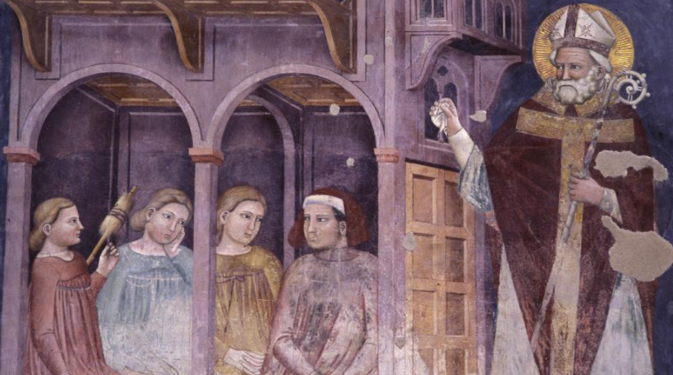
Julemanden
Skt Nikolaus redder her 3 piger fra prostitution. Vægmaleri 14. årh. Verona
Notes:
animeret sne
(svær)
Tip: Du får det bedste resultat med denne effekt, hvis du bruger et stort højopløseligt billede. Billedet i eksemplet herover er 2000 pixel i bredden og 750 pixel i højden. Det vil være en fordel at bruge tegneområder til at genskabe animationseffekterne.
Benyt følgende fremgangsmåde til at vise og indstille tegneområder:
Højreklik på diasbaggrunden, og vælg Gitter og hjælpelinjer. Vælg Vis tegnehjælpelinjer på skærmen i dialogboksen Gitter og hjælpelinjer under indstillinger for hjælpelinjer, og klik derefter på OK. (Bemærk! Der vises en vandret og en lodret hjælpelinje på diasset ved 0,00, som er standardpositionen. Når du trækker i hjælpelinjerne, viser markøren den nye position.)
Tryk på og hold Ctrl nede, vælg den lodrette hjælpelinje, og træk den derefter til positionen 5,00.
Benyt følgende fremgangsmåde for at genskabe billedeffekter på dette dias:
Klik på Layout, og klik derefter på Tom i gruppen Dias under fanen Startside.
Klik på Billede i gruppen Billeder under fanen Indsæt. Vælg et billede i dialogboksen Indsæt billede, og klik derefter på Indsæt.
Vælg billedet på diasset. Klik på dialogboksstarten Størrelse og placering i nederste højre hjørne af gruppen Størrelse under Billedværktøjer under fanen Format. Tilpas størrelsen, eller beskær billedet efter behov i dialogboksen Formatér billede, så højden er indstillet til 7,5” og bredden er indstillet til 20”.
Du kan beskære billedet ved at klikke på Beskær i venstre rude og angive værdier i felterne Højde, Bredde, Venstre og Top i ruden Beskær under Beskæringsposition.
Du kan tilpasse størrelsen af billedet ved at klikke på Størrelse i den venstre rude og angive værdier i felterne Højde og Bredde under Størrelse og rotation i ruden Størrelse.
Klik på pilen under Arranger i gruppen Tegning under fanen Startside, peg på Juster, og benyt følgende fremgangsmåde:
Klik på Juster til dias.
Klik på Venstrejuster.
Klik på Juster midt på vandret.
Benyt følgende fremgangsmåde for at genskabe effekten med det første snefnug på dette dias:
Klik på Clipart i gruppen Billeder under fanen Indsæt.
skriv j0299587.wmf i feltet Søg efter i ruden Clipart, ryd afkrydsningsfeltet Medtag Office.com-indhold, og klik derefter på OK. Vælg clipartfilen i ruden for at sætte det ind i diasset. Bemærk! Hvis du vælger en anden clipartfil, skal cliparten have formatet Windows Metafile (.wmf).
Vælg cliparten på diasset. Klik på Arranger i gruppen Tegning under fanen Startside, og klik derefter på Opdel gruppe.
Klik på Ja i dialogboksen Microsoft Office PowerPoint.
Vælg det konverterede clipart på diasset. Klik på Vælg i gruppen Redigering under fanen Startside, og klik derefter på Valgrude.
Vælg gruppen på øverste niveau i opgaveruden Markering og synlighed. Klik på Arranger i gruppen Tegning under fanen Startside,
og klik derefter på Opdel gruppe.
7. Benyt følgende fremgangsmåde i ruden Markering og synlighed:
Vælg objektet Autofigur, og tryk derefter på Slet.
Tryk på og hold Ctrl+Skift nede, markér alle de rektangulære figurer, og tryk på Slet.
opgaveruden Markering og synlighed, og markér derefter alle kombinationstegninger. Klik på pilen under Arranger i gruppen Tegning under fanen Startside, og klik derefter på Gruppér.
Vælg også gruppen af objekter (snefnuggene) i opgaveruden Markering og synlighed. Klik på pilen ud for Figurfyld i gruppen Tegning under fanen Startside, og klik derefter på Hvid baggrund 1 (første række, første valgmulighed fra venstre) under Temafarver.
Højreklik på gruppen af objekter på diasset, og klik derefter på Klip. Klik på pilen under Sæt ind i gruppen Udklipsholder under fanen Startside, og klik derefter på Indsæt speciel. Kontrollér Indsæt i dialogboksen Indsæt speciel, og vælg derefter Billede (PNG) under Som.
Vælg det nye snefnug på diasset. Klik på dialogboksstarten Størrelse og placering i nederste højre hjørne af gruppen Størrelse under Billedværktøjer under fanen Format. Benyt følgende fremgangsmåde under Størrelse og rotation i under fanen Størrelse i dialogboksen Formatér billede:
Skriv 1” i feltet Højde.
Skriv 0,87” i feltet Bredde.
Skriv 20° i feltet Rotation.
Træk snefnugget til billedets øverste venstre hjørne.
Benyt følgende fremgangsmåde for at genskabe effekten med det andet snefnug på dette dias:
Vælg snefnugget på diasset. Klik på pilen til højre for Kopiér i gruppen Udklipsholder under fanen Startside, klik derefter på Dupliker.
Vælg det andet snefnug. Klik på dialogboksstarten Størrelse og placering i nederste højre hjørne af gruppen Størrelse under Billedværktøjer under fanen Format. Benyt følgende fremgangsmåde under Størrelse og rotation under fanen Størrelse i dialogboksen Formatér billede:
Skriv 0,42” i feltet Højde.
Skriv 0,36” i feltet Bredde.
Skriv 20° i feltet Rotation.
Træk det andet snefnug ud til den venstre kant af diasset.
Benyt følgende fremgangsmåde for at genskabe effekten med det tredje snefnug på dette dias:
Vælg det andet snefnugbillede på diasset. Klik på pilen til højre for Kopiér i gruppen Udklipsholder under fanen Startside, klik derefter på Dupliker.
Vælg det tredje snefnug. Klik på dialogboksstarten Størrelse og placering i nederste højre hjørne af gruppen Størrelse under Billedværktøjer under fanen Format. Benyt følgende fremgangsmåde under Størrelse og rotation under fanen Størrelse i dialogboksen Formatér billede:
Skriv 0,56” i feltet Højde.
Skriv 0,48” i feltet Bredde.
Skriv 20° i feltet Rotation.
Træk det tredje snefnug ud til venstre kant af diasset, så det er under og en smule til venstre for det andet snefnug.
Benyt følgende fremgangsmåde til at genskabe tekstboksen til citatet på dette dias:
Klik på Tekstboks under fanen Indsæt i gruppen Tekst. Træk for at tegne en tekstboks på diasset.
Skriv teksten til citatet i tekstboksen, og markér derefter teksten. Vælg Georgia på listen Skrifttype i gruppen Skifttype under fanen Skrifttype, vælg 18 på listen Skriftstørrelse , klik på Kursiv, klik på pilen ud for Skriftfarve, og klik derefter på Hvid baggrund 1 under Temafarver.
Træk tekstboksen til højre for det første snefnug, så det er tæt på det øverste venstre hjørne i diasset.
Benyt følgende fremgangsmåde til at genskabe tilskrivningen af citatet på dette dias:
Klik på Tekstboks under fanen Indsæt i gruppen Tekst. Træk for at tegne en tekstboks på diasset.
Skriv teksten til tilskrivningen af citatet i tekstboksen, og markér derefter teksten. Vælg Georgia på listen Skrifttype i gruppen Skifttype under fanen Skrifttype, , vælg 14 på listen Skriftstørrelse , klik på Kursiv, klik på pilen ud for Skriftfarve, og klik derefter på Hvid baggrund 1 under Temafarver.
Træk tekstboksen, så den er under og til højre for tekstboksen med citatet.
Benyt følgende fremgangsmåde for at genskabe animationseffekterne for det andet snefnug fra toppen:
I forbindelse med denne procedure er det nyttigt at vise linealen og zoome ud af diasset for at kunne genskabe animationseffekterne. Klik på Zoom i gruppen Zoom under fanen Vis. Vælg 50% i dialogboksen Zoom. Vælg også Lineal i gruppen Vis/skjul under fanen Vis.
Vælg det øverste snefnug ud for diassets venstre kant. Klik på Tilføj animation i gruppen Avanceret animation under fanen Animationer, og klik derefter på Buer under Bevægelsesstier.
Benyt følgende fremgangsmåde på diasset for at trække den kurvede bevægelsessti:
Højreklik på figuren på diasset, og vælg Rediger punkter.
Højreklik på bevægelsesstien, som er tæt på det røde slutpunkt, og vælg Tilføj punkt
Træk det første punkt fra diassets venstre kant, tæt på snefnugget.
Træk det andet punkt 3,5” til venstre for 0,00 lodret tegnehjælpelinje og 0,5” oven over den vandrette tegnehjælpelinje.
Træk det tredje punkt 0,5” til venstre for den lodrette tegnehjælpelinjen på 0,0 og 0,5” under den vandrette tegnehjælpelinje.
Træk det fjerde punkt 2” til venstre for den lodrette tegnehjælpelinjen på 0,0 og 0,4” under den vandrette tegnehjælpelinje.
Træk det femte punkt 4” til venstre for den lodrette tegnehjælpelinjen på 0,0 og 0,8” under den vandrette tegnehjælpelinje.
Træk det sjette og sidste punkt 0,5” til højre for den lodrette tegnehjælpelinje på 5,0” og 0,75” under den vandrette tegningshjælpen ud for diassets højre kant.
Klik på dialogboksstarten Effektindstillinger i gruppen Animation under fanen Animationer. Benyt følgende fremgangsmåde i dialogboksen Bue nedad:
Vælg Låst på listen Sti under indstillinger under fanen Effekt.
Ryd Blød start under Indstillinger under fanen Effekt.
Ryd Blød slutning under Indstillinger under fanen Effekt.
Vælg Med forrige på listen Start under fanen Tidsindstilling.
Skriv 12 sekunder i dialogboksen Varighed under fanen Tidsindstilling.
Vælg det øverste snefnug ud for diassets venstre kant. Klik på Tilføj animation i gruppen Avanceret animation under fanen Animationer, og klik derefter på Roter under Fremhævning.
Klik på dialogboksstarten Effektindstillinger i gruppen Animation under fanen Animationer. Benyt følgende fremgangsmåde under fanen Tidsindstilling i dialogboksen Roter:
Vælg Med forrige på listen Start.
Skriv 6 sekunder i feltet Varighed.
Vælg 2 på listen Gentag.
Vælg det øverste snefnug ud for diassets venstre kant. Klik på Tilføj animation i gruppen Avanceret animation under fanen Animationer, og klik derefter på Forøg/formindsk under Fremhævning.
Klik på dialogboksstarten Effektindstillinger i gruppen Animation under fanen Animationer. Benyt følgende fremgangsmåde i dialogboksen Forøg/formindsk:
Skriv 60% i feltet Brugerdefineret på listen Størrelse under fanen Effekt, og tryk på Enter.
Vælg Blød start under fanen Effekt.
Vælg Blød slutning under fanen Effekt.
Vælg Vend automatisk under fanen Effekt.
Vælg Med forrige på listen Start under fanen Tidsindstilling.
Skriv 6 sekunder i dialogboksen Varighed under fanen Tidsindstilling.
Benyt følgende fremgangsmåde for at genskabe animationseffekterne for det tredje snefnug fra toppen:
Vælg det nederste snefnug ud for diassets venstre kant. Klik på Tilføj animation i gruppen Avanceret animation under fanen Animationer, og klik derefter på Buer under Bevægelsesstier.
Benyt følgende fremgangsmåde på diasset for at trække den kurvede bevægelsessti:
Højreklik på figuren på diasset, og vælg Rediger punkter.
Højreklik på bevægelsesstien, som er tæt på det røde slutpunkt, og vælg Tilføj punkt
Træk det første punkt fra diassets venstre kant, tæt på snefnugget.
Træk det andet punkt 3,5” til venstre for den lodrette tegnehjælpelinjen på 0,0 og 1” under den vandrette tegnehjælpelinje.
Træk det tredje punkt til det sted, hvor de lodrette og vandrette tegnehjælpelinjer krydses i 0,0.
Træk det fjerde punkt 2” til venstre for den lodrette tegnehjælpelinjen på 0,0 og 0.25” under den vandrette tegnehjælpelinje.
Træk det femte punkt 4” til venstre for den lodrette tegnehjælpelinjen og 0,5” under den vandrette tegnehjælpelinje.
Træk det sjette og sidste punkt 0,25” til højre for den lodrette tegnehjælpelinje og 0,75” under den vandrette tegningshjælpen ud for diassets højre kant.
Klik på dialogboksstarten Effekt indstillinger i gruppen Animation under fanen Animationer . Benyt følgende fremgangsmåde i dialogboksen Bue nedad:
Vælg Låst på listen Sti under indstillinger under fanen Effekt.
Ryd Blød start under fanen Effekt.
Vælg Blød slutning under fanen Effekt.
Vælg Med forrige på listen Start under fanen Tidsindstilling.
Skriv 8 i feltet Forsinkelse under fanen Tidsindstilling.
Skriv 13 sekunder i dialogboksen Varighed under fanen Tidsindstilling.
Vælg det nederste snefnug ud for diassets venstre kant. Klik på Tilføj animation i gruppen Avanceret animation under fanen Animationer, og klik derefter på Roter under Fremhævning.
Klik også på dialogboksstarten Effektindstillinger i gruppen Animation under fanen Animationer. Benyt følgende fremgangsmåde i dialogboksen Roter:
Skriv 360° i feltet Brugerdefineret på listen Antal under fanen Effekt, og tryk på Enter.
Vælg Mod uret, der også er på listen Antal under fanen Effekt.
Vælg Med forrige på listen Start under fanen Tidsindstilling.
Skriv 8 i feltet Forsinkelse under fanen Tidsindstilling.
Skriv 13 sekunder i dialogboksen Hastighed under fanen Tidsindstilling.
Vælg det nederste snefnug ud for diassets venstre kant. Klik på Tilføj animation i gruppen Avanceret animation under fanen Animationer og klik derefter på Forøg/formindsk under Fremhævning.
Klik også på dialogboksstarten Effektindstillinger i gruppen Animation under fanen Animationer. Benyt følgende fremgangsmåde i dialogboksen Forøg/formindsk:
Skriv 40% i feltet Brugerdefineret på listen Størrelse under Indstillinger under fanen Effekt , og tryk derefter på Enter.
Vælg Blød start under Indstillinger under fanen Effekt.
Vælg Blød slutning under Indstillinger under fanen Effekt.
Vælg Vend automatisk under Indstillinger under Vend automatisk.
Vælg Med forrige på listen Start under fanen Tidsindstilling.
Skriv 8 i feltet Forsinkelse under fanen Tidsindstilling.
Skriv 6,5 sekunder i dialogboksen Hastighed under fanen Tidsindstilling.
Benyt følgende fremgangsmåde til at genskabe billedanimationseffekterne:
Vælg det store billede på diasset. Klik på Tilføj animation i gruppen Avanceret animation under fanen Animationer,, og klik derefter på Linjer under Bevægelsesstier.
Klik også på Effektindstillinger i gruppen Animationer under fanen Animation, og klik derefter på Venstre.
Vælg effekten med den venstre bevægelsessti til det store billede. Peg på endepunktet (rød pil) for den valgte bevægelsessti, indtil markøren bliver en 2-hovedet pil. Tryk på og hold Skift nede, og træk derefter endepunktet helt ud til diassets venstre kant. (Bemærk! Sørg for, at du kun udvider bevægelsesstien ved at trække i endepunktet og ikke trækker hele bevægelsesstien op, ned, til venstre eller til højre. Det kan være nødvendigt at zoome ind på diasset for at kunnet trække stien mere nøjagtigt. Klik på Zoom i gruppen Zoom under fanen Vis. Vælg 100% eller mere i dialogboksen Zoom.)
Benyt følgende fremgangsmåde i gruppen Tidsindstilling under fanen Animationer:
Vælg Med forrige på listen Start.
Skriv 17” i feltet Forsinkelse.
Skriv 3 sekunder i feltet Varighed.
Benyt følgende fremgangsmåde for at genskabe animationseffekterne for det første snefnug fra toppen:
Vælg det snefnug, der er lige til venstre for tekstboksen på diasset. Klik på Tilføj animation i gruppen Avanceret animation under fanen Animationer, og klik derefter på Zoom under Indgang.
Benyt også følgende fremgangsmåde i gruppen Tidsindstillinger under fanen Animationer:
Vælg Med forrige på listen Start.
Skriv 16” i feltet Forsinkelse.
Skriv 1 sekund i feltet Varighed.
Vælg det snefnug, der er lige til venstre for tekstboksen på diasset. Klik på Tilføj animation i gruppen Avanceret animation under fanen Animationer, og klik derefter på Buerunder Bevægelsesstier.
Benyt følgende fremgangsmåde på diasset for at trække den kurvede bevægelsessti:
Højreklik på figuren på diasset, og vælg Rediger punkter.
Højreklik på bevægelsesstien, som er tæt på det røde slutpunkt, og vælg Tilføj punkt
Højreklik på bevægelsesstien, som er tæt på det grønne slutpunkt, og vælg Tilføj punkt.
Træk det første ud punkt ud til diassets venstre kant, så det er 2” under den vandrette tegnehjælpelinje.
Træk det andet punkt 3” til venstre for den lodrette tegnehjælpelinjen på 0,0 og 3” under den vandrette tegnehjælpelinje.
Træk det tredje punkt 1” til venstre for den lodrette tegnehjælpelinjen på 0,0 og 2,75” under den vandrette tegnehjælpelinje.
Træk det fjerde punkt 2,75” til venstre for den lodrette tegnehjælpelinjen på 0,0 og 1” under den vandrette tegnehjælpelinje.
Træk det femte punkt 2,25” til venstre for den lodrette tegnehjælpelinjen på 0,0 og 0,5” under den vandrette tegnehjælpelinje.
Træk det sjette punkt på den vandrette tegnehjælpelinje på 0,0, så det er 2” oven over den vandrette tegnehjælpelinje.
Træk det sjette og sidste punkt på snefnugget.
Benyt følgende fremgangsmåde i gruppen Tidsindstilling under fanen Animationer:
Vælg Med forrige på listen Start.
Skriv 16” i feltet Forsinkelse.
Skriv 5 sekunder i feltet Varighed.
Højreklik på diassets baggrundsområde, og klik derefter på Gitter og hjælpelinjer. Ryd Vis tegnehjælpelinjer på skærmen under Hjælpelinjeindstillinger i dialogboksen Gitter og hjælpelinjer, og klik derefter på OK.
Benyt følgende fremgangsmåde for at genskabe animationseffekterne for tekstboksen med citatet:
Markér citattekstboksen på diasset. Klik på Tilføj animation i gruppen Avanceret animation under fanen Animationer, og klik derefter på Ton ud under Indgang.
Klik også på dialogboksstarten Effektindstillinger i gruppen Animation under fanen Animationer. Benyt følgende fremgangsmåde i dialogboksen Ton ud:
Vælg Efter bogstav på listen Animér tekst under fanen Effekt.
Skriv 4 i feltet % forsinkelse mellem bogstaver under fanen Effekt.
Vælg Med forrige på listen Start under fanen Tidsindstilling.
Skriv 21 i feltet Forsinkelse under fanen Tidsindstilling.
Skriv 0,5 sekunder i dialogboksen Varighed under fanen Tidsindstilling.
Benyt følgende fremgangsmåde for at genskabe animationseffekterne for tekstboksen til tilskrivning af citatet:
Vælg tekstboksen til tilskrivning af citatet. Klik på Tilføj animation i gruppen Avanceret animation under fanen Animationer, og klik derefter på Ton ud under Indgang.
Benyt også følgende fremgangsmåde i gruppen Tidsindstillinger under fanen Animationer:
Vælg Med forrige på listen Start.
Skriv 22,5” i feltet Forsinkelse.
Skriv 0,5 sekund på listen Varighed.

Slide 6
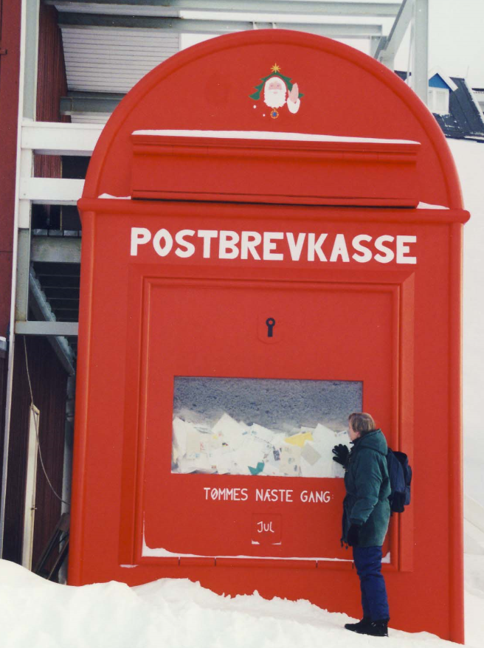
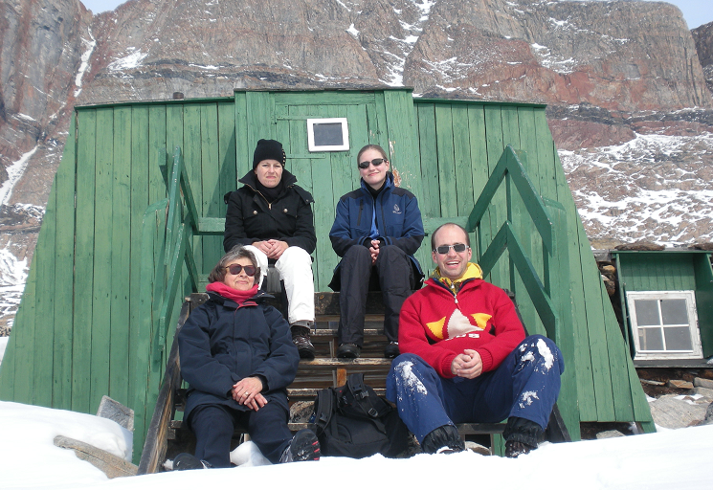
Julemanden
Julemandens hus i Uummannaq
Nuuk
Notes:
animeret sne
(svær)
Tip: Du får det bedste resultat med denne effekt, hvis du bruger et stort højopløseligt billede. Billedet i eksemplet herover er 2000 pixel i bredden og 750 pixel i højden. Det vil være en fordel at bruge tegneområder til at genskabe animationseffekterne.
Benyt følgende fremgangsmåde til at vise og indstille tegneområder:
Højreklik på diasbaggrunden, og vælg Gitter og hjælpelinjer. Vælg Vis tegnehjælpelinjer på skærmen i dialogboksen Gitter og hjælpelinjer under indstillinger for hjælpelinjer, og klik derefter på OK. (Bemærk! Der vises en vandret og en lodret hjælpelinje på diasset ved 0,00, som er standardpositionen. Når du trækker i hjælpelinjerne, viser markøren den nye position.)
Tryk på og hold Ctrl nede, vælg den lodrette hjælpelinje, og træk den derefter til positionen 5,00.
Benyt følgende fremgangsmåde for at genskabe billedeffekter på dette dias:
Klik på Layout, og klik derefter på Tom i gruppen Dias under fanen Startside.
Klik på Billede i gruppen Billeder under fanen Indsæt. Vælg et billede i dialogboksen Indsæt billede, og klik derefter på Indsæt.
Vælg billedet på diasset. Klik på dialogboksstarten Størrelse og placering i nederste højre hjørne af gruppen Størrelse under Billedværktøjer under fanen Format. Tilpas størrelsen, eller beskær billedet efter behov i dialogboksen Formatér billede, så højden er indstillet til 7,5” og bredden er indstillet til 20”.
Du kan beskære billedet ved at klikke på Beskær i venstre rude og angive værdier i felterne Højde, Bredde, Venstre og Top i ruden Beskær under Beskæringsposition.
Du kan tilpasse størrelsen af billedet ved at klikke på Størrelse i den venstre rude og angive værdier i felterne Højde og Bredde under Størrelse og rotation i ruden Størrelse.
Klik på pilen under Arranger i gruppen Tegning under fanen Startside, peg på Juster, og benyt følgende fremgangsmåde:
Klik på Juster til dias.
Klik på Venstrejuster.
Klik på Juster midt på vandret.
Benyt følgende fremgangsmåde for at genskabe effekten med det første snefnug på dette dias:
Klik på Clipart i gruppen Billeder under fanen Indsæt.
skriv j0299587.wmf i feltet Søg efter i ruden Clipart, ryd afkrydsningsfeltet Medtag Office.com-indhold, og klik derefter på OK. Vælg clipartfilen i ruden for at sætte det ind i diasset. Bemærk! Hvis du vælger en anden clipartfil, skal cliparten have formatet Windows Metafile (.wmf).
Vælg cliparten på diasset. Klik på Arranger i gruppen Tegning under fanen Startside, og klik derefter på Opdel gruppe.
Klik på Ja i dialogboksen Microsoft Office PowerPoint.
Vælg det konverterede clipart på diasset. Klik på Vælg i gruppen Redigering under fanen Startside, og klik derefter på Valgrude.
Vælg gruppen på øverste niveau i opgaveruden Markering og synlighed. Klik på Arranger i gruppen Tegning under fanen Startside,
og klik derefter på Opdel gruppe.
7. Benyt følgende fremgangsmåde i ruden Markering og synlighed:
Vælg objektet Autofigur, og tryk derefter på Slet.
Tryk på og hold Ctrl+Skift nede, markér alle de rektangulære figurer, og tryk på Slet.
opgaveruden Markering og synlighed, og markér derefter alle kombinationstegninger. Klik på pilen under Arranger i gruppen Tegning under fanen Startside, og klik derefter på Gruppér.
Vælg også gruppen af objekter (snefnuggene) i opgaveruden Markering og synlighed. Klik på pilen ud for Figurfyld i gruppen Tegning under fanen Startside, og klik derefter på Hvid baggrund 1 (første række, første valgmulighed fra venstre) under Temafarver.
Højreklik på gruppen af objekter på diasset, og klik derefter på Klip. Klik på pilen under Sæt ind i gruppen Udklipsholder under fanen Startside, og klik derefter på Indsæt speciel. Kontrollér Indsæt i dialogboksen Indsæt speciel, og vælg derefter Billede (PNG) under Som.
Vælg det nye snefnug på diasset. Klik på dialogboksstarten Størrelse og placering i nederste højre hjørne af gruppen Størrelse under Billedværktøjer under fanen Format. Benyt følgende fremgangsmåde under Størrelse og rotation i under fanen Størrelse i dialogboksen Formatér billede:
Skriv 1” i feltet Højde.
Skriv 0,87” i feltet Bredde.
Skriv 20° i feltet Rotation.
Træk snefnugget til billedets øverste venstre hjørne.
Benyt følgende fremgangsmåde for at genskabe effekten med det andet snefnug på dette dias:
Vælg snefnugget på diasset. Klik på pilen til højre for Kopiér i gruppen Udklipsholder under fanen Startside, klik derefter på Dupliker.
Vælg det andet snefnug. Klik på dialogboksstarten Størrelse og placering i nederste højre hjørne af gruppen Størrelse under Billedværktøjer under fanen Format. Benyt følgende fremgangsmåde under Størrelse og rotation under fanen Størrelse i dialogboksen Formatér billede:
Skriv 0,42” i feltet Højde.
Skriv 0,36” i feltet Bredde.
Skriv 20° i feltet Rotation.
Træk det andet snefnug ud til den venstre kant af diasset.
Benyt følgende fremgangsmåde for at genskabe effekten med det tredje snefnug på dette dias:
Vælg det andet snefnugbillede på diasset. Klik på pilen til højre for Kopiér i gruppen Udklipsholder under fanen Startside, klik derefter på Dupliker.
Vælg det tredje snefnug. Klik på dialogboksstarten Størrelse og placering i nederste højre hjørne af gruppen Størrelse under Billedværktøjer under fanen Format. Benyt følgende fremgangsmåde under Størrelse og rotation under fanen Størrelse i dialogboksen Formatér billede:
Skriv 0,56” i feltet Højde.
Skriv 0,48” i feltet Bredde.
Skriv 20° i feltet Rotation.
Træk det tredje snefnug ud til venstre kant af diasset, så det er under og en smule til venstre for det andet snefnug.
Benyt følgende fremgangsmåde til at genskabe tekstboksen til citatet på dette dias:
Klik på Tekstboks under fanen Indsæt i gruppen Tekst. Træk for at tegne en tekstboks på diasset.
Skriv teksten til citatet i tekstboksen, og markér derefter teksten. Vælg Georgia på listen Skrifttype i gruppen Skifttype under fanen Skrifttype, vælg 18 på listen Skriftstørrelse , klik på Kursiv, klik på pilen ud for Skriftfarve, og klik derefter på Hvid baggrund 1 under Temafarver.
Træk tekstboksen til højre for det første snefnug, så det er tæt på det øverste venstre hjørne i diasset.
Benyt følgende fremgangsmåde til at genskabe tilskrivningen af citatet på dette dias:
Klik på Tekstboks under fanen Indsæt i gruppen Tekst. Træk for at tegne en tekstboks på diasset.
Skriv teksten til tilskrivningen af citatet i tekstboksen, og markér derefter teksten. Vælg Georgia på listen Skrifttype i gruppen Skifttype under fanen Skrifttype, , vælg 14 på listen Skriftstørrelse , klik på Kursiv, klik på pilen ud for Skriftfarve, og klik derefter på Hvid baggrund 1 under Temafarver.
Træk tekstboksen, så den er under og til højre for tekstboksen med citatet.
Benyt følgende fremgangsmåde for at genskabe animationseffekterne for det andet snefnug fra toppen:
I forbindelse med denne procedure er det nyttigt at vise linealen og zoome ud af diasset for at kunne genskabe animationseffekterne. Klik på Zoom i gruppen Zoom under fanen Vis. Vælg 50% i dialogboksen Zoom. Vælg også Lineal i gruppen Vis/skjul under fanen Vis.
Vælg det øverste snefnug ud for diassets venstre kant. Klik på Tilføj animation i gruppen Avanceret animation under fanen Animationer, og klik derefter på Buer under Bevægelsesstier.
Benyt følgende fremgangsmåde på diasset for at trække den kurvede bevægelsessti:
Højreklik på figuren på diasset, og vælg Rediger punkter.
Højreklik på bevægelsesstien, som er tæt på det røde slutpunkt, og vælg Tilføj punkt
Træk det første punkt fra diassets venstre kant, tæt på snefnugget.
Træk det andet punkt 3,5” til venstre for 0,00 lodret tegnehjælpelinje og 0,5” oven over den vandrette tegnehjælpelinje.
Træk det tredje punkt 0,5” til venstre for den lodrette tegnehjælpelinjen på 0,0 og 0,5” under den vandrette tegnehjælpelinje.
Træk det fjerde punkt 2” til venstre for den lodrette tegnehjælpelinjen på 0,0 og 0,4” under den vandrette tegnehjælpelinje.
Træk det femte punkt 4” til venstre for den lodrette tegnehjælpelinjen på 0,0 og 0,8” under den vandrette tegnehjælpelinje.
Træk det sjette og sidste punkt 0,5” til højre for den lodrette tegnehjælpelinje på 5,0” og 0,75” under den vandrette tegningshjælpen ud for diassets højre kant.
Klik på dialogboksstarten Effektindstillinger i gruppen Animation under fanen Animationer. Benyt følgende fremgangsmåde i dialogboksen Bue nedad:
Vælg Låst på listen Sti under indstillinger under fanen Effekt.
Ryd Blød start under Indstillinger under fanen Effekt.
Ryd Blød slutning under Indstillinger under fanen Effekt.
Vælg Med forrige på listen Start under fanen Tidsindstilling.
Skriv 12 sekunder i dialogboksen Varighed under fanen Tidsindstilling.
Vælg det øverste snefnug ud for diassets venstre kant. Klik på Tilføj animation i gruppen Avanceret animation under fanen Animationer, og klik derefter på Roter under Fremhævning.
Klik på dialogboksstarten Effektindstillinger i gruppen Animation under fanen Animationer. Benyt følgende fremgangsmåde under fanen Tidsindstilling i dialogboksen Roter:
Vælg Med forrige på listen Start.
Skriv 6 sekunder i feltet Varighed.
Vælg 2 på listen Gentag.
Vælg det øverste snefnug ud for diassets venstre kant. Klik på Tilføj animation i gruppen Avanceret animation under fanen Animationer, og klik derefter på Forøg/formindsk under Fremhævning.
Klik på dialogboksstarten Effektindstillinger i gruppen Animation under fanen Animationer. Benyt følgende fremgangsmåde i dialogboksen Forøg/formindsk:
Skriv 60% i feltet Brugerdefineret på listen Størrelse under fanen Effekt, og tryk på Enter.
Vælg Blød start under fanen Effekt.
Vælg Blød slutning under fanen Effekt.
Vælg Vend automatisk under fanen Effekt.
Vælg Med forrige på listen Start under fanen Tidsindstilling.
Skriv 6 sekunder i dialogboksen Varighed under fanen Tidsindstilling.
Benyt følgende fremgangsmåde for at genskabe animationseffekterne for det tredje snefnug fra toppen:
Vælg det nederste snefnug ud for diassets venstre kant. Klik på Tilføj animation i gruppen Avanceret animation under fanen Animationer, og klik derefter på Buer under Bevægelsesstier.
Benyt følgende fremgangsmåde på diasset for at trække den kurvede bevægelsessti:
Højreklik på figuren på diasset, og vælg Rediger punkter.
Højreklik på bevægelsesstien, som er tæt på det røde slutpunkt, og vælg Tilføj punkt
Træk det første punkt fra diassets venstre kant, tæt på snefnugget.
Træk det andet punkt 3,5” til venstre for den lodrette tegnehjælpelinjen på 0,0 og 1” under den vandrette tegnehjælpelinje.
Træk det tredje punkt til det sted, hvor de lodrette og vandrette tegnehjælpelinjer krydses i 0,0.
Træk det fjerde punkt 2” til venstre for den lodrette tegnehjælpelinjen på 0,0 og 0.25” under den vandrette tegnehjælpelinje.
Træk det femte punkt 4” til venstre for den lodrette tegnehjælpelinjen og 0,5” under den vandrette tegnehjælpelinje.
Træk det sjette og sidste punkt 0,25” til højre for den lodrette tegnehjælpelinje og 0,75” under den vandrette tegningshjælpen ud for diassets højre kant.
Klik på dialogboksstarten Effekt indstillinger i gruppen Animation under fanen Animationer . Benyt følgende fremgangsmåde i dialogboksen Bue nedad:
Vælg Låst på listen Sti under indstillinger under fanen Effekt.
Ryd Blød start under fanen Effekt.
Vælg Blød slutning under fanen Effekt.
Vælg Med forrige på listen Start under fanen Tidsindstilling.
Skriv 8 i feltet Forsinkelse under fanen Tidsindstilling.
Skriv 13 sekunder i dialogboksen Varighed under fanen Tidsindstilling.
Vælg det nederste snefnug ud for diassets venstre kant. Klik på Tilføj animation i gruppen Avanceret animation under fanen Animationer, og klik derefter på Roter under Fremhævning.
Klik også på dialogboksstarten Effektindstillinger i gruppen Animation under fanen Animationer. Benyt følgende fremgangsmåde i dialogboksen Roter:
Skriv 360° i feltet Brugerdefineret på listen Antal under fanen Effekt, og tryk på Enter.
Vælg Mod uret, der også er på listen Antal under fanen Effekt.
Vælg Med forrige på listen Start under fanen Tidsindstilling.
Skriv 8 i feltet Forsinkelse under fanen Tidsindstilling.
Skriv 13 sekunder i dialogboksen Hastighed under fanen Tidsindstilling.
Vælg det nederste snefnug ud for diassets venstre kant. Klik på Tilføj animation i gruppen Avanceret animation under fanen Animationer og klik derefter på Forøg/formindsk under Fremhævning.
Klik også på dialogboksstarten Effektindstillinger i gruppen Animation under fanen Animationer. Benyt følgende fremgangsmåde i dialogboksen Forøg/formindsk:
Skriv 40% i feltet Brugerdefineret på listen Størrelse under Indstillinger under fanen Effekt , og tryk derefter på Enter.
Vælg Blød start under Indstillinger under fanen Effekt.
Vælg Blød slutning under Indstillinger under fanen Effekt.
Vælg Vend automatisk under Indstillinger under Vend automatisk.
Vælg Med forrige på listen Start under fanen Tidsindstilling.
Skriv 8 i feltet Forsinkelse under fanen Tidsindstilling.
Skriv 6,5 sekunder i dialogboksen Hastighed under fanen Tidsindstilling.
Benyt følgende fremgangsmåde til at genskabe billedanimationseffekterne:
Vælg det store billede på diasset. Klik på Tilføj animation i gruppen Avanceret animation under fanen Animationer,, og klik derefter på Linjer under Bevægelsesstier.
Klik også på Effektindstillinger i gruppen Animationer under fanen Animation, og klik derefter på Venstre.
Vælg effekten med den venstre bevægelsessti til det store billede. Peg på endepunktet (rød pil) for den valgte bevægelsessti, indtil markøren bliver en 2-hovedet pil. Tryk på og hold Skift nede, og træk derefter endepunktet helt ud til diassets venstre kant. (Bemærk! Sørg for, at du kun udvider bevægelsesstien ved at trække i endepunktet og ikke trækker hele bevægelsesstien op, ned, til venstre eller til højre. Det kan være nødvendigt at zoome ind på diasset for at kunnet trække stien mere nøjagtigt. Klik på Zoom i gruppen Zoom under fanen Vis. Vælg 100% eller mere i dialogboksen Zoom.)
Benyt følgende fremgangsmåde i gruppen Tidsindstilling under fanen Animationer:
Vælg Med forrige på listen Start.
Skriv 17” i feltet Forsinkelse.
Skriv 3 sekunder i feltet Varighed.
Benyt følgende fremgangsmåde for at genskabe animationseffekterne for det første snefnug fra toppen:
Vælg det snefnug, der er lige til venstre for tekstboksen på diasset. Klik på Tilføj animation i gruppen Avanceret animation under fanen Animationer, og klik derefter på Zoom under Indgang.
Benyt også følgende fremgangsmåde i gruppen Tidsindstillinger under fanen Animationer:
Vælg Med forrige på listen Start.
Skriv 16” i feltet Forsinkelse.
Skriv 1 sekund i feltet Varighed.
Vælg det snefnug, der er lige til venstre for tekstboksen på diasset. Klik på Tilføj animation i gruppen Avanceret animation under fanen Animationer, og klik derefter på Buerunder Bevægelsesstier.
Benyt følgende fremgangsmåde på diasset for at trække den kurvede bevægelsessti:
Højreklik på figuren på diasset, og vælg Rediger punkter.
Højreklik på bevægelsesstien, som er tæt på det røde slutpunkt, og vælg Tilføj punkt
Højreklik på bevægelsesstien, som er tæt på det grønne slutpunkt, og vælg Tilføj punkt.
Træk det første ud punkt ud til diassets venstre kant, så det er 2” under den vandrette tegnehjælpelinje.
Træk det andet punkt 3” til venstre for den lodrette tegnehjælpelinjen på 0,0 og 3” under den vandrette tegnehjælpelinje.
Træk det tredje punkt 1” til venstre for den lodrette tegnehjælpelinjen på 0,0 og 2,75” under den vandrette tegnehjælpelinje.
Træk det fjerde punkt 2,75” til venstre for den lodrette tegnehjælpelinjen på 0,0 og 1” under den vandrette tegnehjælpelinje.
Træk det femte punkt 2,25” til venstre for den lodrette tegnehjælpelinjen på 0,0 og 0,5” under den vandrette tegnehjælpelinje.
Træk det sjette punkt på den vandrette tegnehjælpelinje på 0,0, så det er 2” oven over den vandrette tegnehjælpelinje.
Træk det sjette og sidste punkt på snefnugget.
Benyt følgende fremgangsmåde i gruppen Tidsindstilling under fanen Animationer:
Vælg Med forrige på listen Start.
Skriv 16” i feltet Forsinkelse.
Skriv 5 sekunder i feltet Varighed.
Højreklik på diassets baggrundsområde, og klik derefter på Gitter og hjælpelinjer. Ryd Vis tegnehjælpelinjer på skærmen under Hjælpelinjeindstillinger i dialogboksen Gitter og hjælpelinjer, og klik derefter på OK.
Benyt følgende fremgangsmåde for at genskabe animationseffekterne for tekstboksen med citatet:
Markér citattekstboksen på diasset. Klik på Tilføj animation i gruppen Avanceret animation under fanen Animationer, og klik derefter på Ton ud under Indgang.
Klik også på dialogboksstarten Effektindstillinger i gruppen Animation under fanen Animationer. Benyt følgende fremgangsmåde i dialogboksen Ton ud:
Vælg Efter bogstav på listen Animér tekst under fanen Effekt.
Skriv 4 i feltet % forsinkelse mellem bogstaver under fanen Effekt.
Vælg Med forrige på listen Start under fanen Tidsindstilling.
Skriv 21 i feltet Forsinkelse under fanen Tidsindstilling.
Skriv 0,5 sekunder i dialogboksen Varighed under fanen Tidsindstilling.
Benyt følgende fremgangsmåde for at genskabe animationseffekterne for tekstboksen til tilskrivning af citatet:
Vælg tekstboksen til tilskrivning af citatet. Klik på Tilføj animation i gruppen Avanceret animation under fanen Animationer, og klik derefter på Ton ud under Indgang.
Benyt også følgende fremgangsmåde i gruppen Tidsindstillinger under fanen Animationer:
Vælg Med forrige på listen Start.
Skriv 22,5” i feltet Forsinkelse.
Skriv 0,5 sekund på listen Varighed.

Slide 7
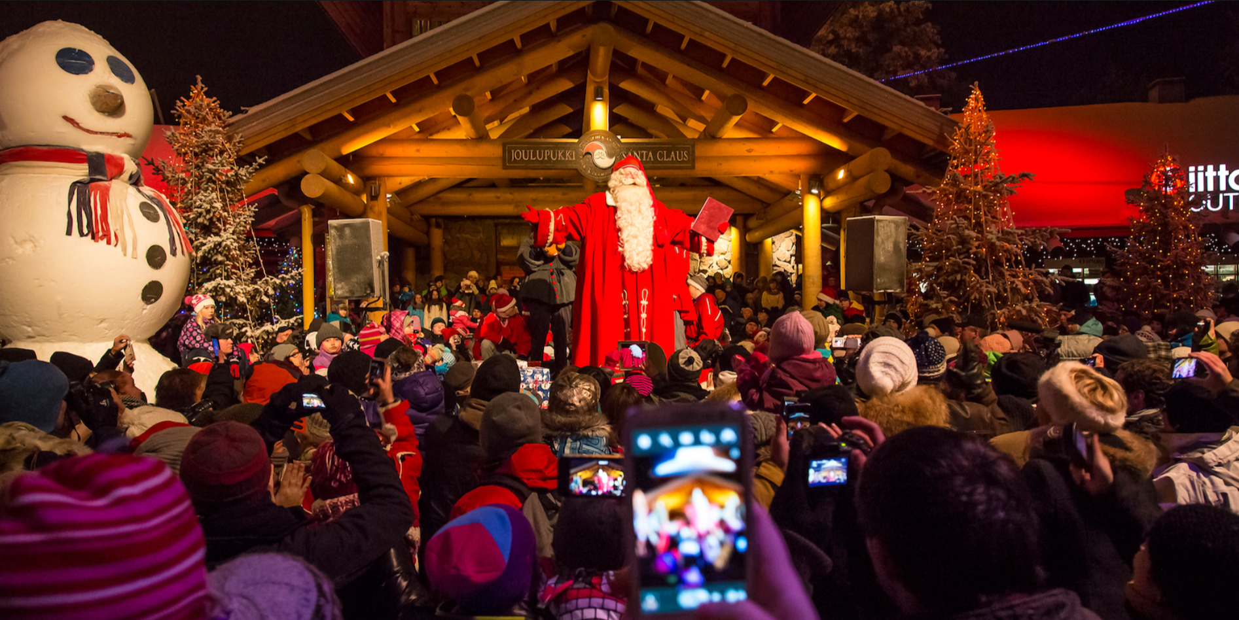
Julemanden
Oplevelsesstedet: Santa Park ved Korvatunturi, der ligger ved polarcirklen
og cirka 8 km fra Rovaniemi i Finland
Notes:
animeret sne
(svær)
Tip: Du får det bedste resultat med denne effekt, hvis du bruger et stort højopløseligt billede. Billedet i eksemplet herover er 2000 pixel i bredden og 750 pixel i højden. Det vil være en fordel at bruge tegneområder til at genskabe animationseffekterne.
Benyt følgende fremgangsmåde til at vise og indstille tegneområder:
Højreklik på diasbaggrunden, og vælg Gitter og hjælpelinjer. Vælg Vis tegnehjælpelinjer på skærmen i dialogboksen Gitter og hjælpelinjer under indstillinger for hjælpelinjer, og klik derefter på OK. (Bemærk! Der vises en vandret og en lodret hjælpelinje på diasset ved 0,00, som er standardpositionen. Når du trækker i hjælpelinjerne, viser markøren den nye position.)
Tryk på og hold Ctrl nede, vælg den lodrette hjælpelinje, og træk den derefter til positionen 5,00.
Benyt følgende fremgangsmåde for at genskabe billedeffekter på dette dias:
Klik på Layout, og klik derefter på Tom i gruppen Dias under fanen Startside.
Klik på Billede i gruppen Billeder under fanen Indsæt. Vælg et billede i dialogboksen Indsæt billede, og klik derefter på Indsæt.
Vælg billedet på diasset. Klik på dialogboksstarten Størrelse og placering i nederste højre hjørne af gruppen Størrelse under Billedværktøjer under fanen Format. Tilpas størrelsen, eller beskær billedet efter behov i dialogboksen Formatér billede, så højden er indstillet til 7,5” og bredden er indstillet til 20”.
Du kan beskære billedet ved at klikke på Beskær i venstre rude og angive værdier i felterne Højde, Bredde, Venstre og Top i ruden Beskær under Beskæringsposition.
Du kan tilpasse størrelsen af billedet ved at klikke på Størrelse i den venstre rude og angive værdier i felterne Højde og Bredde under Størrelse og rotation i ruden Størrelse.
Klik på pilen under Arranger i gruppen Tegning under fanen Startside, peg på Juster, og benyt følgende fremgangsmåde:
Klik på Juster til dias.
Klik på Venstrejuster.
Klik på Juster midt på vandret.
Benyt følgende fremgangsmåde for at genskabe effekten med det første snefnug på dette dias:
Klik på Clipart i gruppen Billeder under fanen Indsæt.
skriv j0299587.wmf i feltet Søg efter i ruden Clipart, ryd afkrydsningsfeltet Medtag Office.com-indhold, og klik derefter på OK. Vælg clipartfilen i ruden for at sætte det ind i diasset. Bemærk! Hvis du vælger en anden clipartfil, skal cliparten have formatet Windows Metafile (.wmf).
Vælg cliparten på diasset. Klik på Arranger i gruppen Tegning under fanen Startside, og klik derefter på Opdel gruppe.
Klik på Ja i dialogboksen Microsoft Office PowerPoint.
Vælg det konverterede clipart på diasset. Klik på Vælg i gruppen Redigering under fanen Startside, og klik derefter på Valgrude.
Vælg gruppen på øverste niveau i opgaveruden Markering og synlighed. Klik på Arranger i gruppen Tegning under fanen Startside,
og klik derefter på Opdel gruppe.
7. Benyt følgende fremgangsmåde i ruden Markering og synlighed:
Vælg objektet Autofigur, og tryk derefter på Slet.
Tryk på og hold Ctrl+Skift nede, markér alle de rektangulære figurer, og tryk på Slet.
opgaveruden Markering og synlighed, og markér derefter alle kombinationstegninger. Klik på pilen under Arranger i gruppen Tegning under fanen Startside, og klik derefter på Gruppér.
Vælg også gruppen af objekter (snefnuggene) i opgaveruden Markering og synlighed. Klik på pilen ud for Figurfyld i gruppen Tegning under fanen Startside, og klik derefter på Hvid baggrund 1 (første række, første valgmulighed fra venstre) under Temafarver.
Højreklik på gruppen af objekter på diasset, og klik derefter på Klip. Klik på pilen under Sæt ind i gruppen Udklipsholder under fanen Startside, og klik derefter på Indsæt speciel. Kontrollér Indsæt i dialogboksen Indsæt speciel, og vælg derefter Billede (PNG) under Som.
Vælg det nye snefnug på diasset. Klik på dialogboksstarten Størrelse og placering i nederste højre hjørne af gruppen Størrelse under Billedværktøjer under fanen Format. Benyt følgende fremgangsmåde under Størrelse og rotation i under fanen Størrelse i dialogboksen Formatér billede:
Skriv 1” i feltet Højde.
Skriv 0,87” i feltet Bredde.
Skriv 20° i feltet Rotation.
Træk snefnugget til billedets øverste venstre hjørne.
Benyt følgende fremgangsmåde for at genskabe effekten med det andet snefnug på dette dias:
Vælg snefnugget på diasset. Klik på pilen til højre for Kopiér i gruppen Udklipsholder under fanen Startside, klik derefter på Dupliker.
Vælg det andet snefnug. Klik på dialogboksstarten Størrelse og placering i nederste højre hjørne af gruppen Størrelse under Billedværktøjer under fanen Format. Benyt følgende fremgangsmåde under Størrelse og rotation under fanen Størrelse i dialogboksen Formatér billede:
Skriv 0,42” i feltet Højde.
Skriv 0,36” i feltet Bredde.
Skriv 20° i feltet Rotation.
Træk det andet snefnug ud til den venstre kant af diasset.
Benyt følgende fremgangsmåde for at genskabe effekten med det tredje snefnug på dette dias:
Vælg det andet snefnugbillede på diasset. Klik på pilen til højre for Kopiér i gruppen Udklipsholder under fanen Startside, klik derefter på Dupliker.
Vælg det tredje snefnug. Klik på dialogboksstarten Størrelse og placering i nederste højre hjørne af gruppen Størrelse under Billedværktøjer under fanen Format. Benyt følgende fremgangsmåde under Størrelse og rotation under fanen Størrelse i dialogboksen Formatér billede:
Skriv 0,56” i feltet Højde.
Skriv 0,48” i feltet Bredde.
Skriv 20° i feltet Rotation.
Træk det tredje snefnug ud til venstre kant af diasset, så det er under og en smule til venstre for det andet snefnug.
Benyt følgende fremgangsmåde til at genskabe tekstboksen til citatet på dette dias:
Klik på Tekstboks under fanen Indsæt i gruppen Tekst. Træk for at tegne en tekstboks på diasset.
Skriv teksten til citatet i tekstboksen, og markér derefter teksten. Vælg Georgia på listen Skrifttype i gruppen Skifttype under fanen Skrifttype, vælg 18 på listen Skriftstørrelse , klik på Kursiv, klik på pilen ud for Skriftfarve, og klik derefter på Hvid baggrund 1 under Temafarver.
Træk tekstboksen til højre for det første snefnug, så det er tæt på det øverste venstre hjørne i diasset.
Benyt følgende fremgangsmåde til at genskabe tilskrivningen af citatet på dette dias:
Klik på Tekstboks under fanen Indsæt i gruppen Tekst. Træk for at tegne en tekstboks på diasset.
Skriv teksten til tilskrivningen af citatet i tekstboksen, og markér derefter teksten. Vælg Georgia på listen Skrifttype i gruppen Skifttype under fanen Skrifttype, , vælg 14 på listen Skriftstørrelse , klik på Kursiv, klik på pilen ud for Skriftfarve, og klik derefter på Hvid baggrund 1 under Temafarver.
Træk tekstboksen, så den er under og til højre for tekstboksen med citatet.
Benyt følgende fremgangsmåde for at genskabe animationseffekterne for det andet snefnug fra toppen:
I forbindelse med denne procedure er det nyttigt at vise linealen og zoome ud af diasset for at kunne genskabe animationseffekterne. Klik på Zoom i gruppen Zoom under fanen Vis. Vælg 50% i dialogboksen Zoom. Vælg også Lineal i gruppen Vis/skjul under fanen Vis.
Vælg det øverste snefnug ud for diassets venstre kant. Klik på Tilføj animation i gruppen Avanceret animation under fanen Animationer, og klik derefter på Buer under Bevægelsesstier.
Benyt følgende fremgangsmåde på diasset for at trække den kurvede bevægelsessti:
Højreklik på figuren på diasset, og vælg Rediger punkter.
Højreklik på bevægelsesstien, som er tæt på det røde slutpunkt, og vælg Tilføj punkt
Træk det første punkt fra diassets venstre kant, tæt på snefnugget.
Træk det andet punkt 3,5” til venstre for 0,00 lodret tegnehjælpelinje og 0,5” oven over den vandrette tegnehjælpelinje.
Træk det tredje punkt 0,5” til venstre for den lodrette tegnehjælpelinjen på 0,0 og 0,5” under den vandrette tegnehjælpelinje.
Træk det fjerde punkt 2” til venstre for den lodrette tegnehjælpelinjen på 0,0 og 0,4” under den vandrette tegnehjælpelinje.
Træk det femte punkt 4” til venstre for den lodrette tegnehjælpelinjen på 0,0 og 0,8” under den vandrette tegnehjælpelinje.
Træk det sjette og sidste punkt 0,5” til højre for den lodrette tegnehjælpelinje på 5,0” og 0,75” under den vandrette tegningshjælpen ud for diassets højre kant.
Klik på dialogboksstarten Effektindstillinger i gruppen Animation under fanen Animationer. Benyt følgende fremgangsmåde i dialogboksen Bue nedad:
Vælg Låst på listen Sti under indstillinger under fanen Effekt.
Ryd Blød start under Indstillinger under fanen Effekt.
Ryd Blød slutning under Indstillinger under fanen Effekt.
Vælg Med forrige på listen Start under fanen Tidsindstilling.
Skriv 12 sekunder i dialogboksen Varighed under fanen Tidsindstilling.
Vælg det øverste snefnug ud for diassets venstre kant. Klik på Tilføj animation i gruppen Avanceret animation under fanen Animationer, og klik derefter på Roter under Fremhævning.
Klik på dialogboksstarten Effektindstillinger i gruppen Animation under fanen Animationer. Benyt følgende fremgangsmåde under fanen Tidsindstilling i dialogboksen Roter:
Vælg Med forrige på listen Start.
Skriv 6 sekunder i feltet Varighed.
Vælg 2 på listen Gentag.
Vælg det øverste snefnug ud for diassets venstre kant. Klik på Tilføj animation i gruppen Avanceret animation under fanen Animationer, og klik derefter på Forøg/formindsk under Fremhævning.
Klik på dialogboksstarten Effektindstillinger i gruppen Animation under fanen Animationer. Benyt følgende fremgangsmåde i dialogboksen Forøg/formindsk:
Skriv 60% i feltet Brugerdefineret på listen Størrelse under fanen Effekt, og tryk på Enter.
Vælg Blød start under fanen Effekt.
Vælg Blød slutning under fanen Effekt.
Vælg Vend automatisk under fanen Effekt.
Vælg Med forrige på listen Start under fanen Tidsindstilling.
Skriv 6 sekunder i dialogboksen Varighed under fanen Tidsindstilling.
Benyt følgende fremgangsmåde for at genskabe animationseffekterne for det tredje snefnug fra toppen:
Vælg det nederste snefnug ud for diassets venstre kant. Klik på Tilføj animation i gruppen Avanceret animation under fanen Animationer, og klik derefter på Buer under Bevægelsesstier.
Benyt følgende fremgangsmåde på diasset for at trække den kurvede bevægelsessti:
Højreklik på figuren på diasset, og vælg Rediger punkter.
Højreklik på bevægelsesstien, som er tæt på det røde slutpunkt, og vælg Tilføj punkt
Træk det første punkt fra diassets venstre kant, tæt på snefnugget.
Træk det andet punkt 3,5” til venstre for den lodrette tegnehjælpelinjen på 0,0 og 1” under den vandrette tegnehjælpelinje.
Træk det tredje punkt til det sted, hvor de lodrette og vandrette tegnehjælpelinjer krydses i 0,0.
Træk det fjerde punkt 2” til venstre for den lodrette tegnehjælpelinjen på 0,0 og 0.25” under den vandrette tegnehjælpelinje.
Træk det femte punkt 4” til venstre for den lodrette tegnehjælpelinjen og 0,5” under den vandrette tegnehjælpelinje.
Træk det sjette og sidste punkt 0,25” til højre for den lodrette tegnehjælpelinje og 0,75” under den vandrette tegningshjælpen ud for diassets højre kant.
Klik på dialogboksstarten Effekt indstillinger i gruppen Animation under fanen Animationer . Benyt følgende fremgangsmåde i dialogboksen Bue nedad:
Vælg Låst på listen Sti under indstillinger under fanen Effekt.
Ryd Blød start under fanen Effekt.
Vælg Blød slutning under fanen Effekt.
Vælg Med forrige på listen Start under fanen Tidsindstilling.
Skriv 8 i feltet Forsinkelse under fanen Tidsindstilling.
Skriv 13 sekunder i dialogboksen Varighed under fanen Tidsindstilling.
Vælg det nederste snefnug ud for diassets venstre kant. Klik på Tilføj animation i gruppen Avanceret animation under fanen Animationer, og klik derefter på Roter under Fremhævning.
Klik også på dialogboksstarten Effektindstillinger i gruppen Animation under fanen Animationer. Benyt følgende fremgangsmåde i dialogboksen Roter:
Skriv 360° i feltet Brugerdefineret på listen Antal under fanen Effekt, og tryk på Enter.
Vælg Mod uret, der også er på listen Antal under fanen Effekt.
Vælg Med forrige på listen Start under fanen Tidsindstilling.
Skriv 8 i feltet Forsinkelse under fanen Tidsindstilling.
Skriv 13 sekunder i dialogboksen Hastighed under fanen Tidsindstilling.
Vælg det nederste snefnug ud for diassets venstre kant. Klik på Tilføj animation i gruppen Avanceret animation under fanen Animationer og klik derefter på Forøg/formindsk under Fremhævning.
Klik også på dialogboksstarten Effektindstillinger i gruppen Animation under fanen Animationer. Benyt følgende fremgangsmåde i dialogboksen Forøg/formindsk:
Skriv 40% i feltet Brugerdefineret på listen Størrelse under Indstillinger under fanen Effekt , og tryk derefter på Enter.
Vælg Blød start under Indstillinger under fanen Effekt.
Vælg Blød slutning under Indstillinger under fanen Effekt.
Vælg Vend automatisk under Indstillinger under Vend automatisk.
Vælg Med forrige på listen Start under fanen Tidsindstilling.
Skriv 8 i feltet Forsinkelse under fanen Tidsindstilling.
Skriv 6,5 sekunder i dialogboksen Hastighed under fanen Tidsindstilling.
Benyt følgende fremgangsmåde til at genskabe billedanimationseffekterne:
Vælg det store billede på diasset. Klik på Tilføj animation i gruppen Avanceret animation under fanen Animationer,, og klik derefter på Linjer under Bevægelsesstier.
Klik også på Effektindstillinger i gruppen Animationer under fanen Animation, og klik derefter på Venstre.
Vælg effekten med den venstre bevægelsessti til det store billede. Peg på endepunktet (rød pil) for den valgte bevægelsessti, indtil markøren bliver en 2-hovedet pil. Tryk på og hold Skift nede, og træk derefter endepunktet helt ud til diassets venstre kant. (Bemærk! Sørg for, at du kun udvider bevægelsesstien ved at trække i endepunktet og ikke trækker hele bevægelsesstien op, ned, til venstre eller til højre. Det kan være nødvendigt at zoome ind på diasset for at kunnet trække stien mere nøjagtigt. Klik på Zoom i gruppen Zoom under fanen Vis. Vælg 100% eller mere i dialogboksen Zoom.)
Benyt følgende fremgangsmåde i gruppen Tidsindstilling under fanen Animationer:
Vælg Med forrige på listen Start.
Skriv 17” i feltet Forsinkelse.
Skriv 3 sekunder i feltet Varighed.
Benyt følgende fremgangsmåde for at genskabe animationseffekterne for det første snefnug fra toppen:
Vælg det snefnug, der er lige til venstre for tekstboksen på diasset. Klik på Tilføj animation i gruppen Avanceret animation under fanen Animationer, og klik derefter på Zoom under Indgang.
Benyt også følgende fremgangsmåde i gruppen Tidsindstillinger under fanen Animationer:
Vælg Med forrige på listen Start.
Skriv 16” i feltet Forsinkelse.
Skriv 1 sekund i feltet Varighed.
Vælg det snefnug, der er lige til venstre for tekstboksen på diasset. Klik på Tilføj animation i gruppen Avanceret animation under fanen Animationer, og klik derefter på Buerunder Bevægelsesstier.
Benyt følgende fremgangsmåde på diasset for at trække den kurvede bevægelsessti:
Højreklik på figuren på diasset, og vælg Rediger punkter.
Højreklik på bevægelsesstien, som er tæt på det røde slutpunkt, og vælg Tilføj punkt
Højreklik på bevægelsesstien, som er tæt på det grønne slutpunkt, og vælg Tilføj punkt.
Træk det første ud punkt ud til diassets venstre kant, så det er 2” under den vandrette tegnehjælpelinje.
Træk det andet punkt 3” til venstre for den lodrette tegnehjælpelinjen på 0,0 og 3” under den vandrette tegnehjælpelinje.
Træk det tredje punkt 1” til venstre for den lodrette tegnehjælpelinjen på 0,0 og 2,75” under den vandrette tegnehjælpelinje.
Træk det fjerde punkt 2,75” til venstre for den lodrette tegnehjælpelinjen på 0,0 og 1” under den vandrette tegnehjælpelinje.
Træk det femte punkt 2,25” til venstre for den lodrette tegnehjælpelinjen på 0,0 og 0,5” under den vandrette tegnehjælpelinje.
Træk det sjette punkt på den vandrette tegnehjælpelinje på 0,0, så det er 2” oven over den vandrette tegnehjælpelinje.
Træk det sjette og sidste punkt på snefnugget.
Benyt følgende fremgangsmåde i gruppen Tidsindstilling under fanen Animationer:
Vælg Med forrige på listen Start.
Skriv 16” i feltet Forsinkelse.
Skriv 5 sekunder i feltet Varighed.
Højreklik på diassets baggrundsområde, og klik derefter på Gitter og hjælpelinjer. Ryd Vis tegnehjælpelinjer på skærmen under Hjælpelinjeindstillinger i dialogboksen Gitter og hjælpelinjer, og klik derefter på OK.
Benyt følgende fremgangsmåde for at genskabe animationseffekterne for tekstboksen med citatet:
Markér citattekstboksen på diasset. Klik på Tilføj animation i gruppen Avanceret animation under fanen Animationer, og klik derefter på Ton ud under Indgang.
Klik også på dialogboksstarten Effektindstillinger i gruppen Animation under fanen Animationer. Benyt følgende fremgangsmåde i dialogboksen Ton ud:
Vælg Efter bogstav på listen Animér tekst under fanen Effekt.
Skriv 4 i feltet % forsinkelse mellem bogstaver under fanen Effekt.
Vælg Med forrige på listen Start under fanen Tidsindstilling.
Skriv 21 i feltet Forsinkelse under fanen Tidsindstilling.
Skriv 0,5 sekunder i dialogboksen Varighed under fanen Tidsindstilling.
Benyt følgende fremgangsmåde for at genskabe animationseffekterne for tekstboksen til tilskrivning af citatet:
Vælg tekstboksen til tilskrivning af citatet. Klik på Tilføj animation i gruppen Avanceret animation under fanen Animationer, og klik derefter på Ton ud under Indgang.
Benyt også følgende fremgangsmåde i gruppen Tidsindstillinger under fanen Animationer:
Vælg Med forrige på listen Start.
Skriv 22,5” i feltet Forsinkelse.
Skriv 0,5 sekund på listen Varighed.

Slide 8
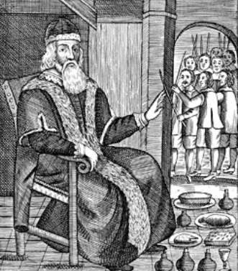
Julemanden
I England er den tidligste omtale af Father Christmas fra slutningen af 1400-tallet. Billedet er fra en pamflet fra 1686.
Senere blev Christmas indstiftet som helligdag.
Notes:
animeret sne
(svær)
Tip: Du får det bedste resultat med denne effekt, hvis du bruger et stort højopløseligt billede. Billedet i eksemplet herover er 2000 pixel i bredden og 750 pixel i højden. Det vil være en fordel at bruge tegneområder til at genskabe animationseffekterne.
Benyt følgende fremgangsmåde til at vise og indstille tegneområder:
Højreklik på diasbaggrunden, og vælg Gitter og hjælpelinjer. Vælg Vis tegnehjælpelinjer på skærmen i dialogboksen Gitter og hjælpelinjer under indstillinger for hjælpelinjer, og klik derefter på OK. (Bemærk! Der vises en vandret og en lodret hjælpelinje på diasset ved 0,00, som er standardpositionen. Når du trækker i hjælpelinjerne, viser markøren den nye position.)
Tryk på og hold Ctrl nede, vælg den lodrette hjælpelinje, og træk den derefter til positionen 5,00.
Benyt følgende fremgangsmåde for at genskabe billedeffekter på dette dias:
Klik på Layout, og klik derefter på Tom i gruppen Dias under fanen Startside.
Klik på Billede i gruppen Billeder under fanen Indsæt. Vælg et billede i dialogboksen Indsæt billede, og klik derefter på Indsæt.
Vælg billedet på diasset. Klik på dialogboksstarten Størrelse og placering i nederste højre hjørne af gruppen Størrelse under Billedværktøjer under fanen Format. Tilpas størrelsen, eller beskær billedet efter behov i dialogboksen Formatér billede, så højden er indstillet til 7,5” og bredden er indstillet til 20”.
Du kan beskære billedet ved at klikke på Beskær i venstre rude og angive værdier i felterne Højde, Bredde, Venstre og Top i ruden Beskær under Beskæringsposition.
Du kan tilpasse størrelsen af billedet ved at klikke på Størrelse i den venstre rude og angive værdier i felterne Højde og Bredde under Størrelse og rotation i ruden Størrelse.
Klik på pilen under Arranger i gruppen Tegning under fanen Startside, peg på Juster, og benyt følgende fremgangsmåde:
Klik på Juster til dias.
Klik på Venstrejuster.
Klik på Juster midt på vandret.
Benyt følgende fremgangsmåde for at genskabe effekten med det første snefnug på dette dias:
Klik på Clipart i gruppen Billeder under fanen Indsæt.
skriv j0299587.wmf i feltet Søg efter i ruden Clipart, ryd afkrydsningsfeltet Medtag Office.com-indhold, og klik derefter på OK. Vælg clipartfilen i ruden for at sætte det ind i diasset. Bemærk! Hvis du vælger en anden clipartfil, skal cliparten have formatet Windows Metafile (.wmf).
Vælg cliparten på diasset. Klik på Arranger i gruppen Tegning under fanen Startside, og klik derefter på Opdel gruppe.
Klik på Ja i dialogboksen Microsoft Office PowerPoint.
Vælg det konverterede clipart på diasset. Klik på Vælg i gruppen Redigering under fanen Startside, og klik derefter på Valgrude.
Vælg gruppen på øverste niveau i opgaveruden Markering og synlighed. Klik på Arranger i gruppen Tegning under fanen Startside,
og klik derefter på Opdel gruppe.
7. Benyt følgende fremgangsmåde i ruden Markering og synlighed:
Vælg objektet Autofigur, og tryk derefter på Slet.
Tryk på og hold Ctrl+Skift nede, markér alle de rektangulære figurer, og tryk på Slet.
opgaveruden Markering og synlighed, og markér derefter alle kombinationstegninger. Klik på pilen under Arranger i gruppen Tegning under fanen Startside, og klik derefter på Gruppér.
Vælg også gruppen af objekter (snefnuggene) i opgaveruden Markering og synlighed. Klik på pilen ud for Figurfyld i gruppen Tegning under fanen Startside, og klik derefter på Hvid baggrund 1 (første række, første valgmulighed fra venstre) under Temafarver.
Højreklik på gruppen af objekter på diasset, og klik derefter på Klip. Klik på pilen under Sæt ind i gruppen Udklipsholder under fanen Startside, og klik derefter på Indsæt speciel. Kontrollér Indsæt i dialogboksen Indsæt speciel, og vælg derefter Billede (PNG) under Som.
Vælg det nye snefnug på diasset. Klik på dialogboksstarten Størrelse og placering i nederste højre hjørne af gruppen Størrelse under Billedværktøjer under fanen Format. Benyt følgende fremgangsmåde under Størrelse og rotation i under fanen Størrelse i dialogboksen Formatér billede:
Skriv 1” i feltet Højde.
Skriv 0,87” i feltet Bredde.
Skriv 20° i feltet Rotation.
Træk snefnugget til billedets øverste venstre hjørne.
Benyt følgende fremgangsmåde for at genskabe effekten med det andet snefnug på dette dias:
Vælg snefnugget på diasset. Klik på pilen til højre for Kopiér i gruppen Udklipsholder under fanen Startside, klik derefter på Dupliker.
Vælg det andet snefnug. Klik på dialogboksstarten Størrelse og placering i nederste højre hjørne af gruppen Størrelse under Billedværktøjer under fanen Format. Benyt følgende fremgangsmåde under Størrelse og rotation under fanen Størrelse i dialogboksen Formatér billede:
Skriv 0,42” i feltet Højde.
Skriv 0,36” i feltet Bredde.
Skriv 20° i feltet Rotation.
Træk det andet snefnug ud til den venstre kant af diasset.
Benyt følgende fremgangsmåde for at genskabe effekten med det tredje snefnug på dette dias:
Vælg det andet snefnugbillede på diasset. Klik på pilen til højre for Kopiér i gruppen Udklipsholder under fanen Startside, klik derefter på Dupliker.
Vælg det tredje snefnug. Klik på dialogboksstarten Størrelse og placering i nederste højre hjørne af gruppen Størrelse under Billedværktøjer under fanen Format. Benyt følgende fremgangsmåde under Størrelse og rotation under fanen Størrelse i dialogboksen Formatér billede:
Skriv 0,56” i feltet Højde.
Skriv 0,48” i feltet Bredde.
Skriv 20° i feltet Rotation.
Træk det tredje snefnug ud til venstre kant af diasset, så det er under og en smule til venstre for det andet snefnug.
Benyt følgende fremgangsmåde til at genskabe tekstboksen til citatet på dette dias:
Klik på Tekstboks under fanen Indsæt i gruppen Tekst. Træk for at tegne en tekstboks på diasset.
Skriv teksten til citatet i tekstboksen, og markér derefter teksten. Vælg Georgia på listen Skrifttype i gruppen Skifttype under fanen Skrifttype, vælg 18 på listen Skriftstørrelse , klik på Kursiv, klik på pilen ud for Skriftfarve, og klik derefter på Hvid baggrund 1 under Temafarver.
Træk tekstboksen til højre for det første snefnug, så det er tæt på det øverste venstre hjørne i diasset.
Benyt følgende fremgangsmåde til at genskabe tilskrivningen af citatet på dette dias:
Klik på Tekstboks under fanen Indsæt i gruppen Tekst. Træk for at tegne en tekstboks på diasset.
Skriv teksten til tilskrivningen af citatet i tekstboksen, og markér derefter teksten. Vælg Georgia på listen Skrifttype i gruppen Skifttype under fanen Skrifttype, , vælg 14 på listen Skriftstørrelse , klik på Kursiv, klik på pilen ud for Skriftfarve, og klik derefter på Hvid baggrund 1 under Temafarver.
Træk tekstboksen, så den er under og til højre for tekstboksen med citatet.
Benyt følgende fremgangsmåde for at genskabe animationseffekterne for det andet snefnug fra toppen:
I forbindelse med denne procedure er det nyttigt at vise linealen og zoome ud af diasset for at kunne genskabe animationseffekterne. Klik på Zoom i gruppen Zoom under fanen Vis. Vælg 50% i dialogboksen Zoom. Vælg også Lineal i gruppen Vis/skjul under fanen Vis.
Vælg det øverste snefnug ud for diassets venstre kant. Klik på Tilføj animation i gruppen Avanceret animation under fanen Animationer, og klik derefter på Buer under Bevægelsesstier.
Benyt følgende fremgangsmåde på diasset for at trække den kurvede bevægelsessti:
Højreklik på figuren på diasset, og vælg Rediger punkter.
Højreklik på bevægelsesstien, som er tæt på det røde slutpunkt, og vælg Tilføj punkt
Træk det første punkt fra diassets venstre kant, tæt på snefnugget.
Træk det andet punkt 3,5” til venstre for 0,00 lodret tegnehjælpelinje og 0,5” oven over den vandrette tegnehjælpelinje.
Træk det tredje punkt 0,5” til venstre for den lodrette tegnehjælpelinjen på 0,0 og 0,5” under den vandrette tegnehjælpelinje.
Træk det fjerde punkt 2” til venstre for den lodrette tegnehjælpelinjen på 0,0 og 0,4” under den vandrette tegnehjælpelinje.
Træk det femte punkt 4” til venstre for den lodrette tegnehjælpelinjen på 0,0 og 0,8” under den vandrette tegnehjælpelinje.
Træk det sjette og sidste punkt 0,5” til højre for den lodrette tegnehjælpelinje på 5,0” og 0,75” under den vandrette tegningshjælpen ud for diassets højre kant.
Klik på dialogboksstarten Effektindstillinger i gruppen Animation under fanen Animationer. Benyt følgende fremgangsmåde i dialogboksen Bue nedad:
Vælg Låst på listen Sti under indstillinger under fanen Effekt.
Ryd Blød start under Indstillinger under fanen Effekt.
Ryd Blød slutning under Indstillinger under fanen Effekt.
Vælg Med forrige på listen Start under fanen Tidsindstilling.
Skriv 12 sekunder i dialogboksen Varighed under fanen Tidsindstilling.
Vælg det øverste snefnug ud for diassets venstre kant. Klik på Tilføj animation i gruppen Avanceret animation under fanen Animationer, og klik derefter på Roter under Fremhævning.
Klik på dialogboksstarten Effektindstillinger i gruppen Animation under fanen Animationer. Benyt følgende fremgangsmåde under fanen Tidsindstilling i dialogboksen Roter:
Vælg Med forrige på listen Start.
Skriv 6 sekunder i feltet Varighed.
Vælg 2 på listen Gentag.
Vælg det øverste snefnug ud for diassets venstre kant. Klik på Tilføj animation i gruppen Avanceret animation under fanen Animationer, og klik derefter på Forøg/formindsk under Fremhævning.
Klik på dialogboksstarten Effektindstillinger i gruppen Animation under fanen Animationer. Benyt følgende fremgangsmåde i dialogboksen Forøg/formindsk:
Skriv 60% i feltet Brugerdefineret på listen Størrelse under fanen Effekt, og tryk på Enter.
Vælg Blød start under fanen Effekt.
Vælg Blød slutning under fanen Effekt.
Vælg Vend automatisk under fanen Effekt.
Vælg Med forrige på listen Start under fanen Tidsindstilling.
Skriv 6 sekunder i dialogboksen Varighed under fanen Tidsindstilling.
Benyt følgende fremgangsmåde for at genskabe animationseffekterne for det tredje snefnug fra toppen:
Vælg det nederste snefnug ud for diassets venstre kant. Klik på Tilføj animation i gruppen Avanceret animation under fanen Animationer, og klik derefter på Buer under Bevægelsesstier.
Benyt følgende fremgangsmåde på diasset for at trække den kurvede bevægelsessti:
Højreklik på figuren på diasset, og vælg Rediger punkter.
Højreklik på bevægelsesstien, som er tæt på det røde slutpunkt, og vælg Tilføj punkt
Træk det første punkt fra diassets venstre kant, tæt på snefnugget.
Træk det andet punkt 3,5” til venstre for den lodrette tegnehjælpelinjen på 0,0 og 1” under den vandrette tegnehjælpelinje.
Træk det tredje punkt til det sted, hvor de lodrette og vandrette tegnehjælpelinjer krydses i 0,0.
Træk det fjerde punkt 2” til venstre for den lodrette tegnehjælpelinjen på 0,0 og 0.25” under den vandrette tegnehjælpelinje.
Træk det femte punkt 4” til venstre for den lodrette tegnehjælpelinjen og 0,5” under den vandrette tegnehjælpelinje.
Træk det sjette og sidste punkt 0,25” til højre for den lodrette tegnehjælpelinje og 0,75” under den vandrette tegningshjælpen ud for diassets højre kant.
Klik på dialogboksstarten Effekt indstillinger i gruppen Animation under fanen Animationer . Benyt følgende fremgangsmåde i dialogboksen Bue nedad:
Vælg Låst på listen Sti under indstillinger under fanen Effekt.
Ryd Blød start under fanen Effekt.
Vælg Blød slutning under fanen Effekt.
Vælg Med forrige på listen Start under fanen Tidsindstilling.
Skriv 8 i feltet Forsinkelse under fanen Tidsindstilling.
Skriv 13 sekunder i dialogboksen Varighed under fanen Tidsindstilling.
Vælg det nederste snefnug ud for diassets venstre kant. Klik på Tilføj animation i gruppen Avanceret animation under fanen Animationer, og klik derefter på Roter under Fremhævning.
Klik også på dialogboksstarten Effektindstillinger i gruppen Animation under fanen Animationer. Benyt følgende fremgangsmåde i dialogboksen Roter:
Skriv 360° i feltet Brugerdefineret på listen Antal under fanen Effekt, og tryk på Enter.
Vælg Mod uret, der også er på listen Antal under fanen Effekt.
Vælg Med forrige på listen Start under fanen Tidsindstilling.
Skriv 8 i feltet Forsinkelse under fanen Tidsindstilling.
Skriv 13 sekunder i dialogboksen Hastighed under fanen Tidsindstilling.
Vælg det nederste snefnug ud for diassets venstre kant. Klik på Tilføj animation i gruppen Avanceret animation under fanen Animationer og klik derefter på Forøg/formindsk under Fremhævning.
Klik også på dialogboksstarten Effektindstillinger i gruppen Animation under fanen Animationer. Benyt følgende fremgangsmåde i dialogboksen Forøg/formindsk:
Skriv 40% i feltet Brugerdefineret på listen Størrelse under Indstillinger under fanen Effekt , og tryk derefter på Enter.
Vælg Blød start under Indstillinger under fanen Effekt.
Vælg Blød slutning under Indstillinger under fanen Effekt.
Vælg Vend automatisk under Indstillinger under Vend automatisk.
Vælg Med forrige på listen Start under fanen Tidsindstilling.
Skriv 8 i feltet Forsinkelse under fanen Tidsindstilling.
Skriv 6,5 sekunder i dialogboksen Hastighed under fanen Tidsindstilling.
Benyt følgende fremgangsmåde til at genskabe billedanimationseffekterne:
Vælg det store billede på diasset. Klik på Tilføj animation i gruppen Avanceret animation under fanen Animationer,, og klik derefter på Linjer under Bevægelsesstier.
Klik også på Effektindstillinger i gruppen Animationer under fanen Animation, og klik derefter på Venstre.
Vælg effekten med den venstre bevægelsessti til det store billede. Peg på endepunktet (rød pil) for den valgte bevægelsessti, indtil markøren bliver en 2-hovedet pil. Tryk på og hold Skift nede, og træk derefter endepunktet helt ud til diassets venstre kant. (Bemærk! Sørg for, at du kun udvider bevægelsesstien ved at trække i endepunktet og ikke trækker hele bevægelsesstien op, ned, til venstre eller til højre. Det kan være nødvendigt at zoome ind på diasset for at kunnet trække stien mere nøjagtigt. Klik på Zoom i gruppen Zoom under fanen Vis. Vælg 100% eller mere i dialogboksen Zoom.)
Benyt følgende fremgangsmåde i gruppen Tidsindstilling under fanen Animationer:
Vælg Med forrige på listen Start.
Skriv 17” i feltet Forsinkelse.
Skriv 3 sekunder i feltet Varighed.
Benyt følgende fremgangsmåde for at genskabe animationseffekterne for det første snefnug fra toppen:
Vælg det snefnug, der er lige til venstre for tekstboksen på diasset. Klik på Tilføj animation i gruppen Avanceret animation under fanen Animationer, og klik derefter på Zoom under Indgang.
Benyt også følgende fremgangsmåde i gruppen Tidsindstillinger under fanen Animationer:
Vælg Med forrige på listen Start.
Skriv 16” i feltet Forsinkelse.
Skriv 1 sekund i feltet Varighed.
Vælg det snefnug, der er lige til venstre for tekstboksen på diasset. Klik på Tilføj animation i gruppen Avanceret animation under fanen Animationer, og klik derefter på Buerunder Bevægelsesstier.
Benyt følgende fremgangsmåde på diasset for at trække den kurvede bevægelsessti:
Højreklik på figuren på diasset, og vælg Rediger punkter.
Højreklik på bevægelsesstien, som er tæt på det røde slutpunkt, og vælg Tilføj punkt
Højreklik på bevægelsesstien, som er tæt på det grønne slutpunkt, og vælg Tilføj punkt.
Træk det første ud punkt ud til diassets venstre kant, så det er 2” under den vandrette tegnehjælpelinje.
Træk det andet punkt 3” til venstre for den lodrette tegnehjælpelinjen på 0,0 og 3” under den vandrette tegnehjælpelinje.
Træk det tredje punkt 1” til venstre for den lodrette tegnehjælpelinjen på 0,0 og 2,75” under den vandrette tegnehjælpelinje.
Træk det fjerde punkt 2,75” til venstre for den lodrette tegnehjælpelinjen på 0,0 og 1” under den vandrette tegnehjælpelinje.
Træk det femte punkt 2,25” til venstre for den lodrette tegnehjælpelinjen på 0,0 og 0,5” under den vandrette tegnehjælpelinje.
Træk det sjette punkt på den vandrette tegnehjælpelinje på 0,0, så det er 2” oven over den vandrette tegnehjælpelinje.
Træk det sjette og sidste punkt på snefnugget.
Benyt følgende fremgangsmåde i gruppen Tidsindstilling under fanen Animationer:
Vælg Med forrige på listen Start.
Skriv 16” i feltet Forsinkelse.
Skriv 5 sekunder i feltet Varighed.
Højreklik på diassets baggrundsområde, og klik derefter på Gitter og hjælpelinjer. Ryd Vis tegnehjælpelinjer på skærmen under Hjælpelinjeindstillinger i dialogboksen Gitter og hjælpelinjer, og klik derefter på OK.
Benyt følgende fremgangsmåde for at genskabe animationseffekterne for tekstboksen med citatet:
Markér citattekstboksen på diasset. Klik på Tilføj animation i gruppen Avanceret animation under fanen Animationer, og klik derefter på Ton ud under Indgang.
Klik også på dialogboksstarten Effektindstillinger i gruppen Animation under fanen Animationer. Benyt følgende fremgangsmåde i dialogboksen Ton ud:
Vælg Efter bogstav på listen Animér tekst under fanen Effekt.
Skriv 4 i feltet % forsinkelse mellem bogstaver under fanen Effekt.
Vælg Med forrige på listen Start under fanen Tidsindstilling.
Skriv 21 i feltet Forsinkelse under fanen Tidsindstilling.
Skriv 0,5 sekunder i dialogboksen Varighed under fanen Tidsindstilling.
Benyt følgende fremgangsmåde for at genskabe animationseffekterne for tekstboksen til tilskrivning af citatet:
Vælg tekstboksen til tilskrivning af citatet. Klik på Tilføj animation i gruppen Avanceret animation under fanen Animationer, og klik derefter på Ton ud under Indgang.
Benyt også følgende fremgangsmåde i gruppen Tidsindstillinger under fanen Animationer:
Vælg Med forrige på listen Start.
Skriv 22,5” i feltet Forsinkelse.
Skriv 0,5 sekund på listen Varighed.

Slide 9
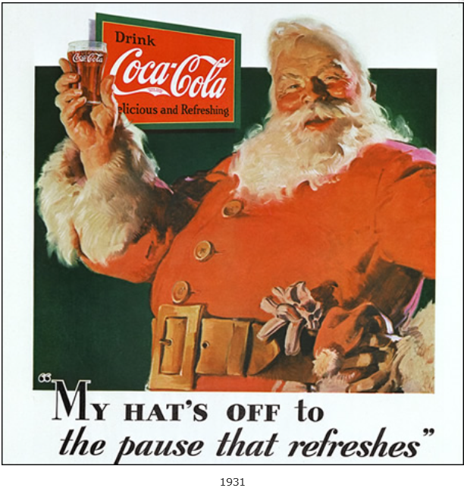
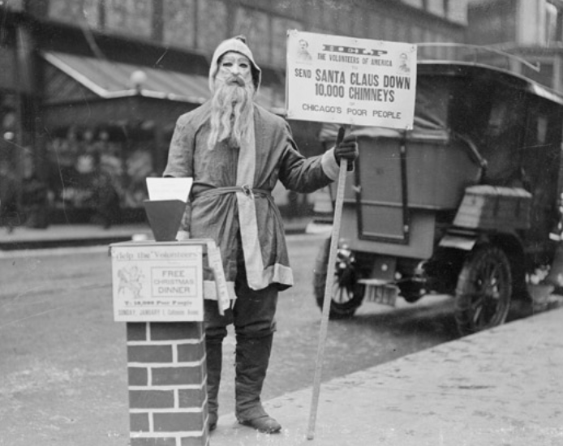
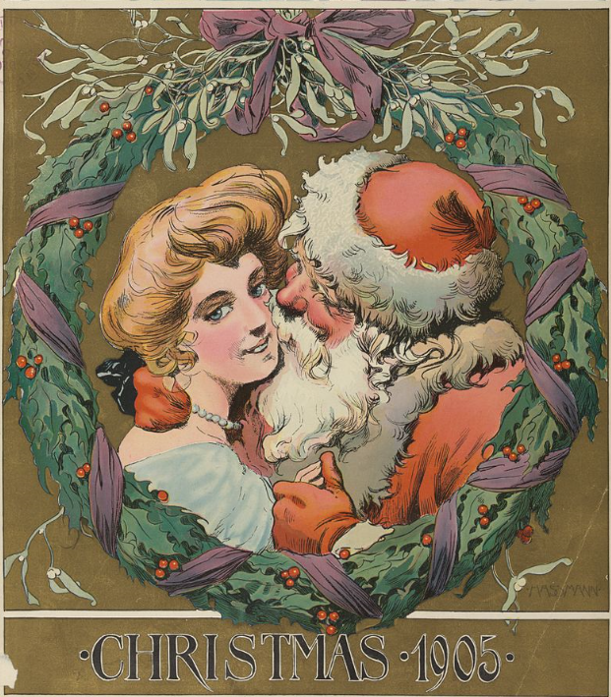
Julemanden
Den amerikanske julemand
Notes:
animeret sne
(svær)
Tip: Du får det bedste resultat med denne effekt, hvis du bruger et stort højopløseligt billede. Billedet i eksemplet herover er 2000 pixel i bredden og 750 pixel i højden. Det vil være en fordel at bruge tegneområder til at genskabe animationseffekterne.
Benyt følgende fremgangsmåde til at vise og indstille tegneområder:
Højreklik på diasbaggrunden, og vælg Gitter og hjælpelinjer. Vælg Vis tegnehjælpelinjer på skærmen i dialogboksen Gitter og hjælpelinjer under indstillinger for hjælpelinjer, og klik derefter på OK. (Bemærk! Der vises en vandret og en lodret hjælpelinje på diasset ved 0,00, som er standardpositionen. Når du trækker i hjælpelinjerne, viser markøren den nye position.)
Tryk på og hold Ctrl nede, vælg den lodrette hjælpelinje, og træk den derefter til positionen 5,00.
Benyt følgende fremgangsmåde for at genskabe billedeffekter på dette dias:
Klik på Layout, og klik derefter på Tom i gruppen Dias under fanen Startside.
Klik på Billede i gruppen Billeder under fanen Indsæt. Vælg et billede i dialogboksen Indsæt billede, og klik derefter på Indsæt.
Vælg billedet på diasset. Klik på dialogboksstarten Størrelse og placering i nederste højre hjørne af gruppen Størrelse under Billedværktøjer under fanen Format. Tilpas størrelsen, eller beskær billedet efter behov i dialogboksen Formatér billede, så højden er indstillet til 7,5” og bredden er indstillet til 20”.
Du kan beskære billedet ved at klikke på Beskær i venstre rude og angive værdier i felterne Højde, Bredde, Venstre og Top i ruden Beskær under Beskæringsposition.
Du kan tilpasse størrelsen af billedet ved at klikke på Størrelse i den venstre rude og angive værdier i felterne Højde og Bredde under Størrelse og rotation i ruden Størrelse.
Klik på pilen under Arranger i gruppen Tegning under fanen Startside, peg på Juster, og benyt følgende fremgangsmåde:
Klik på Juster til dias.
Klik på Venstrejuster.
Klik på Juster midt på vandret.
Benyt følgende fremgangsmåde for at genskabe effekten med det første snefnug på dette dias:
Klik på Clipart i gruppen Billeder under fanen Indsæt.
skriv j0299587.wmf i feltet Søg efter i ruden Clipart, ryd afkrydsningsfeltet Medtag Office.com-indhold, og klik derefter på OK. Vælg clipartfilen i ruden for at sætte det ind i diasset. Bemærk! Hvis du vælger en anden clipartfil, skal cliparten have formatet Windows Metafile (.wmf).
Vælg cliparten på diasset. Klik på Arranger i gruppen Tegning under fanen Startside, og klik derefter på Opdel gruppe.
Klik på Ja i dialogboksen Microsoft Office PowerPoint.
Vælg det konverterede clipart på diasset. Klik på Vælg i gruppen Redigering under fanen Startside, og klik derefter på Valgrude.
Vælg gruppen på øverste niveau i opgaveruden Markering og synlighed. Klik på Arranger i gruppen Tegning under fanen Startside,
og klik derefter på Opdel gruppe.
7. Benyt følgende fremgangsmåde i ruden Markering og synlighed:
Vælg objektet Autofigur, og tryk derefter på Slet.
Tryk på og hold Ctrl+Skift nede, markér alle de rektangulære figurer, og tryk på Slet.
opgaveruden Markering og synlighed, og markér derefter alle kombinationstegninger. Klik på pilen under Arranger i gruppen Tegning under fanen Startside, og klik derefter på Gruppér.
Vælg også gruppen af objekter (snefnuggene) i opgaveruden Markering og synlighed. Klik på pilen ud for Figurfyld i gruppen Tegning under fanen Startside, og klik derefter på Hvid baggrund 1 (første række, første valgmulighed fra venstre) under Temafarver.
Højreklik på gruppen af objekter på diasset, og klik derefter på Klip. Klik på pilen under Sæt ind i gruppen Udklipsholder under fanen Startside, og klik derefter på Indsæt speciel. Kontrollér Indsæt i dialogboksen Indsæt speciel, og vælg derefter Billede (PNG) under Som.
Vælg det nye snefnug på diasset. Klik på dialogboksstarten Størrelse og placering i nederste højre hjørne af gruppen Størrelse under Billedværktøjer under fanen Format. Benyt følgende fremgangsmåde under Størrelse og rotation i under fanen Størrelse i dialogboksen Formatér billede:
Skriv 1” i feltet Højde.
Skriv 0,87” i feltet Bredde.
Skriv 20° i feltet Rotation.
Træk snefnugget til billedets øverste venstre hjørne.
Benyt følgende fremgangsmåde for at genskabe effekten med det andet snefnug på dette dias:
Vælg snefnugget på diasset. Klik på pilen til højre for Kopiér i gruppen Udklipsholder under fanen Startside, klik derefter på Dupliker.
Vælg det andet snefnug. Klik på dialogboksstarten Størrelse og placering i nederste højre hjørne af gruppen Størrelse under Billedværktøjer under fanen Format. Benyt følgende fremgangsmåde under Størrelse og rotation under fanen Størrelse i dialogboksen Formatér billede:
Skriv 0,42” i feltet Højde.
Skriv 0,36” i feltet Bredde.
Skriv 20° i feltet Rotation.
Træk det andet snefnug ud til den venstre kant af diasset.
Benyt følgende fremgangsmåde for at genskabe effekten med det tredje snefnug på dette dias:
Vælg det andet snefnugbillede på diasset. Klik på pilen til højre for Kopiér i gruppen Udklipsholder under fanen Startside, klik derefter på Dupliker.
Vælg det tredje snefnug. Klik på dialogboksstarten Størrelse og placering i nederste højre hjørne af gruppen Størrelse under Billedværktøjer under fanen Format. Benyt følgende fremgangsmåde under Størrelse og rotation under fanen Størrelse i dialogboksen Formatér billede:
Skriv 0,56” i feltet Højde.
Skriv 0,48” i feltet Bredde.
Skriv 20° i feltet Rotation.
Træk det tredje snefnug ud til venstre kant af diasset, så det er under og en smule til venstre for det andet snefnug.
Benyt følgende fremgangsmåde til at genskabe tekstboksen til citatet på dette dias:
Klik på Tekstboks under fanen Indsæt i gruppen Tekst. Træk for at tegne en tekstboks på diasset.
Skriv teksten til citatet i tekstboksen, og markér derefter teksten. Vælg Georgia på listen Skrifttype i gruppen Skifttype under fanen Skrifttype, vælg 18 på listen Skriftstørrelse , klik på Kursiv, klik på pilen ud for Skriftfarve, og klik derefter på Hvid baggrund 1 under Temafarver.
Træk tekstboksen til højre for det første snefnug, så det er tæt på det øverste venstre hjørne i diasset.
Benyt følgende fremgangsmåde til at genskabe tilskrivningen af citatet på dette dias:
Klik på Tekstboks under fanen Indsæt i gruppen Tekst. Træk for at tegne en tekstboks på diasset.
Skriv teksten til tilskrivningen af citatet i tekstboksen, og markér derefter teksten. Vælg Georgia på listen Skrifttype i gruppen Skifttype under fanen Skrifttype, , vælg 14 på listen Skriftstørrelse , klik på Kursiv, klik på pilen ud for Skriftfarve, og klik derefter på Hvid baggrund 1 under Temafarver.
Træk tekstboksen, så den er under og til højre for tekstboksen med citatet.
Benyt følgende fremgangsmåde for at genskabe animationseffekterne for det andet snefnug fra toppen:
I forbindelse med denne procedure er det nyttigt at vise linealen og zoome ud af diasset for at kunne genskabe animationseffekterne. Klik på Zoom i gruppen Zoom under fanen Vis. Vælg 50% i dialogboksen Zoom. Vælg også Lineal i gruppen Vis/skjul under fanen Vis.
Vælg det øverste snefnug ud for diassets venstre kant. Klik på Tilføj animation i gruppen Avanceret animation under fanen Animationer, og klik derefter på Buer under Bevægelsesstier.
Benyt følgende fremgangsmåde på diasset for at trække den kurvede bevægelsessti:
Højreklik på figuren på diasset, og vælg Rediger punkter.
Højreklik på bevægelsesstien, som er tæt på det røde slutpunkt, og vælg Tilføj punkt
Træk det første punkt fra diassets venstre kant, tæt på snefnugget.
Træk det andet punkt 3,5” til venstre for 0,00 lodret tegnehjælpelinje og 0,5” oven over den vandrette tegnehjælpelinje.
Træk det tredje punkt 0,5” til venstre for den lodrette tegnehjælpelinjen på 0,0 og 0,5” under den vandrette tegnehjælpelinje.
Træk det fjerde punkt 2” til venstre for den lodrette tegnehjælpelinjen på 0,0 og 0,4” under den vandrette tegnehjælpelinje.
Træk det femte punkt 4” til venstre for den lodrette tegnehjælpelinjen på 0,0 og 0,8” under den vandrette tegnehjælpelinje.
Træk det sjette og sidste punkt 0,5” til højre for den lodrette tegnehjælpelinje på 5,0” og 0,75” under den vandrette tegningshjælpen ud for diassets højre kant.
Klik på dialogboksstarten Effektindstillinger i gruppen Animation under fanen Animationer. Benyt følgende fremgangsmåde i dialogboksen Bue nedad:
Vælg Låst på listen Sti under indstillinger under fanen Effekt.
Ryd Blød start under Indstillinger under fanen Effekt.
Ryd Blød slutning under Indstillinger under fanen Effekt.
Vælg Med forrige på listen Start under fanen Tidsindstilling.
Skriv 12 sekunder i dialogboksen Varighed under fanen Tidsindstilling.
Vælg det øverste snefnug ud for diassets venstre kant. Klik på Tilføj animation i gruppen Avanceret animation under fanen Animationer, og klik derefter på Roter under Fremhævning.
Klik på dialogboksstarten Effektindstillinger i gruppen Animation under fanen Animationer. Benyt følgende fremgangsmåde under fanen Tidsindstilling i dialogboksen Roter:
Vælg Med forrige på listen Start.
Skriv 6 sekunder i feltet Varighed.
Vælg 2 på listen Gentag.
Vælg det øverste snefnug ud for diassets venstre kant. Klik på Tilføj animation i gruppen Avanceret animation under fanen Animationer, og klik derefter på Forøg/formindsk under Fremhævning.
Klik på dialogboksstarten Effektindstillinger i gruppen Animation under fanen Animationer. Benyt følgende fremgangsmåde i dialogboksen Forøg/formindsk:
Skriv 60% i feltet Brugerdefineret på listen Størrelse under fanen Effekt, og tryk på Enter.
Vælg Blød start under fanen Effekt.
Vælg Blød slutning under fanen Effekt.
Vælg Vend automatisk under fanen Effekt.
Vælg Med forrige på listen Start under fanen Tidsindstilling.
Skriv 6 sekunder i dialogboksen Varighed under fanen Tidsindstilling.
Benyt følgende fremgangsmåde for at genskabe animationseffekterne for det tredje snefnug fra toppen:
Vælg det nederste snefnug ud for diassets venstre kant. Klik på Tilføj animation i gruppen Avanceret animation under fanen Animationer, og klik derefter på Buer under Bevægelsesstier.
Benyt følgende fremgangsmåde på diasset for at trække den kurvede bevægelsessti:
Højreklik på figuren på diasset, og vælg Rediger punkter.
Højreklik på bevægelsesstien, som er tæt på det røde slutpunkt, og vælg Tilføj punkt
Træk det første punkt fra diassets venstre kant, tæt på snefnugget.
Træk det andet punkt 3,5” til venstre for den lodrette tegnehjælpelinjen på 0,0 og 1” under den vandrette tegnehjælpelinje.
Træk det tredje punkt til det sted, hvor de lodrette og vandrette tegnehjælpelinjer krydses i 0,0.
Træk det fjerde punkt 2” til venstre for den lodrette tegnehjælpelinjen på 0,0 og 0.25” under den vandrette tegnehjælpelinje.
Træk det femte punkt 4” til venstre for den lodrette tegnehjælpelinjen og 0,5” under den vandrette tegnehjælpelinje.
Træk det sjette og sidste punkt 0,25” til højre for den lodrette tegnehjælpelinje og 0,75” under den vandrette tegningshjælpen ud for diassets højre kant.
Klik på dialogboksstarten Effekt indstillinger i gruppen Animation under fanen Animationer . Benyt følgende fremgangsmåde i dialogboksen Bue nedad:
Vælg Låst på listen Sti under indstillinger under fanen Effekt.
Ryd Blød start under fanen Effekt.
Vælg Blød slutning under fanen Effekt.
Vælg Med forrige på listen Start under fanen Tidsindstilling.
Skriv 8 i feltet Forsinkelse under fanen Tidsindstilling.
Skriv 13 sekunder i dialogboksen Varighed under fanen Tidsindstilling.
Vælg det nederste snefnug ud for diassets venstre kant. Klik på Tilføj animation i gruppen Avanceret animation under fanen Animationer, og klik derefter på Roter under Fremhævning.
Klik også på dialogboksstarten Effektindstillinger i gruppen Animation under fanen Animationer. Benyt følgende fremgangsmåde i dialogboksen Roter:
Skriv 360° i feltet Brugerdefineret på listen Antal under fanen Effekt, og tryk på Enter.
Vælg Mod uret, der også er på listen Antal under fanen Effekt.
Vælg Med forrige på listen Start under fanen Tidsindstilling.
Skriv 8 i feltet Forsinkelse under fanen Tidsindstilling.
Skriv 13 sekunder i dialogboksen Hastighed under fanen Tidsindstilling.
Vælg det nederste snefnug ud for diassets venstre kant. Klik på Tilføj animation i gruppen Avanceret animation under fanen Animationer og klik derefter på Forøg/formindsk under Fremhævning.
Klik også på dialogboksstarten Effektindstillinger i gruppen Animation under fanen Animationer. Benyt følgende fremgangsmåde i dialogboksen Forøg/formindsk:
Skriv 40% i feltet Brugerdefineret på listen Størrelse under Indstillinger under fanen Effekt , og tryk derefter på Enter.
Vælg Blød start under Indstillinger under fanen Effekt.
Vælg Blød slutning under Indstillinger under fanen Effekt.
Vælg Vend automatisk under Indstillinger under Vend automatisk.
Vælg Med forrige på listen Start under fanen Tidsindstilling.
Skriv 8 i feltet Forsinkelse under fanen Tidsindstilling.
Skriv 6,5 sekunder i dialogboksen Hastighed under fanen Tidsindstilling.
Benyt følgende fremgangsmåde til at genskabe billedanimationseffekterne:
Vælg det store billede på diasset. Klik på Tilføj animation i gruppen Avanceret animation under fanen Animationer,, og klik derefter på Linjer under Bevægelsesstier.
Klik også på Effektindstillinger i gruppen Animationer under fanen Animation, og klik derefter på Venstre.
Vælg effekten med den venstre bevægelsessti til det store billede. Peg på endepunktet (rød pil) for den valgte bevægelsessti, indtil markøren bliver en 2-hovedet pil. Tryk på og hold Skift nede, og træk derefter endepunktet helt ud til diassets venstre kant. (Bemærk! Sørg for, at du kun udvider bevægelsesstien ved at trække i endepunktet og ikke trækker hele bevægelsesstien op, ned, til venstre eller til højre. Det kan være nødvendigt at zoome ind på diasset for at kunnet trække stien mere nøjagtigt. Klik på Zoom i gruppen Zoom under fanen Vis. Vælg 100% eller mere i dialogboksen Zoom.)
Benyt følgende fremgangsmåde i gruppen Tidsindstilling under fanen Animationer:
Vælg Med forrige på listen Start.
Skriv 17” i feltet Forsinkelse.
Skriv 3 sekunder i feltet Varighed.
Benyt følgende fremgangsmåde for at genskabe animationseffekterne for det første snefnug fra toppen:
Vælg det snefnug, der er lige til venstre for tekstboksen på diasset. Klik på Tilføj animation i gruppen Avanceret animation under fanen Animationer, og klik derefter på Zoom under Indgang.
Benyt også følgende fremgangsmåde i gruppen Tidsindstillinger under fanen Animationer:
Vælg Med forrige på listen Start.
Skriv 16” i feltet Forsinkelse.
Skriv 1 sekund i feltet Varighed.
Vælg det snefnug, der er lige til venstre for tekstboksen på diasset. Klik på Tilføj animation i gruppen Avanceret animation under fanen Animationer, og klik derefter på Buerunder Bevægelsesstier.
Benyt følgende fremgangsmåde på diasset for at trække den kurvede bevægelsessti:
Højreklik på figuren på diasset, og vælg Rediger punkter.
Højreklik på bevægelsesstien, som er tæt på det røde slutpunkt, og vælg Tilføj punkt
Højreklik på bevægelsesstien, som er tæt på det grønne slutpunkt, og vælg Tilføj punkt.
Træk det første ud punkt ud til diassets venstre kant, så det er 2” under den vandrette tegnehjælpelinje.
Træk det andet punkt 3” til venstre for den lodrette tegnehjælpelinjen på 0,0 og 3” under den vandrette tegnehjælpelinje.
Træk det tredje punkt 1” til venstre for den lodrette tegnehjælpelinjen på 0,0 og 2,75” under den vandrette tegnehjælpelinje.
Træk det fjerde punkt 2,75” til venstre for den lodrette tegnehjælpelinjen på 0,0 og 1” under den vandrette tegnehjælpelinje.
Træk det femte punkt 2,25” til venstre for den lodrette tegnehjælpelinjen på 0,0 og 0,5” under den vandrette tegnehjælpelinje.
Træk det sjette punkt på den vandrette tegnehjælpelinje på 0,0, så det er 2” oven over den vandrette tegnehjælpelinje.
Træk det sjette og sidste punkt på snefnugget.
Benyt følgende fremgangsmåde i gruppen Tidsindstilling under fanen Animationer:
Vælg Med forrige på listen Start.
Skriv 16” i feltet Forsinkelse.
Skriv 5 sekunder i feltet Varighed.
Højreklik på diassets baggrundsområde, og klik derefter på Gitter og hjælpelinjer. Ryd Vis tegnehjælpelinjer på skærmen under Hjælpelinjeindstillinger i dialogboksen Gitter og hjælpelinjer, og klik derefter på OK.
Benyt følgende fremgangsmåde for at genskabe animationseffekterne for tekstboksen med citatet:
Markér citattekstboksen på diasset. Klik på Tilføj animation i gruppen Avanceret animation under fanen Animationer, og klik derefter på Ton ud under Indgang.
Klik også på dialogboksstarten Effektindstillinger i gruppen Animation under fanen Animationer. Benyt følgende fremgangsmåde i dialogboksen Ton ud:
Vælg Efter bogstav på listen Animér tekst under fanen Effekt.
Skriv 4 i feltet % forsinkelse mellem bogstaver under fanen Effekt.
Vælg Med forrige på listen Start under fanen Tidsindstilling.
Skriv 21 i feltet Forsinkelse under fanen Tidsindstilling.
Skriv 0,5 sekunder i dialogboksen Varighed under fanen Tidsindstilling.
Benyt følgende fremgangsmåde for at genskabe animationseffekterne for tekstboksen til tilskrivning af citatet:
Vælg tekstboksen til tilskrivning af citatet. Klik på Tilføj animation i gruppen Avanceret animation under fanen Animationer, og klik derefter på Ton ud under Indgang.
Benyt også følgende fremgangsmåde i gruppen Tidsindstillinger under fanen Animationer:
Vælg Med forrige på listen Start.
Skriv 22,5” i feltet Forsinkelse.
Skriv 0,5 sekund på listen Varighed.

Slide 10
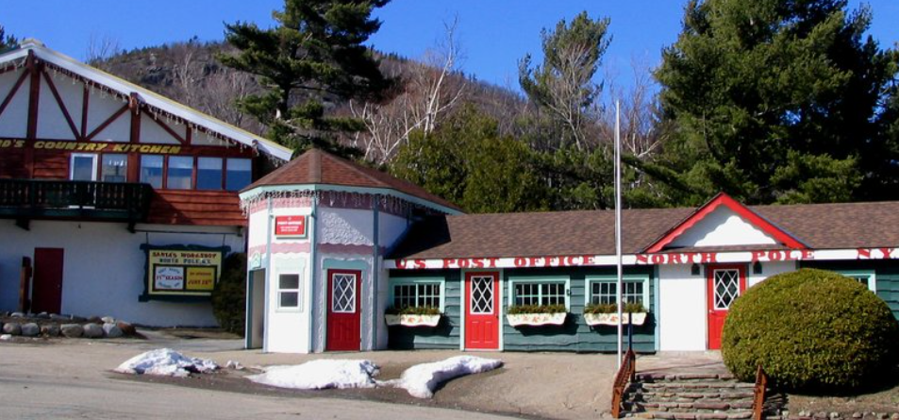
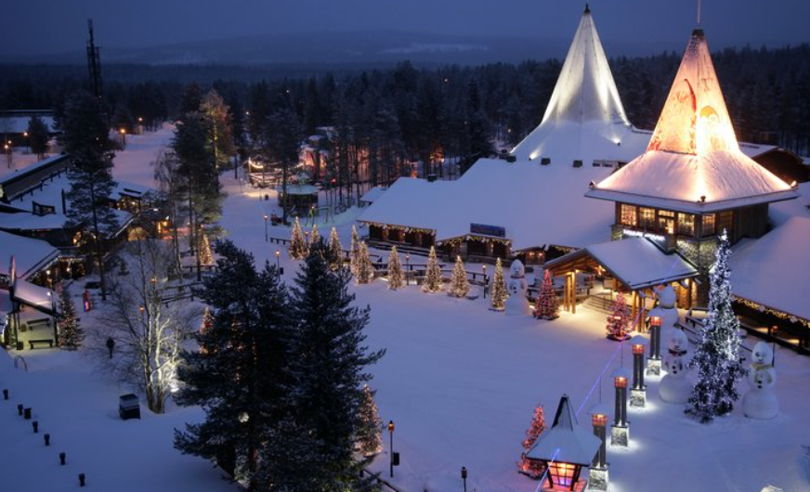
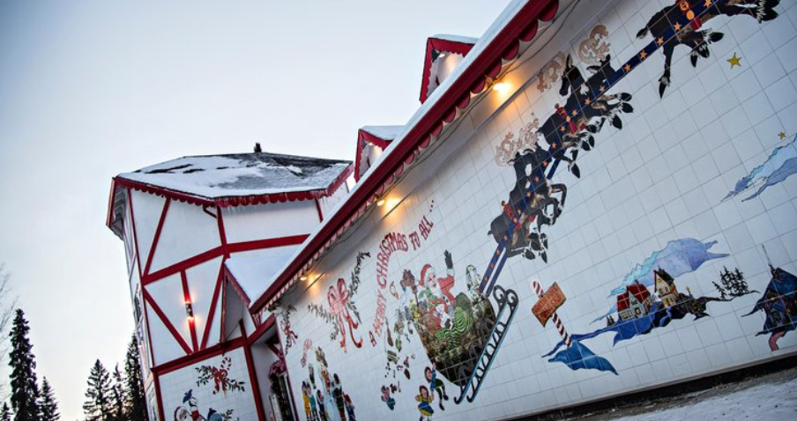
Julemanden
Hvor bor julemanden
Ja – det afhænger af, hvor man selv bor!
I engelsktalende lande taler man ofte om Nordpolen, ja man har endda flyttet Nordpolen ”lidt”
I Finland er man ikke i tvivl om Rovaniemi
I Danmark siger vi naturligvis Grønland
Notes:
animeret sne
(svær)
Tip: Du får det bedste resultat med denne effekt, hvis du bruger et stort højopløseligt billede. Billedet i eksemplet herover er 2000 pixel i bredden og 750 pixel i højden. Det vil være en fordel at bruge tegneområder til at genskabe animationseffekterne.
Benyt følgende fremgangsmåde til at vise og indstille tegneområder:
Højreklik på diasbaggrunden, og vælg Gitter og hjælpelinjer. Vælg Vis tegnehjælpelinjer på skærmen i dialogboksen Gitter og hjælpelinjer under indstillinger for hjælpelinjer, og klik derefter på OK. (Bemærk! Der vises en vandret og en lodret hjælpelinje på diasset ved 0,00, som er standardpositionen. Når du trækker i hjælpelinjerne, viser markøren den nye position.)
Tryk på og hold Ctrl nede, vælg den lodrette hjælpelinje, og træk den derefter til positionen 5,00.
Benyt følgende fremgangsmåde for at genskabe billedeffekter på dette dias:
Klik på Layout, og klik derefter på Tom i gruppen Dias under fanen Startside.
Klik på Billede i gruppen Billeder under fanen Indsæt. Vælg et billede i dialogboksen Indsæt billede, og klik derefter på Indsæt.
Vælg billedet på diasset. Klik på dialogboksstarten Størrelse og placering i nederste højre hjørne af gruppen Størrelse under Billedværktøjer under fanen Format. Tilpas størrelsen, eller beskær billedet efter behov i dialogboksen Formatér billede, så højden er indstillet til 7,5” og bredden er indstillet til 20”.
Du kan beskære billedet ved at klikke på Beskær i venstre rude og angive værdier i felterne Højde, Bredde, Venstre og Top i ruden Beskær under Beskæringsposition.
Du kan tilpasse størrelsen af billedet ved at klikke på Størrelse i den venstre rude og angive værdier i felterne Højde og Bredde under Størrelse og rotation i ruden Størrelse.
Klik på pilen under Arranger i gruppen Tegning under fanen Startside, peg på Juster, og benyt følgende fremgangsmåde:
Klik på Juster til dias.
Klik på Venstrejuster.
Klik på Juster midt på vandret.
Benyt følgende fremgangsmåde for at genskabe effekten med det første snefnug på dette dias:
Klik på Clipart i gruppen Billeder under fanen Indsæt.
skriv j0299587.wmf i feltet Søg efter i ruden Clipart, ryd afkrydsningsfeltet Medtag Office.com-indhold, og klik derefter på OK. Vælg clipartfilen i ruden for at sætte det ind i diasset. Bemærk! Hvis du vælger en anden clipartfil, skal cliparten have formatet Windows Metafile (.wmf).
Vælg cliparten på diasset. Klik på Arranger i gruppen Tegning under fanen Startside, og klik derefter på Opdel gruppe.
Klik på Ja i dialogboksen Microsoft Office PowerPoint.
Vælg det konverterede clipart på diasset. Klik på Vælg i gruppen Redigering under fanen Startside, og klik derefter på Valgrude.
Vælg gruppen på øverste niveau i opgaveruden Markering og synlighed. Klik på Arranger i gruppen Tegning under fanen Startside,
og klik derefter på Opdel gruppe.
7. Benyt følgende fremgangsmåde i ruden Markering og synlighed:
Vælg objektet Autofigur, og tryk derefter på Slet.
Tryk på og hold Ctrl+Skift nede, markér alle de rektangulære figurer, og tryk på Slet.
opgaveruden Markering og synlighed, og markér derefter alle kombinationstegninger. Klik på pilen under Arranger i gruppen Tegning under fanen Startside, og klik derefter på Gruppér.
Vælg også gruppen af objekter (snefnuggene) i opgaveruden Markering og synlighed. Klik på pilen ud for Figurfyld i gruppen Tegning under fanen Startside, og klik derefter på Hvid baggrund 1 (første række, første valgmulighed fra venstre) under Temafarver.
Højreklik på gruppen af objekter på diasset, og klik derefter på Klip. Klik på pilen under Sæt ind i gruppen Udklipsholder under fanen Startside, og klik derefter på Indsæt speciel. Kontrollér Indsæt i dialogboksen Indsæt speciel, og vælg derefter Billede (PNG) under Som.
Vælg det nye snefnug på diasset. Klik på dialogboksstarten Størrelse og placering i nederste højre hjørne af gruppen Størrelse under Billedværktøjer under fanen Format. Benyt følgende fremgangsmåde under Størrelse og rotation i under fanen Størrelse i dialogboksen Formatér billede:
Skriv 1” i feltet Højde.
Skriv 0,87” i feltet Bredde.
Skriv 20° i feltet Rotation.
Træk snefnugget til billedets øverste venstre hjørne.
Benyt følgende fremgangsmåde for at genskabe effekten med det andet snefnug på dette dias:
Vælg snefnugget på diasset. Klik på pilen til højre for Kopiér i gruppen Udklipsholder under fanen Startside, klik derefter på Dupliker.
Vælg det andet snefnug. Klik på dialogboksstarten Størrelse og placering i nederste højre hjørne af gruppen Størrelse under Billedværktøjer under fanen Format. Benyt følgende fremgangsmåde under Størrelse og rotation under fanen Størrelse i dialogboksen Formatér billede:
Skriv 0,42” i feltet Højde.
Skriv 0,36” i feltet Bredde.
Skriv 20° i feltet Rotation.
Træk det andet snefnug ud til den venstre kant af diasset.
Benyt følgende fremgangsmåde for at genskabe effekten med det tredje snefnug på dette dias:
Vælg det andet snefnugbillede på diasset. Klik på pilen til højre for Kopiér i gruppen Udklipsholder under fanen Startside, klik derefter på Dupliker.
Vælg det tredje snefnug. Klik på dialogboksstarten Størrelse og placering i nederste højre hjørne af gruppen Størrelse under Billedværktøjer under fanen Format. Benyt følgende fremgangsmåde under Størrelse og rotation under fanen Størrelse i dialogboksen Formatér billede:
Skriv 0,56” i feltet Højde.
Skriv 0,48” i feltet Bredde.
Skriv 20° i feltet Rotation.
Træk det tredje snefnug ud til venstre kant af diasset, så det er under og en smule til venstre for det andet snefnug.
Benyt følgende fremgangsmåde til at genskabe tekstboksen til citatet på dette dias:
Klik på Tekstboks under fanen Indsæt i gruppen Tekst. Træk for at tegne en tekstboks på diasset.
Skriv teksten til citatet i tekstboksen, og markér derefter teksten. Vælg Georgia på listen Skrifttype i gruppen Skifttype under fanen Skrifttype, vælg 18 på listen Skriftstørrelse , klik på Kursiv, klik på pilen ud for Skriftfarve, og klik derefter på Hvid baggrund 1 under Temafarver.
Træk tekstboksen til højre for det første snefnug, så det er tæt på det øverste venstre hjørne i diasset.
Benyt følgende fremgangsmåde til at genskabe tilskrivningen af citatet på dette dias:
Klik på Tekstboks under fanen Indsæt i gruppen Tekst. Træk for at tegne en tekstboks på diasset.
Skriv teksten til tilskrivningen af citatet i tekstboksen, og markér derefter teksten. Vælg Georgia på listen Skrifttype i gruppen Skifttype under fanen Skrifttype, , vælg 14 på listen Skriftstørrelse , klik på Kursiv, klik på pilen ud for Skriftfarve, og klik derefter på Hvid baggrund 1 under Temafarver.
Træk tekstboksen, så den er under og til højre for tekstboksen med citatet.
Benyt følgende fremgangsmåde for at genskabe animationseffekterne for det andet snefnug fra toppen:
I forbindelse med denne procedure er det nyttigt at vise linealen og zoome ud af diasset for at kunne genskabe animationseffekterne. Klik på Zoom i gruppen Zoom under fanen Vis. Vælg 50% i dialogboksen Zoom. Vælg også Lineal i gruppen Vis/skjul under fanen Vis.
Vælg det øverste snefnug ud for diassets venstre kant. Klik på Tilføj animation i gruppen Avanceret animation under fanen Animationer, og klik derefter på Buer under Bevægelsesstier.
Benyt følgende fremgangsmåde på diasset for at trække den kurvede bevægelsessti:
Højreklik på figuren på diasset, og vælg Rediger punkter.
Højreklik på bevægelsesstien, som er tæt på det røde slutpunkt, og vælg Tilføj punkt
Træk det første punkt fra diassets venstre kant, tæt på snefnugget.
Træk det andet punkt 3,5” til venstre for 0,00 lodret tegnehjælpelinje og 0,5” oven over den vandrette tegnehjælpelinje.
Træk det tredje punkt 0,5” til venstre for den lodrette tegnehjælpelinjen på 0,0 og 0,5” under den vandrette tegnehjælpelinje.
Træk det fjerde punkt 2” til venstre for den lodrette tegnehjælpelinjen på 0,0 og 0,4” under den vandrette tegnehjælpelinje.
Træk det femte punkt 4” til venstre for den lodrette tegnehjælpelinjen på 0,0 og 0,8” under den vandrette tegnehjælpelinje.
Træk det sjette og sidste punkt 0,5” til højre for den lodrette tegnehjælpelinje på 5,0” og 0,75” under den vandrette tegningshjælpen ud for diassets højre kant.
Klik på dialogboksstarten Effektindstillinger i gruppen Animation under fanen Animationer. Benyt følgende fremgangsmåde i dialogboksen Bue nedad:
Vælg Låst på listen Sti under indstillinger under fanen Effekt.
Ryd Blød start under Indstillinger under fanen Effekt.
Ryd Blød slutning under Indstillinger under fanen Effekt.
Vælg Med forrige på listen Start under fanen Tidsindstilling.
Skriv 12 sekunder i dialogboksen Varighed under fanen Tidsindstilling.
Vælg det øverste snefnug ud for diassets venstre kant. Klik på Tilføj animation i gruppen Avanceret animation under fanen Animationer, og klik derefter på Roter under Fremhævning.
Klik på dialogboksstarten Effektindstillinger i gruppen Animation under fanen Animationer. Benyt følgende fremgangsmåde under fanen Tidsindstilling i dialogboksen Roter:
Vælg Med forrige på listen Start.
Skriv 6 sekunder i feltet Varighed.
Vælg 2 på listen Gentag.
Vælg det øverste snefnug ud for diassets venstre kant. Klik på Tilføj animation i gruppen Avanceret animation under fanen Animationer, og klik derefter på Forøg/formindsk under Fremhævning.
Klik på dialogboksstarten Effektindstillinger i gruppen Animation under fanen Animationer. Benyt følgende fremgangsmåde i dialogboksen Forøg/formindsk:
Skriv 60% i feltet Brugerdefineret på listen Størrelse under fanen Effekt, og tryk på Enter.
Vælg Blød start under fanen Effekt.
Vælg Blød slutning under fanen Effekt.
Vælg Vend automatisk under fanen Effekt.
Vælg Med forrige på listen Start under fanen Tidsindstilling.
Skriv 6 sekunder i dialogboksen Varighed under fanen Tidsindstilling.
Benyt følgende fremgangsmåde for at genskabe animationseffekterne for det tredje snefnug fra toppen:
Vælg det nederste snefnug ud for diassets venstre kant. Klik på Tilføj animation i gruppen Avanceret animation under fanen Animationer, og klik derefter på Buer under Bevægelsesstier.
Benyt følgende fremgangsmåde på diasset for at trække den kurvede bevægelsessti:
Højreklik på figuren på diasset, og vælg Rediger punkter.
Højreklik på bevægelsesstien, som er tæt på det røde slutpunkt, og vælg Tilføj punkt
Træk det første punkt fra diassets venstre kant, tæt på snefnugget.
Træk det andet punkt 3,5” til venstre for den lodrette tegnehjælpelinjen på 0,0 og 1” under den vandrette tegnehjælpelinje.
Træk det tredje punkt til det sted, hvor de lodrette og vandrette tegnehjælpelinjer krydses i 0,0.
Træk det fjerde punkt 2” til venstre for den lodrette tegnehjælpelinjen på 0,0 og 0.25” under den vandrette tegnehjælpelinje.
Træk det femte punkt 4” til venstre for den lodrette tegnehjælpelinjen og 0,5” under den vandrette tegnehjælpelinje.
Træk det sjette og sidste punkt 0,25” til højre for den lodrette tegnehjælpelinje og 0,75” under den vandrette tegningshjælpen ud for diassets højre kant.
Klik på dialogboksstarten Effekt indstillinger i gruppen Animation under fanen Animationer . Benyt følgende fremgangsmåde i dialogboksen Bue nedad:
Vælg Låst på listen Sti under indstillinger under fanen Effekt.
Ryd Blød start under fanen Effekt.
Vælg Blød slutning under fanen Effekt.
Vælg Med forrige på listen Start under fanen Tidsindstilling.
Skriv 8 i feltet Forsinkelse under fanen Tidsindstilling.
Skriv 13 sekunder i dialogboksen Varighed under fanen Tidsindstilling.
Vælg det nederste snefnug ud for diassets venstre kant. Klik på Tilføj animation i gruppen Avanceret animation under fanen Animationer, og klik derefter på Roter under Fremhævning.
Klik også på dialogboksstarten Effektindstillinger i gruppen Animation under fanen Animationer. Benyt følgende fremgangsmåde i dialogboksen Roter:
Skriv 360° i feltet Brugerdefineret på listen Antal under fanen Effekt, og tryk på Enter.
Vælg Mod uret, der også er på listen Antal under fanen Effekt.
Vælg Med forrige på listen Start under fanen Tidsindstilling.
Skriv 8 i feltet Forsinkelse under fanen Tidsindstilling.
Skriv 13 sekunder i dialogboksen Hastighed under fanen Tidsindstilling.
Vælg det nederste snefnug ud for diassets venstre kant. Klik på Tilføj animation i gruppen Avanceret animation under fanen Animationer og klik derefter på Forøg/formindsk under Fremhævning.
Klik også på dialogboksstarten Effektindstillinger i gruppen Animation under fanen Animationer. Benyt følgende fremgangsmåde i dialogboksen Forøg/formindsk:
Skriv 40% i feltet Brugerdefineret på listen Størrelse under Indstillinger under fanen Effekt , og tryk derefter på Enter.
Vælg Blød start under Indstillinger under fanen Effekt.
Vælg Blød slutning under Indstillinger under fanen Effekt.
Vælg Vend automatisk under Indstillinger under Vend automatisk.
Vælg Med forrige på listen Start under fanen Tidsindstilling.
Skriv 8 i feltet Forsinkelse under fanen Tidsindstilling.
Skriv 6,5 sekunder i dialogboksen Hastighed under fanen Tidsindstilling.
Benyt følgende fremgangsmåde til at genskabe billedanimationseffekterne:
Vælg det store billede på diasset. Klik på Tilføj animation i gruppen Avanceret animation under fanen Animationer,, og klik derefter på Linjer under Bevægelsesstier.
Klik også på Effektindstillinger i gruppen Animationer under fanen Animation, og klik derefter på Venstre.
Vælg effekten med den venstre bevægelsessti til det store billede. Peg på endepunktet (rød pil) for den valgte bevægelsessti, indtil markøren bliver en 2-hovedet pil. Tryk på og hold Skift nede, og træk derefter endepunktet helt ud til diassets venstre kant. (Bemærk! Sørg for, at du kun udvider bevægelsesstien ved at trække i endepunktet og ikke trækker hele bevægelsesstien op, ned, til venstre eller til højre. Det kan være nødvendigt at zoome ind på diasset for at kunnet trække stien mere nøjagtigt. Klik på Zoom i gruppen Zoom under fanen Vis. Vælg 100% eller mere i dialogboksen Zoom.)
Benyt følgende fremgangsmåde i gruppen Tidsindstilling under fanen Animationer:
Vælg Med forrige på listen Start.
Skriv 17” i feltet Forsinkelse.
Skriv 3 sekunder i feltet Varighed.
Benyt følgende fremgangsmåde for at genskabe animationseffekterne for det første snefnug fra toppen:
Vælg det snefnug, der er lige til venstre for tekstboksen på diasset. Klik på Tilføj animation i gruppen Avanceret animation under fanen Animationer, og klik derefter på Zoom under Indgang.
Benyt også følgende fremgangsmåde i gruppen Tidsindstillinger under fanen Animationer:
Vælg Med forrige på listen Start.
Skriv 16” i feltet Forsinkelse.
Skriv 1 sekund i feltet Varighed.
Vælg det snefnug, der er lige til venstre for tekstboksen på diasset. Klik på Tilføj animation i gruppen Avanceret animation under fanen Animationer, og klik derefter på Buerunder Bevægelsesstier.
Benyt følgende fremgangsmåde på diasset for at trække den kurvede bevægelsessti:
Højreklik på figuren på diasset, og vælg Rediger punkter.
Højreklik på bevægelsesstien, som er tæt på det røde slutpunkt, og vælg Tilføj punkt
Højreklik på bevægelsesstien, som er tæt på det grønne slutpunkt, og vælg Tilføj punkt.
Træk det første ud punkt ud til diassets venstre kant, så det er 2” under den vandrette tegnehjælpelinje.
Træk det andet punkt 3” til venstre for den lodrette tegnehjælpelinjen på 0,0 og 3” under den vandrette tegnehjælpelinje.
Træk det tredje punkt 1” til venstre for den lodrette tegnehjælpelinjen på 0,0 og 2,75” under den vandrette tegnehjælpelinje.
Træk det fjerde punkt 2,75” til venstre for den lodrette tegnehjælpelinjen på 0,0 og 1” under den vandrette tegnehjælpelinje.
Træk det femte punkt 2,25” til venstre for den lodrette tegnehjælpelinjen på 0,0 og 0,5” under den vandrette tegnehjælpelinje.
Træk det sjette punkt på den vandrette tegnehjælpelinje på 0,0, så det er 2” oven over den vandrette tegnehjælpelinje.
Træk det sjette og sidste punkt på snefnugget.
Benyt følgende fremgangsmåde i gruppen Tidsindstilling under fanen Animationer:
Vælg Med forrige på listen Start.
Skriv 16” i feltet Forsinkelse.
Skriv 5 sekunder i feltet Varighed.
Højreklik på diassets baggrundsområde, og klik derefter på Gitter og hjælpelinjer. Ryd Vis tegnehjælpelinjer på skærmen under Hjælpelinjeindstillinger i dialogboksen Gitter og hjælpelinjer, og klik derefter på OK.
Benyt følgende fremgangsmåde for at genskabe animationseffekterne for tekstboksen med citatet:
Markér citattekstboksen på diasset. Klik på Tilføj animation i gruppen Avanceret animation under fanen Animationer, og klik derefter på Ton ud under Indgang.
Klik også på dialogboksstarten Effektindstillinger i gruppen Animation under fanen Animationer. Benyt følgende fremgangsmåde i dialogboksen Ton ud:
Vælg Efter bogstav på listen Animér tekst under fanen Effekt.
Skriv 4 i feltet % forsinkelse mellem bogstaver under fanen Effekt.
Vælg Med forrige på listen Start under fanen Tidsindstilling.
Skriv 21 i feltet Forsinkelse under fanen Tidsindstilling.
Skriv 0,5 sekunder i dialogboksen Varighed under fanen Tidsindstilling.
Benyt følgende fremgangsmåde for at genskabe animationseffekterne for tekstboksen til tilskrivning af citatet:
Vælg tekstboksen til tilskrivning af citatet. Klik på Tilføj animation i gruppen Avanceret animation under fanen Animationer, og klik derefter på Ton ud under Indgang.
Benyt også følgende fremgangsmåde i gruppen Tidsindstillinger under fanen Animationer:
Vælg Med forrige på listen Start.
Skriv 22,5” i feltet Forsinkelse.
Skriv 0,5 sekund på listen Varighed.

Slide 11

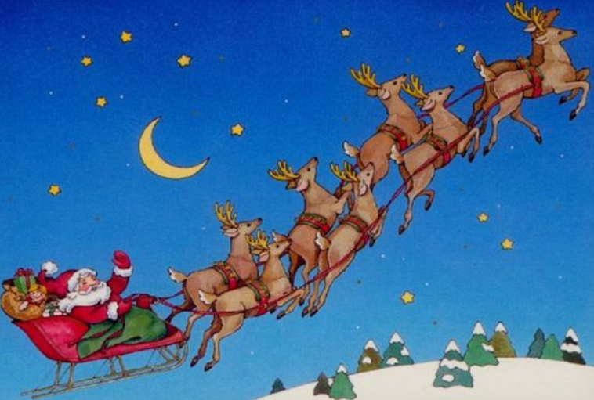
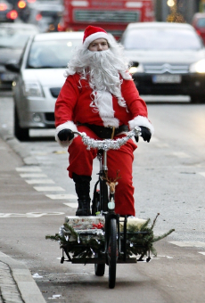
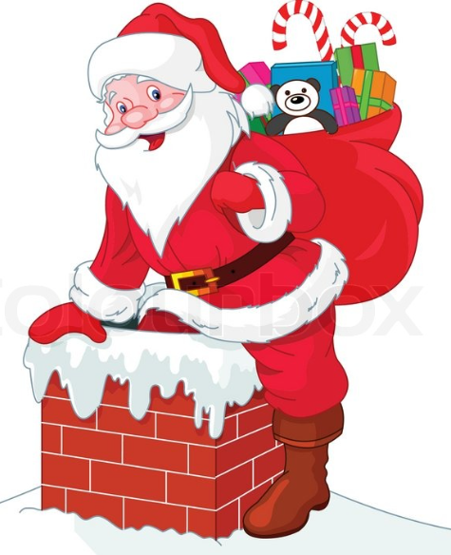
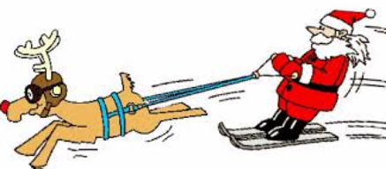

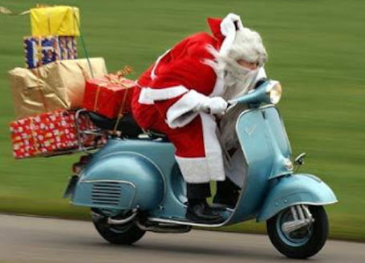
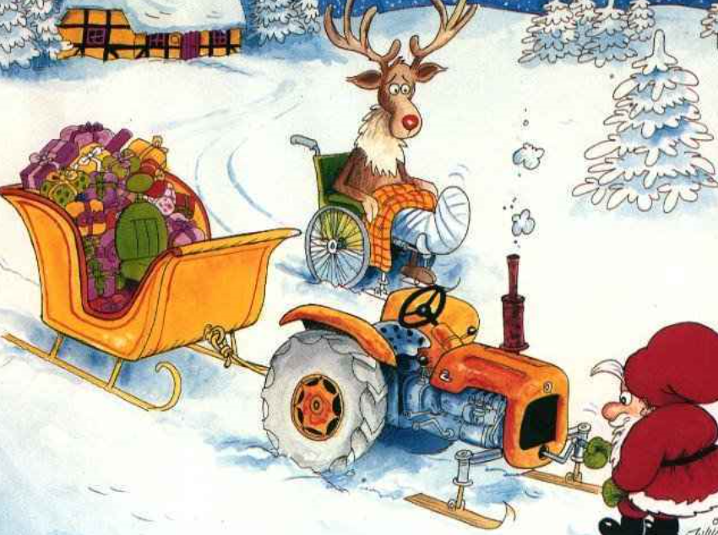
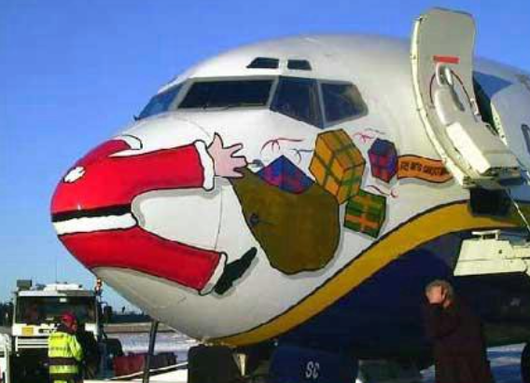
Julemanden
På farten
Notes:
animeret sne
(svær)
Tip: Du får det bedste resultat med denne effekt, hvis du bruger et stort højopløseligt billede. Billedet i eksemplet herover er 2000 pixel i bredden og 750 pixel i højden. Det vil være en fordel at bruge tegneområder til at genskabe animationseffekterne.
Benyt følgende fremgangsmåde til at vise og indstille tegneområder:
Højreklik på diasbaggrunden, og vælg Gitter og hjælpelinjer. Vælg Vis tegnehjælpelinjer på skærmen i dialogboksen Gitter og hjælpelinjer under indstillinger for hjælpelinjer, og klik derefter på OK. (Bemærk! Der vises en vandret og en lodret hjælpelinje på diasset ved 0,00, som er standardpositionen. Når du trækker i hjælpelinjerne, viser markøren den nye position.)
Tryk på og hold Ctrl nede, vælg den lodrette hjælpelinje, og træk den derefter til positionen 5,00.
Benyt følgende fremgangsmåde for at genskabe billedeffekter på dette dias:
Klik på Layout, og klik derefter på Tom i gruppen Dias under fanen Startside.
Klik på Billede i gruppen Billeder under fanen Indsæt. Vælg et billede i dialogboksen Indsæt billede, og klik derefter på Indsæt.
Vælg billedet på diasset. Klik på dialogboksstarten Størrelse og placering i nederste højre hjørne af gruppen Størrelse under Billedværktøjer under fanen Format. Tilpas størrelsen, eller beskær billedet efter behov i dialogboksen Formatér billede, så højden er indstillet til 7,5” og bredden er indstillet til 20”.
Du kan beskære billedet ved at klikke på Beskær i venstre rude og angive værdier i felterne Højde, Bredde, Venstre og Top i ruden Beskær under Beskæringsposition.
Du kan tilpasse størrelsen af billedet ved at klikke på Størrelse i den venstre rude og angive værdier i felterne Højde og Bredde under Størrelse og rotation i ruden Størrelse.
Klik på pilen under Arranger i gruppen Tegning under fanen Startside, peg på Juster, og benyt følgende fremgangsmåde:
Klik på Juster til dias.
Klik på Venstrejuster.
Klik på Juster midt på vandret.
Benyt følgende fremgangsmåde for at genskabe effekten med det første snefnug på dette dias:
Klik på Clipart i gruppen Billeder under fanen Indsæt.
skriv j0299587.wmf i feltet Søg efter i ruden Clipart, ryd afkrydsningsfeltet Medtag Office.com-indhold, og klik derefter på OK. Vælg clipartfilen i ruden for at sætte det ind i diasset. Bemærk! Hvis du vælger en anden clipartfil, skal cliparten have formatet Windows Metafile (.wmf).
Vælg cliparten på diasset. Klik på Arranger i gruppen Tegning under fanen Startside, og klik derefter på Opdel gruppe.
Klik på Ja i dialogboksen Microsoft Office PowerPoint.
Vælg det konverterede clipart på diasset. Klik på Vælg i gruppen Redigering under fanen Startside, og klik derefter på Valgrude.
Vælg gruppen på øverste niveau i opgaveruden Markering og synlighed. Klik på Arranger i gruppen Tegning under fanen Startside,
og klik derefter på Opdel gruppe.
7. Benyt følgende fremgangsmåde i ruden Markering og synlighed:
Vælg objektet Autofigur, og tryk derefter på Slet.
Tryk på og hold Ctrl+Skift nede, markér alle de rektangulære figurer, og tryk på Slet.
opgaveruden Markering og synlighed, og markér derefter alle kombinationstegninger. Klik på pilen under Arranger i gruppen Tegning under fanen Startside, og klik derefter på Gruppér.
Vælg også gruppen af objekter (snefnuggene) i opgaveruden Markering og synlighed. Klik på pilen ud for Figurfyld i gruppen Tegning under fanen Startside, og klik derefter på Hvid baggrund 1 (første række, første valgmulighed fra venstre) under Temafarver.
Højreklik på gruppen af objekter på diasset, og klik derefter på Klip. Klik på pilen under Sæt ind i gruppen Udklipsholder under fanen Startside, og klik derefter på Indsæt speciel. Kontrollér Indsæt i dialogboksen Indsæt speciel, og vælg derefter Billede (PNG) under Som.
Vælg det nye snefnug på diasset. Klik på dialogboksstarten Størrelse og placering i nederste højre hjørne af gruppen Størrelse under Billedværktøjer under fanen Format. Benyt følgende fremgangsmåde under Størrelse og rotation i under fanen Størrelse i dialogboksen Formatér billede:
Skriv 1” i feltet Højde.
Skriv 0,87” i feltet Bredde.
Skriv 20° i feltet Rotation.
Træk snefnugget til billedets øverste venstre hjørne.
Benyt følgende fremgangsmåde for at genskabe effekten med det andet snefnug på dette dias:
Vælg snefnugget på diasset. Klik på pilen til højre for Kopiér i gruppen Udklipsholder under fanen Startside, klik derefter på Dupliker.
Vælg det andet snefnug. Klik på dialogboksstarten Størrelse og placering i nederste højre hjørne af gruppen Størrelse under Billedværktøjer under fanen Format. Benyt følgende fremgangsmåde under Størrelse og rotation under fanen Størrelse i dialogboksen Formatér billede:
Skriv 0,42” i feltet Højde.
Skriv 0,36” i feltet Bredde.
Skriv 20° i feltet Rotation.
Træk det andet snefnug ud til den venstre kant af diasset.
Benyt følgende fremgangsmåde for at genskabe effekten med det tredje snefnug på dette dias:
Vælg det andet snefnugbillede på diasset. Klik på pilen til højre for Kopiér i gruppen Udklipsholder under fanen Startside, klik derefter på Dupliker.
Vælg det tredje snefnug. Klik på dialogboksstarten Størrelse og placering i nederste højre hjørne af gruppen Størrelse under Billedværktøjer under fanen Format. Benyt følgende fremgangsmåde under Størrelse og rotation under fanen Størrelse i dialogboksen Formatér billede:
Skriv 0,56” i feltet Højde.
Skriv 0,48” i feltet Bredde.
Skriv 20° i feltet Rotation.
Træk det tredje snefnug ud til venstre kant af diasset, så det er under og en smule til venstre for det andet snefnug.
Benyt følgende fremgangsmåde til at genskabe tekstboksen til citatet på dette dias:
Klik på Tekstboks under fanen Indsæt i gruppen Tekst. Træk for at tegne en tekstboks på diasset.
Skriv teksten til citatet i tekstboksen, og markér derefter teksten. Vælg Georgia på listen Skrifttype i gruppen Skifttype under fanen Skrifttype, vælg 18 på listen Skriftstørrelse , klik på Kursiv, klik på pilen ud for Skriftfarve, og klik derefter på Hvid baggrund 1 under Temafarver.
Træk tekstboksen til højre for det første snefnug, så det er tæt på det øverste venstre hjørne i diasset.
Benyt følgende fremgangsmåde til at genskabe tilskrivningen af citatet på dette dias:
Klik på Tekstboks under fanen Indsæt i gruppen Tekst. Træk for at tegne en tekstboks på diasset.
Skriv teksten til tilskrivningen af citatet i tekstboksen, og markér derefter teksten. Vælg Georgia på listen Skrifttype i gruppen Skifttype under fanen Skrifttype, , vælg 14 på listen Skriftstørrelse , klik på Kursiv, klik på pilen ud for Skriftfarve, og klik derefter på Hvid baggrund 1 under Temafarver.
Træk tekstboksen, så den er under og til højre for tekstboksen med citatet.
Benyt følgende fremgangsmåde for at genskabe animationseffekterne for det andet snefnug fra toppen:
I forbindelse med denne procedure er det nyttigt at vise linealen og zoome ud af diasset for at kunne genskabe animationseffekterne. Klik på Zoom i gruppen Zoom under fanen Vis. Vælg 50% i dialogboksen Zoom. Vælg også Lineal i gruppen Vis/skjul under fanen Vis.
Vælg det øverste snefnug ud for diassets venstre kant. Klik på Tilføj animation i gruppen Avanceret animation under fanen Animationer, og klik derefter på Buer under Bevægelsesstier.
Benyt følgende fremgangsmåde på diasset for at trække den kurvede bevægelsessti:
Højreklik på figuren på diasset, og vælg Rediger punkter.
Højreklik på bevægelsesstien, som er tæt på det røde slutpunkt, og vælg Tilføj punkt
Træk det første punkt fra diassets venstre kant, tæt på snefnugget.
Træk det andet punkt 3,5” til venstre for 0,00 lodret tegnehjælpelinje og 0,5” oven over den vandrette tegnehjælpelinje.
Træk det tredje punkt 0,5” til venstre for den lodrette tegnehjælpelinjen på 0,0 og 0,5” under den vandrette tegnehjælpelinje.
Træk det fjerde punkt 2” til venstre for den lodrette tegnehjælpelinjen på 0,0 og 0,4” under den vandrette tegnehjælpelinje.
Træk det femte punkt 4” til venstre for den lodrette tegnehjælpelinjen på 0,0 og 0,8” under den vandrette tegnehjælpelinje.
Træk det sjette og sidste punkt 0,5” til højre for den lodrette tegnehjælpelinje på 5,0” og 0,75” under den vandrette tegningshjælpen ud for diassets højre kant.
Klik på dialogboksstarten Effektindstillinger i gruppen Animation under fanen Animationer. Benyt følgende fremgangsmåde i dialogboksen Bue nedad:
Vælg Låst på listen Sti under indstillinger under fanen Effekt.
Ryd Blød start under Indstillinger under fanen Effekt.
Ryd Blød slutning under Indstillinger under fanen Effekt.
Vælg Med forrige på listen Start under fanen Tidsindstilling.
Skriv 12 sekunder i dialogboksen Varighed under fanen Tidsindstilling.
Vælg det øverste snefnug ud for diassets venstre kant. Klik på Tilføj animation i gruppen Avanceret animation under fanen Animationer, og klik derefter på Roter under Fremhævning.
Klik på dialogboksstarten Effektindstillinger i gruppen Animation under fanen Animationer. Benyt følgende fremgangsmåde under fanen Tidsindstilling i dialogboksen Roter:
Vælg Med forrige på listen Start.
Skriv 6 sekunder i feltet Varighed.
Vælg 2 på listen Gentag.
Vælg det øverste snefnug ud for diassets venstre kant. Klik på Tilføj animation i gruppen Avanceret animation under fanen Animationer, og klik derefter på Forøg/formindsk under Fremhævning.
Klik på dialogboksstarten Effektindstillinger i gruppen Animation under fanen Animationer. Benyt følgende fremgangsmåde i dialogboksen Forøg/formindsk:
Skriv 60% i feltet Brugerdefineret på listen Størrelse under fanen Effekt, og tryk på Enter.
Vælg Blød start under fanen Effekt.
Vælg Blød slutning under fanen Effekt.
Vælg Vend automatisk under fanen Effekt.
Vælg Med forrige på listen Start under fanen Tidsindstilling.
Skriv 6 sekunder i dialogboksen Varighed under fanen Tidsindstilling.
Benyt følgende fremgangsmåde for at genskabe animationseffekterne for det tredje snefnug fra toppen:
Vælg det nederste snefnug ud for diassets venstre kant. Klik på Tilføj animation i gruppen Avanceret animation under fanen Animationer, og klik derefter på Buer under Bevægelsesstier.
Benyt følgende fremgangsmåde på diasset for at trække den kurvede bevægelsessti:
Højreklik på figuren på diasset, og vælg Rediger punkter.
Højreklik på bevægelsesstien, som er tæt på det røde slutpunkt, og vælg Tilføj punkt
Træk det første punkt fra diassets venstre kant, tæt på snefnugget.
Træk det andet punkt 3,5” til venstre for den lodrette tegnehjælpelinjen på 0,0 og 1” under den vandrette tegnehjælpelinje.
Træk det tredje punkt til det sted, hvor de lodrette og vandrette tegnehjælpelinjer krydses i 0,0.
Træk det fjerde punkt 2” til venstre for den lodrette tegnehjælpelinjen på 0,0 og 0.25” under den vandrette tegnehjælpelinje.
Træk det femte punkt 4” til venstre for den lodrette tegnehjælpelinjen og 0,5” under den vandrette tegnehjælpelinje.
Træk det sjette og sidste punkt 0,25” til højre for den lodrette tegnehjælpelinje og 0,75” under den vandrette tegningshjælpen ud for diassets højre kant.
Klik på dialogboksstarten Effekt indstillinger i gruppen Animation under fanen Animationer . Benyt følgende fremgangsmåde i dialogboksen Bue nedad:
Vælg Låst på listen Sti under indstillinger under fanen Effekt.
Ryd Blød start under fanen Effekt.
Vælg Blød slutning under fanen Effekt.
Vælg Med forrige på listen Start under fanen Tidsindstilling.
Skriv 8 i feltet Forsinkelse under fanen Tidsindstilling.
Skriv 13 sekunder i dialogboksen Varighed under fanen Tidsindstilling.
Vælg det nederste snefnug ud for diassets venstre kant. Klik på Tilføj animation i gruppen Avanceret animation under fanen Animationer, og klik derefter på Roter under Fremhævning.
Klik også på dialogboksstarten Effektindstillinger i gruppen Animation under fanen Animationer. Benyt følgende fremgangsmåde i dialogboksen Roter:
Skriv 360° i feltet Brugerdefineret på listen Antal under fanen Effekt, og tryk på Enter.
Vælg Mod uret, der også er på listen Antal under fanen Effekt.
Vælg Med forrige på listen Start under fanen Tidsindstilling.
Skriv 8 i feltet Forsinkelse under fanen Tidsindstilling.
Skriv 13 sekunder i dialogboksen Hastighed under fanen Tidsindstilling.
Vælg det nederste snefnug ud for diassets venstre kant. Klik på Tilføj animation i gruppen Avanceret animation under fanen Animationer og klik derefter på Forøg/formindsk under Fremhævning.
Klik også på dialogboksstarten Effektindstillinger i gruppen Animation under fanen Animationer. Benyt følgende fremgangsmåde i dialogboksen Forøg/formindsk:
Skriv 40% i feltet Brugerdefineret på listen Størrelse under Indstillinger under fanen Effekt , og tryk derefter på Enter.
Vælg Blød start under Indstillinger under fanen Effekt.
Vælg Blød slutning under Indstillinger under fanen Effekt.
Vælg Vend automatisk under Indstillinger under Vend automatisk.
Vælg Med forrige på listen Start under fanen Tidsindstilling.
Skriv 8 i feltet Forsinkelse under fanen Tidsindstilling.
Skriv 6,5 sekunder i dialogboksen Hastighed under fanen Tidsindstilling.
Benyt følgende fremgangsmåde til at genskabe billedanimationseffekterne:
Vælg det store billede på diasset. Klik på Tilføj animation i gruppen Avanceret animation under fanen Animationer,, og klik derefter på Linjer under Bevægelsesstier.
Klik også på Effektindstillinger i gruppen Animationer under fanen Animation, og klik derefter på Venstre.
Vælg effekten med den venstre bevægelsessti til det store billede. Peg på endepunktet (rød pil) for den valgte bevægelsessti, indtil markøren bliver en 2-hovedet pil. Tryk på og hold Skift nede, og træk derefter endepunktet helt ud til diassets venstre kant. (Bemærk! Sørg for, at du kun udvider bevægelsesstien ved at trække i endepunktet og ikke trækker hele bevægelsesstien op, ned, til venstre eller til højre. Det kan være nødvendigt at zoome ind på diasset for at kunnet trække stien mere nøjagtigt. Klik på Zoom i gruppen Zoom under fanen Vis. Vælg 100% eller mere i dialogboksen Zoom.)
Benyt følgende fremgangsmåde i gruppen Tidsindstilling under fanen Animationer:
Vælg Med forrige på listen Start.
Skriv 17” i feltet Forsinkelse.
Skriv 3 sekunder i feltet Varighed.
Benyt følgende fremgangsmåde for at genskabe animationseffekterne for det første snefnug fra toppen:
Vælg det snefnug, der er lige til venstre for tekstboksen på diasset. Klik på Tilføj animation i gruppen Avanceret animation under fanen Animationer, og klik derefter på Zoom under Indgang.
Benyt også følgende fremgangsmåde i gruppen Tidsindstillinger under fanen Animationer:
Vælg Med forrige på listen Start.
Skriv 16” i feltet Forsinkelse.
Skriv 1 sekund i feltet Varighed.
Vælg det snefnug, der er lige til venstre for tekstboksen på diasset. Klik på Tilføj animation i gruppen Avanceret animation under fanen Animationer, og klik derefter på Buerunder Bevægelsesstier.
Benyt følgende fremgangsmåde på diasset for at trække den kurvede bevægelsessti:
Højreklik på figuren på diasset, og vælg Rediger punkter.
Højreklik på bevægelsesstien, som er tæt på det røde slutpunkt, og vælg Tilføj punkt
Højreklik på bevægelsesstien, som er tæt på det grønne slutpunkt, og vælg Tilføj punkt.
Træk det første ud punkt ud til diassets venstre kant, så det er 2” under den vandrette tegnehjælpelinje.
Træk det andet punkt 3” til venstre for den lodrette tegnehjælpelinjen på 0,0 og 3” under den vandrette tegnehjælpelinje.
Træk det tredje punkt 1” til venstre for den lodrette tegnehjælpelinjen på 0,0 og 2,75” under den vandrette tegnehjælpelinje.
Træk det fjerde punkt 2,75” til venstre for den lodrette tegnehjælpelinjen på 0,0 og 1” under den vandrette tegnehjælpelinje.
Træk det femte punkt 2,25” til venstre for den lodrette tegnehjælpelinjen på 0,0 og 0,5” under den vandrette tegnehjælpelinje.
Træk det sjette punkt på den vandrette tegnehjælpelinje på 0,0, så det er 2” oven over den vandrette tegnehjælpelinje.
Træk det sjette og sidste punkt på snefnugget.
Benyt følgende fremgangsmåde i gruppen Tidsindstilling under fanen Animationer:
Vælg Med forrige på listen Start.
Skriv 16” i feltet Forsinkelse.
Skriv 5 sekunder i feltet Varighed.
Højreklik på diassets baggrundsområde, og klik derefter på Gitter og hjælpelinjer. Ryd Vis tegnehjælpelinjer på skærmen under Hjælpelinjeindstillinger i dialogboksen Gitter og hjælpelinjer, og klik derefter på OK.
Benyt følgende fremgangsmåde for at genskabe animationseffekterne for tekstboksen med citatet:
Markér citattekstboksen på diasset. Klik på Tilføj animation i gruppen Avanceret animation under fanen Animationer, og klik derefter på Ton ud under Indgang.
Klik også på dialogboksstarten Effektindstillinger i gruppen Animation under fanen Animationer. Benyt følgende fremgangsmåde i dialogboksen Ton ud:
Vælg Efter bogstav på listen Animér tekst under fanen Effekt.
Skriv 4 i feltet % forsinkelse mellem bogstaver under fanen Effekt.
Vælg Med forrige på listen Start under fanen Tidsindstilling.
Skriv 21 i feltet Forsinkelse under fanen Tidsindstilling.
Skriv 0,5 sekunder i dialogboksen Varighed under fanen Tidsindstilling.
Benyt følgende fremgangsmåde for at genskabe animationseffekterne for tekstboksen til tilskrivning af citatet:
Vælg tekstboksen til tilskrivning af citatet. Klik på Tilføj animation i gruppen Avanceret animation under fanen Animationer, og klik derefter på Ton ud under Indgang.
Benyt også følgende fremgangsmåde i gruppen Tidsindstillinger under fanen Animationer:
Vælg Med forrige på listen Start.
Skriv 22,5” i feltet Forsinkelse.
Skriv 0,5 sekund på listen Varighed.

Slide 12
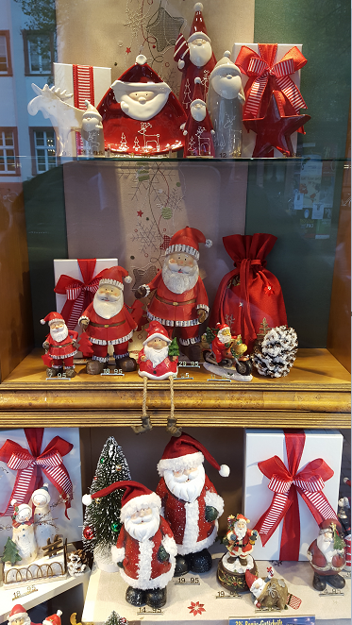
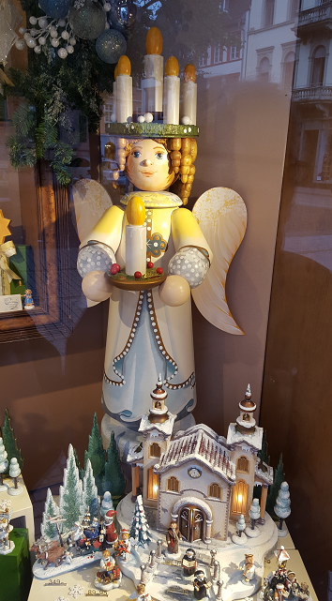
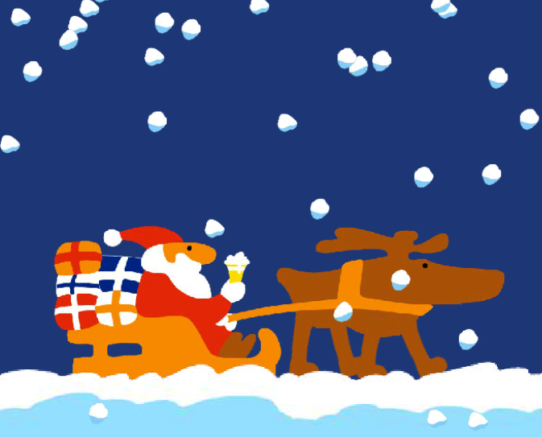
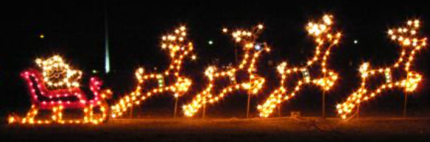
Julemanden
Den kommercielle jul
Notes:
animeret sne
(svær)
Tip: Du får det bedste resultat med denne effekt, hvis du bruger et stort højopløseligt billede. Billedet i eksemplet herover er 2000 pixel i bredden og 750 pixel i højden. Det vil være en fordel at bruge tegneområder til at genskabe animationseffekterne.
Benyt følgende fremgangsmåde til at vise og indstille tegneområder:
Højreklik på diasbaggrunden, og vælg Gitter og hjælpelinjer. Vælg Vis tegnehjælpelinjer på skærmen i dialogboksen Gitter og hjælpelinjer under indstillinger for hjælpelinjer, og klik derefter på OK. (Bemærk! Der vises en vandret og en lodret hjælpelinje på diasset ved 0,00, som er standardpositionen. Når du trækker i hjælpelinjerne, viser markøren den nye position.)
Tryk på og hold Ctrl nede, vælg den lodrette hjælpelinje, og træk den derefter til positionen 5,00.
Benyt følgende fremgangsmåde for at genskabe billedeffekter på dette dias:
Klik på Layout, og klik derefter på Tom i gruppen Dias under fanen Startside.
Klik på Billede i gruppen Billeder under fanen Indsæt. Vælg et billede i dialogboksen Indsæt billede, og klik derefter på Indsæt.
Vælg billedet på diasset. Klik på dialogboksstarten Størrelse og placering i nederste højre hjørne af gruppen Størrelse under Billedværktøjer under fanen Format. Tilpas størrelsen, eller beskær billedet efter behov i dialogboksen Formatér billede, så højden er indstillet til 7,5” og bredden er indstillet til 20”.
Du kan beskære billedet ved at klikke på Beskær i venstre rude og angive værdier i felterne Højde, Bredde, Venstre og Top i ruden Beskær under Beskæringsposition.
Du kan tilpasse størrelsen af billedet ved at klikke på Størrelse i den venstre rude og angive værdier i felterne Højde og Bredde under Størrelse og rotation i ruden Størrelse.
Klik på pilen under Arranger i gruppen Tegning under fanen Startside, peg på Juster, og benyt følgende fremgangsmåde:
Klik på Juster til dias.
Klik på Venstrejuster.
Klik på Juster midt på vandret.
Benyt følgende fremgangsmåde for at genskabe effekten med det første snefnug på dette dias:
Klik på Clipart i gruppen Billeder under fanen Indsæt.
skriv j0299587.wmf i feltet Søg efter i ruden Clipart, ryd afkrydsningsfeltet Medtag Office.com-indhold, og klik derefter på OK. Vælg clipartfilen i ruden for at sætte det ind i diasset. Bemærk! Hvis du vælger en anden clipartfil, skal cliparten have formatet Windows Metafile (.wmf).
Vælg cliparten på diasset. Klik på Arranger i gruppen Tegning under fanen Startside, og klik derefter på Opdel gruppe.
Klik på Ja i dialogboksen Microsoft Office PowerPoint.
Vælg det konverterede clipart på diasset. Klik på Vælg i gruppen Redigering under fanen Startside, og klik derefter på Valgrude.
Vælg gruppen på øverste niveau i opgaveruden Markering og synlighed. Klik på Arranger i gruppen Tegning under fanen Startside,
og klik derefter på Opdel gruppe.
7. Benyt følgende fremgangsmåde i ruden Markering og synlighed:
Vælg objektet Autofigur, og tryk derefter på Slet.
Tryk på og hold Ctrl+Skift nede, markér alle de rektangulære figurer, og tryk på Slet.
opgaveruden Markering og synlighed, og markér derefter alle kombinationstegninger. Klik på pilen under Arranger i gruppen Tegning under fanen Startside, og klik derefter på Gruppér.
Vælg også gruppen af objekter (snefnuggene) i opgaveruden Markering og synlighed. Klik på pilen ud for Figurfyld i gruppen Tegning under fanen Startside, og klik derefter på Hvid baggrund 1 (første række, første valgmulighed fra venstre) under Temafarver.
Højreklik på gruppen af objekter på diasset, og klik derefter på Klip. Klik på pilen under Sæt ind i gruppen Udklipsholder under fanen Startside, og klik derefter på Indsæt speciel. Kontrollér Indsæt i dialogboksen Indsæt speciel, og vælg derefter Billede (PNG) under Som.
Vælg det nye snefnug på diasset. Klik på dialogboksstarten Størrelse og placering i nederste højre hjørne af gruppen Størrelse under Billedværktøjer under fanen Format. Benyt følgende fremgangsmåde under Størrelse og rotation i under fanen Størrelse i dialogboksen Formatér billede:
Skriv 1” i feltet Højde.
Skriv 0,87” i feltet Bredde.
Skriv 20° i feltet Rotation.
Træk snefnugget til billedets øverste venstre hjørne.
Benyt følgende fremgangsmåde for at genskabe effekten med det andet snefnug på dette dias:
Vælg snefnugget på diasset. Klik på pilen til højre for Kopiér i gruppen Udklipsholder under fanen Startside, klik derefter på Dupliker.
Vælg det andet snefnug. Klik på dialogboksstarten Størrelse og placering i nederste højre hjørne af gruppen Størrelse under Billedværktøjer under fanen Format. Benyt følgende fremgangsmåde under Størrelse og rotation under fanen Størrelse i dialogboksen Formatér billede:
Skriv 0,42” i feltet Højde.
Skriv 0,36” i feltet Bredde.
Skriv 20° i feltet Rotation.
Træk det andet snefnug ud til den venstre kant af diasset.
Benyt følgende fremgangsmåde for at genskabe effekten med det tredje snefnug på dette dias:
Vælg det andet snefnugbillede på diasset. Klik på pilen til højre for Kopiér i gruppen Udklipsholder under fanen Startside, klik derefter på Dupliker.
Vælg det tredje snefnug. Klik på dialogboksstarten Størrelse og placering i nederste højre hjørne af gruppen Størrelse under Billedværktøjer under fanen Format. Benyt følgende fremgangsmåde under Størrelse og rotation under fanen Størrelse i dialogboksen Formatér billede:
Skriv 0,56” i feltet Højde.
Skriv 0,48” i feltet Bredde.
Skriv 20° i feltet Rotation.
Træk det tredje snefnug ud til venstre kant af diasset, så det er under og en smule til venstre for det andet snefnug.
Benyt følgende fremgangsmåde til at genskabe tekstboksen til citatet på dette dias:
Klik på Tekstboks under fanen Indsæt i gruppen Tekst. Træk for at tegne en tekstboks på diasset.
Skriv teksten til citatet i tekstboksen, og markér derefter teksten. Vælg Georgia på listen Skrifttype i gruppen Skifttype under fanen Skrifttype, vælg 18 på listen Skriftstørrelse , klik på Kursiv, klik på pilen ud for Skriftfarve, og klik derefter på Hvid baggrund 1 under Temafarver.
Træk tekstboksen til højre for det første snefnug, så det er tæt på det øverste venstre hjørne i diasset.
Benyt følgende fremgangsmåde til at genskabe tilskrivningen af citatet på dette dias:
Klik på Tekstboks under fanen Indsæt i gruppen Tekst. Træk for at tegne en tekstboks på diasset.
Skriv teksten til tilskrivningen af citatet i tekstboksen, og markér derefter teksten. Vælg Georgia på listen Skrifttype i gruppen Skifttype under fanen Skrifttype, , vælg 14 på listen Skriftstørrelse , klik på Kursiv, klik på pilen ud for Skriftfarve, og klik derefter på Hvid baggrund 1 under Temafarver.
Træk tekstboksen, så den er under og til højre for tekstboksen med citatet.
Benyt følgende fremgangsmåde for at genskabe animationseffekterne for det andet snefnug fra toppen:
I forbindelse med denne procedure er det nyttigt at vise linealen og zoome ud af diasset for at kunne genskabe animationseffekterne. Klik på Zoom i gruppen Zoom under fanen Vis. Vælg 50% i dialogboksen Zoom. Vælg også Lineal i gruppen Vis/skjul under fanen Vis.
Vælg det øverste snefnug ud for diassets venstre kant. Klik på Tilføj animation i gruppen Avanceret animation under fanen Animationer, og klik derefter på Buer under Bevægelsesstier.
Benyt følgende fremgangsmåde på diasset for at trække den kurvede bevægelsessti:
Højreklik på figuren på diasset, og vælg Rediger punkter.
Højreklik på bevægelsesstien, som er tæt på det røde slutpunkt, og vælg Tilføj punkt
Træk det første punkt fra diassets venstre kant, tæt på snefnugget.
Træk det andet punkt 3,5” til venstre for 0,00 lodret tegnehjælpelinje og 0,5” oven over den vandrette tegnehjælpelinje.
Træk det tredje punkt 0,5” til venstre for den lodrette tegnehjælpelinjen på 0,0 og 0,5” under den vandrette tegnehjælpelinje.
Træk det fjerde punkt 2” til venstre for den lodrette tegnehjælpelinjen på 0,0 og 0,4” under den vandrette tegnehjælpelinje.
Træk det femte punkt 4” til venstre for den lodrette tegnehjælpelinjen på 0,0 og 0,8” under den vandrette tegnehjælpelinje.
Træk det sjette og sidste punkt 0,5” til højre for den lodrette tegnehjælpelinje på 5,0” og 0,75” under den vandrette tegningshjælpen ud for diassets højre kant.
Klik på dialogboksstarten Effektindstillinger i gruppen Animation under fanen Animationer. Benyt følgende fremgangsmåde i dialogboksen Bue nedad:
Vælg Låst på listen Sti under indstillinger under fanen Effekt.
Ryd Blød start under Indstillinger under fanen Effekt.
Ryd Blød slutning under Indstillinger under fanen Effekt.
Vælg Med forrige på listen Start under fanen Tidsindstilling.
Skriv 12 sekunder i dialogboksen Varighed under fanen Tidsindstilling.
Vælg det øverste snefnug ud for diassets venstre kant. Klik på Tilføj animation i gruppen Avanceret animation under fanen Animationer, og klik derefter på Roter under Fremhævning.
Klik på dialogboksstarten Effektindstillinger i gruppen Animation under fanen Animationer. Benyt følgende fremgangsmåde under fanen Tidsindstilling i dialogboksen Roter:
Vælg Med forrige på listen Start.
Skriv 6 sekunder i feltet Varighed.
Vælg 2 på listen Gentag.
Vælg det øverste snefnug ud for diassets venstre kant. Klik på Tilføj animation i gruppen Avanceret animation under fanen Animationer, og klik derefter på Forøg/formindsk under Fremhævning.
Klik på dialogboksstarten Effektindstillinger i gruppen Animation under fanen Animationer. Benyt følgende fremgangsmåde i dialogboksen Forøg/formindsk:
Skriv 60% i feltet Brugerdefineret på listen Størrelse under fanen Effekt, og tryk på Enter.
Vælg Blød start under fanen Effekt.
Vælg Blød slutning under fanen Effekt.
Vælg Vend automatisk under fanen Effekt.
Vælg Med forrige på listen Start under fanen Tidsindstilling.
Skriv 6 sekunder i dialogboksen Varighed under fanen Tidsindstilling.
Benyt følgende fremgangsmåde for at genskabe animationseffekterne for det tredje snefnug fra toppen:
Vælg det nederste snefnug ud for diassets venstre kant. Klik på Tilføj animation i gruppen Avanceret animation under fanen Animationer, og klik derefter på Buer under Bevægelsesstier.
Benyt følgende fremgangsmåde på diasset for at trække den kurvede bevægelsessti:
Højreklik på figuren på diasset, og vælg Rediger punkter.
Højreklik på bevægelsesstien, som er tæt på det røde slutpunkt, og vælg Tilføj punkt
Træk det første punkt fra diassets venstre kant, tæt på snefnugget.
Træk det andet punkt 3,5” til venstre for den lodrette tegnehjælpelinjen på 0,0 og 1” under den vandrette tegnehjælpelinje.
Træk det tredje punkt til det sted, hvor de lodrette og vandrette tegnehjælpelinjer krydses i 0,0.
Træk det fjerde punkt 2” til venstre for den lodrette tegnehjælpelinjen på 0,0 og 0.25” under den vandrette tegnehjælpelinje.
Træk det femte punkt 4” til venstre for den lodrette tegnehjælpelinjen og 0,5” under den vandrette tegnehjælpelinje.
Træk det sjette og sidste punkt 0,25” til højre for den lodrette tegnehjælpelinje og 0,75” under den vandrette tegningshjælpen ud for diassets højre kant.
Klik på dialogboksstarten Effekt indstillinger i gruppen Animation under fanen Animationer . Benyt følgende fremgangsmåde i dialogboksen Bue nedad:
Vælg Låst på listen Sti under indstillinger under fanen Effekt.
Ryd Blød start under fanen Effekt.
Vælg Blød slutning under fanen Effekt.
Vælg Med forrige på listen Start under fanen Tidsindstilling.
Skriv 8 i feltet Forsinkelse under fanen Tidsindstilling.
Skriv 13 sekunder i dialogboksen Varighed under fanen Tidsindstilling.
Vælg det nederste snefnug ud for diassets venstre kant. Klik på Tilføj animation i gruppen Avanceret animation under fanen Animationer, og klik derefter på Roter under Fremhævning.
Klik også på dialogboksstarten Effektindstillinger i gruppen Animation under fanen Animationer. Benyt følgende fremgangsmåde i dialogboksen Roter:
Skriv 360° i feltet Brugerdefineret på listen Antal under fanen Effekt, og tryk på Enter.
Vælg Mod uret, der også er på listen Antal under fanen Effekt.
Vælg Med forrige på listen Start under fanen Tidsindstilling.
Skriv 8 i feltet Forsinkelse under fanen Tidsindstilling.
Skriv 13 sekunder i dialogboksen Hastighed under fanen Tidsindstilling.
Vælg det nederste snefnug ud for diassets venstre kant. Klik på Tilføj animation i gruppen Avanceret animation under fanen Animationer og klik derefter på Forøg/formindsk under Fremhævning.
Klik også på dialogboksstarten Effektindstillinger i gruppen Animation under fanen Animationer. Benyt følgende fremgangsmåde i dialogboksen Forøg/formindsk:
Skriv 40% i feltet Brugerdefineret på listen Størrelse under Indstillinger under fanen Effekt , og tryk derefter på Enter.
Vælg Blød start under Indstillinger under fanen Effekt.
Vælg Blød slutning under Indstillinger under fanen Effekt.
Vælg Vend automatisk under Indstillinger under Vend automatisk.
Vælg Med forrige på listen Start under fanen Tidsindstilling.
Skriv 8 i feltet Forsinkelse under fanen Tidsindstilling.
Skriv 6,5 sekunder i dialogboksen Hastighed under fanen Tidsindstilling.
Benyt følgende fremgangsmåde til at genskabe billedanimationseffekterne:
Vælg det store billede på diasset. Klik på Tilføj animation i gruppen Avanceret animation under fanen Animationer,, og klik derefter på Linjer under Bevægelsesstier.
Klik også på Effektindstillinger i gruppen Animationer under fanen Animation, og klik derefter på Venstre.
Vælg effekten med den venstre bevægelsessti til det store billede. Peg på endepunktet (rød pil) for den valgte bevægelsessti, indtil markøren bliver en 2-hovedet pil. Tryk på og hold Skift nede, og træk derefter endepunktet helt ud til diassets venstre kant. (Bemærk! Sørg for, at du kun udvider bevægelsesstien ved at trække i endepunktet og ikke trækker hele bevægelsesstien op, ned, til venstre eller til højre. Det kan være nødvendigt at zoome ind på diasset for at kunnet trække stien mere nøjagtigt. Klik på Zoom i gruppen Zoom under fanen Vis. Vælg 100% eller mere i dialogboksen Zoom.)
Benyt følgende fremgangsmåde i gruppen Tidsindstilling under fanen Animationer:
Vælg Med forrige på listen Start.
Skriv 17” i feltet Forsinkelse.
Skriv 3 sekunder i feltet Varighed.
Benyt følgende fremgangsmåde for at genskabe animationseffekterne for det første snefnug fra toppen:
Vælg det snefnug, der er lige til venstre for tekstboksen på diasset. Klik på Tilføj animation i gruppen Avanceret animation under fanen Animationer, og klik derefter på Zoom under Indgang.
Benyt også følgende fremgangsmåde i gruppen Tidsindstillinger under fanen Animationer:
Vælg Med forrige på listen Start.
Skriv 16” i feltet Forsinkelse.
Skriv 1 sekund i feltet Varighed.
Vælg det snefnug, der er lige til venstre for tekstboksen på diasset. Klik på Tilføj animation i gruppen Avanceret animation under fanen Animationer, og klik derefter på Buerunder Bevægelsesstier.
Benyt følgende fremgangsmåde på diasset for at trække den kurvede bevægelsessti:
Højreklik på figuren på diasset, og vælg Rediger punkter.
Højreklik på bevægelsesstien, som er tæt på det røde slutpunkt, og vælg Tilføj punkt
Højreklik på bevægelsesstien, som er tæt på det grønne slutpunkt, og vælg Tilføj punkt.
Træk det første ud punkt ud til diassets venstre kant, så det er 2” under den vandrette tegnehjælpelinje.
Træk det andet punkt 3” til venstre for den lodrette tegnehjælpelinjen på 0,0 og 3” under den vandrette tegnehjælpelinje.
Træk det tredje punkt 1” til venstre for den lodrette tegnehjælpelinjen på 0,0 og 2,75” under den vandrette tegnehjælpelinje.
Træk det fjerde punkt 2,75” til venstre for den lodrette tegnehjælpelinjen på 0,0 og 1” under den vandrette tegnehjælpelinje.
Træk det femte punkt 2,25” til venstre for den lodrette tegnehjælpelinjen på 0,0 og 0,5” under den vandrette tegnehjælpelinje.
Træk det sjette punkt på den vandrette tegnehjælpelinje på 0,0, så det er 2” oven over den vandrette tegnehjælpelinje.
Træk det sjette og sidste punkt på snefnugget.
Benyt følgende fremgangsmåde i gruppen Tidsindstilling under fanen Animationer:
Vælg Med forrige på listen Start.
Skriv 16” i feltet Forsinkelse.
Skriv 5 sekunder i feltet Varighed.
Højreklik på diassets baggrundsområde, og klik derefter på Gitter og hjælpelinjer. Ryd Vis tegnehjælpelinjer på skærmen under Hjælpelinjeindstillinger i dialogboksen Gitter og hjælpelinjer, og klik derefter på OK.
Benyt følgende fremgangsmåde for at genskabe animationseffekterne for tekstboksen med citatet:
Markér citattekstboksen på diasset. Klik på Tilføj animation i gruppen Avanceret animation under fanen Animationer, og klik derefter på Ton ud under Indgang.
Klik også på dialogboksstarten Effektindstillinger i gruppen Animation under fanen Animationer. Benyt følgende fremgangsmåde i dialogboksen Ton ud:
Vælg Efter bogstav på listen Animér tekst under fanen Effekt.
Skriv 4 i feltet % forsinkelse mellem bogstaver under fanen Effekt.
Vælg Med forrige på listen Start under fanen Tidsindstilling.
Skriv 21 i feltet Forsinkelse under fanen Tidsindstilling.
Skriv 0,5 sekunder i dialogboksen Varighed under fanen Tidsindstilling.
Benyt følgende fremgangsmåde for at genskabe animationseffekterne for tekstboksen til tilskrivning af citatet:
Vælg tekstboksen til tilskrivning af citatet. Klik på Tilføj animation i gruppen Avanceret animation under fanen Animationer, og klik derefter på Ton ud under Indgang.
Benyt også følgende fremgangsmåde i gruppen Tidsindstillinger under fanen Animationer:
Vælg Med forrige på listen Start.
Skriv 22,5” i feltet Forsinkelse.
Skriv 0,5 sekund på listen Varighed.

Slide 13
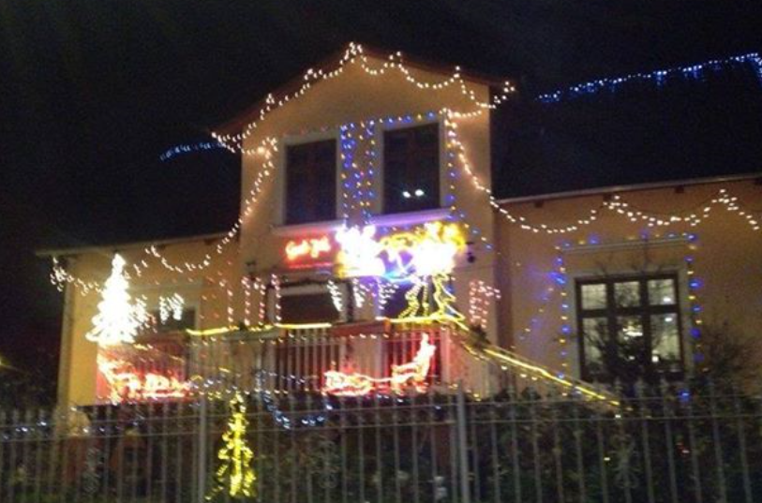
Julemanden
Helsingør i al sin magt og vælde
Glædelig jul
Notes:
animeret sne
(svær)
Tip: Du får det bedste resultat med denne effekt, hvis du bruger et stort højopløseligt billede. Billedet i eksemplet herover er 2000 pixel i bredden og 750 pixel i højden. Det vil være en fordel at bruge tegneområder til at genskabe animationseffekterne.
Benyt følgende fremgangsmåde til at vise og indstille tegneområder:
Højreklik på diasbaggrunden, og vælg Gitter og hjælpelinjer. Vælg Vis tegnehjælpelinjer på skærmen i dialogboksen Gitter og hjælpelinjer under indstillinger for hjælpelinjer, og klik derefter på OK. (Bemærk! Der vises en vandret og en lodret hjælpelinje på diasset ved 0,00, som er standardpositionen. Når du trækker i hjælpelinjerne, viser markøren den nye position.)
Tryk på og hold Ctrl nede, vælg den lodrette hjælpelinje, og træk den derefter til positionen 5,00.
Benyt følgende fremgangsmåde for at genskabe billedeffekter på dette dias:
Klik på Layout, og klik derefter på Tom i gruppen Dias under fanen Startside.
Klik på Billede i gruppen Billeder under fanen Indsæt. Vælg et billede i dialogboksen Indsæt billede, og klik derefter på Indsæt.
Vælg billedet på diasset. Klik på dialogboksstarten Størrelse og placering i nederste højre hjørne af gruppen Størrelse under Billedværktøjer under fanen Format. Tilpas størrelsen, eller beskær billedet efter behov i dialogboksen Formatér billede, så højden er indstillet til 7,5” og bredden er indstillet til 20”.
Du kan beskære billedet ved at klikke på Beskær i venstre rude og angive værdier i felterne Højde, Bredde, Venstre og Top i ruden Beskær under Beskæringsposition.
Du kan tilpasse størrelsen af billedet ved at klikke på Størrelse i den venstre rude og angive værdier i felterne Højde og Bredde under Størrelse og rotation i ruden Størrelse.
Klik på pilen under Arranger i gruppen Tegning under fanen Startside, peg på Juster, og benyt følgende fremgangsmåde:
Klik på Juster til dias.
Klik på Venstrejuster.
Klik på Juster midt på vandret.
Benyt følgende fremgangsmåde for at genskabe effekten med det første snefnug på dette dias:
Klik på Clipart i gruppen Billeder under fanen Indsæt.
skriv j0299587.wmf i feltet Søg efter i ruden Clipart, ryd afkrydsningsfeltet Medtag Office.com-indhold, og klik derefter på OK. Vælg clipartfilen i ruden for at sætte det ind i diasset. Bemærk! Hvis du vælger en anden clipartfil, skal cliparten have formatet Windows Metafile (.wmf).
Vælg cliparten på diasset. Klik på Arranger i gruppen Tegning under fanen Startside, og klik derefter på Opdel gruppe.
Klik på Ja i dialogboksen Microsoft Office PowerPoint.
Vælg det konverterede clipart på diasset. Klik på Vælg i gruppen Redigering under fanen Startside, og klik derefter på Valgrude.
Vælg gruppen på øverste niveau i opgaveruden Markering og synlighed. Klik på Arranger i gruppen Tegning under fanen Startside,
og klik derefter på Opdel gruppe.
7. Benyt følgende fremgangsmåde i ruden Markering og synlighed:
Vælg objektet Autofigur, og tryk derefter på Slet.
Tryk på og hold Ctrl+Skift nede, markér alle de rektangulære figurer, og tryk på Slet.
opgaveruden Markering og synlighed, og markér derefter alle kombinationstegninger. Klik på pilen under Arranger i gruppen Tegning under fanen Startside, og klik derefter på Gruppér.
Vælg også gruppen af objekter (snefnuggene) i opgaveruden Markering og synlighed. Klik på pilen ud for Figurfyld i gruppen Tegning under fanen Startside, og klik derefter på Hvid baggrund 1 (første række, første valgmulighed fra venstre) under Temafarver.
Højreklik på gruppen af objekter på diasset, og klik derefter på Klip. Klik på pilen under Sæt ind i gruppen Udklipsholder under fanen Startside, og klik derefter på Indsæt speciel. Kontrollér Indsæt i dialogboksen Indsæt speciel, og vælg derefter Billede (PNG) under Som.
Vælg det nye snefnug på diasset. Klik på dialogboksstarten Størrelse og placering i nederste højre hjørne af gruppen Størrelse under Billedværktøjer under fanen Format. Benyt følgende fremgangsmåde under Størrelse og rotation i under fanen Størrelse i dialogboksen Formatér billede:
Skriv 1” i feltet Højde.
Skriv 0,87” i feltet Bredde.
Skriv 20° i feltet Rotation.
Træk snefnugget til billedets øverste venstre hjørne.
Benyt følgende fremgangsmåde for at genskabe effekten med det andet snefnug på dette dias:
Vælg snefnugget på diasset. Klik på pilen til højre for Kopiér i gruppen Udklipsholder under fanen Startside, klik derefter på Dupliker.
Vælg det andet snefnug. Klik på dialogboksstarten Størrelse og placering i nederste højre hjørne af gruppen Størrelse under Billedværktøjer under fanen Format. Benyt følgende fremgangsmåde under Størrelse og rotation under fanen Størrelse i dialogboksen Formatér billede:
Skriv 0,42” i feltet Højde.
Skriv 0,36” i feltet Bredde.
Skriv 20° i feltet Rotation.
Træk det andet snefnug ud til den venstre kant af diasset.
Benyt følgende fremgangsmåde for at genskabe effekten med det tredje snefnug på dette dias:
Vælg det andet snefnugbillede på diasset. Klik på pilen til højre for Kopiér i gruppen Udklipsholder under fanen Startside, klik derefter på Dupliker.
Vælg det tredje snefnug. Klik på dialogboksstarten Størrelse og placering i nederste højre hjørne af gruppen Størrelse under Billedværktøjer under fanen Format. Benyt følgende fremgangsmåde under Størrelse og rotation under fanen Størrelse i dialogboksen Formatér billede:
Skriv 0,56” i feltet Højde.
Skriv 0,48” i feltet Bredde.
Skriv 20° i feltet Rotation.
Træk det tredje snefnug ud til venstre kant af diasset, så det er under og en smule til venstre for det andet snefnug.
Benyt følgende fremgangsmåde til at genskabe tekstboksen til citatet på dette dias:
Klik på Tekstboks under fanen Indsæt i gruppen Tekst. Træk for at tegne en tekstboks på diasset.
Skriv teksten til citatet i tekstboksen, og markér derefter teksten. Vælg Georgia på listen Skrifttype i gruppen Skifttype under fanen Skrifttype, vælg 18 på listen Skriftstørrelse , klik på Kursiv, klik på pilen ud for Skriftfarve, og klik derefter på Hvid baggrund 1 under Temafarver.
Træk tekstboksen til højre for det første snefnug, så det er tæt på det øverste venstre hjørne i diasset.
Benyt følgende fremgangsmåde til at genskabe tilskrivningen af citatet på dette dias:
Klik på Tekstboks under fanen Indsæt i gruppen Tekst. Træk for at tegne en tekstboks på diasset.
Skriv teksten til tilskrivningen af citatet i tekstboksen, og markér derefter teksten. Vælg Georgia på listen Skrifttype i gruppen Skifttype under fanen Skrifttype, , vælg 14 på listen Skriftstørrelse , klik på Kursiv, klik på pilen ud for Skriftfarve, og klik derefter på Hvid baggrund 1 under Temafarver.
Træk tekstboksen, så den er under og til højre for tekstboksen med citatet.
Benyt følgende fremgangsmåde for at genskabe animationseffekterne for det andet snefnug fra toppen:
I forbindelse med denne procedure er det nyttigt at vise linealen og zoome ud af diasset for at kunne genskabe animationseffekterne. Klik på Zoom i gruppen Zoom under fanen Vis. Vælg 50% i dialogboksen Zoom. Vælg også Lineal i gruppen Vis/skjul under fanen Vis.
Vælg det øverste snefnug ud for diassets venstre kant. Klik på Tilføj animation i gruppen Avanceret animation under fanen Animationer, og klik derefter på Buer under Bevægelsesstier.
Benyt følgende fremgangsmåde på diasset for at trække den kurvede bevægelsessti:
Højreklik på figuren på diasset, og vælg Rediger punkter.
Højreklik på bevægelsesstien, som er tæt på det røde slutpunkt, og vælg Tilføj punkt
Træk det første punkt fra diassets venstre kant, tæt på snefnugget.
Træk det andet punkt 3,5” til venstre for 0,00 lodret tegnehjælpelinje og 0,5” oven over den vandrette tegnehjælpelinje.
Træk det tredje punkt 0,5” til venstre for den lodrette tegnehjælpelinjen på 0,0 og 0,5” under den vandrette tegnehjælpelinje.
Træk det fjerde punkt 2” til venstre for den lodrette tegnehjælpelinjen på 0,0 og 0,4” under den vandrette tegnehjælpelinje.
Træk det femte punkt 4” til venstre for den lodrette tegnehjælpelinjen på 0,0 og 0,8” under den vandrette tegnehjælpelinje.
Træk det sjette og sidste punkt 0,5” til højre for den lodrette tegnehjælpelinje på 5,0” og 0,75” under den vandrette tegningshjælpen ud for diassets højre kant.
Klik på dialogboksstarten Effektindstillinger i gruppen Animation under fanen Animationer. Benyt følgende fremgangsmåde i dialogboksen Bue nedad:
Vælg Låst på listen Sti under indstillinger under fanen Effekt.
Ryd Blød start under Indstillinger under fanen Effekt.
Ryd Blød slutning under Indstillinger under fanen Effekt.
Vælg Med forrige på listen Start under fanen Tidsindstilling.
Skriv 12 sekunder i dialogboksen Varighed under fanen Tidsindstilling.
Vælg det øverste snefnug ud for diassets venstre kant. Klik på Tilføj animation i gruppen Avanceret animation under fanen Animationer, og klik derefter på Roter under Fremhævning.
Klik på dialogboksstarten Effektindstillinger i gruppen Animation under fanen Animationer. Benyt følgende fremgangsmåde under fanen Tidsindstilling i dialogboksen Roter:
Vælg Med forrige på listen Start.
Skriv 6 sekunder i feltet Varighed.
Vælg 2 på listen Gentag.
Vælg det øverste snefnug ud for diassets venstre kant. Klik på Tilføj animation i gruppen Avanceret animation under fanen Animationer, og klik derefter på Forøg/formindsk under Fremhævning.
Klik på dialogboksstarten Effektindstillinger i gruppen Animation under fanen Animationer. Benyt følgende fremgangsmåde i dialogboksen Forøg/formindsk:
Skriv 60% i feltet Brugerdefineret på listen Størrelse under fanen Effekt, og tryk på Enter.
Vælg Blød start under fanen Effekt.
Vælg Blød slutning under fanen Effekt.
Vælg Vend automatisk under fanen Effekt.
Vælg Med forrige på listen Start under fanen Tidsindstilling.
Skriv 6 sekunder i dialogboksen Varighed under fanen Tidsindstilling.
Benyt følgende fremgangsmåde for at genskabe animationseffekterne for det tredje snefnug fra toppen:
Vælg det nederste snefnug ud for diassets venstre kant. Klik på Tilføj animation i gruppen Avanceret animation under fanen Animationer, og klik derefter på Buer under Bevægelsesstier.
Benyt følgende fremgangsmåde på diasset for at trække den kurvede bevægelsessti:
Højreklik på figuren på diasset, og vælg Rediger punkter.
Højreklik på bevægelsesstien, som er tæt på det røde slutpunkt, og vælg Tilføj punkt
Træk det første punkt fra diassets venstre kant, tæt på snefnugget.
Træk det andet punkt 3,5” til venstre for den lodrette tegnehjælpelinjen på 0,0 og 1” under den vandrette tegnehjælpelinje.
Træk det tredje punkt til det sted, hvor de lodrette og vandrette tegnehjælpelinjer krydses i 0,0.
Træk det fjerde punkt 2” til venstre for den lodrette tegnehjælpelinjen på 0,0 og 0.25” under den vandrette tegnehjælpelinje.
Træk det femte punkt 4” til venstre for den lodrette tegnehjælpelinjen og 0,5” under den vandrette tegnehjælpelinje.
Træk det sjette og sidste punkt 0,25” til højre for den lodrette tegnehjælpelinje og 0,75” under den vandrette tegningshjælpen ud for diassets højre kant.
Klik på dialogboksstarten Effekt indstillinger i gruppen Animation under fanen Animationer . Benyt følgende fremgangsmåde i dialogboksen Bue nedad:
Vælg Låst på listen Sti under indstillinger under fanen Effekt.
Ryd Blød start under fanen Effekt.
Vælg Blød slutning under fanen Effekt.
Vælg Med forrige på listen Start under fanen Tidsindstilling.
Skriv 8 i feltet Forsinkelse under fanen Tidsindstilling.
Skriv 13 sekunder i dialogboksen Varighed under fanen Tidsindstilling.
Vælg det nederste snefnug ud for diassets venstre kant. Klik på Tilføj animation i gruppen Avanceret animation under fanen Animationer, og klik derefter på Roter under Fremhævning.
Klik også på dialogboksstarten Effektindstillinger i gruppen Animation under fanen Animationer. Benyt følgende fremgangsmåde i dialogboksen Roter:
Skriv 360° i feltet Brugerdefineret på listen Antal under fanen Effekt, og tryk på Enter.
Vælg Mod uret, der også er på listen Antal under fanen Effekt.
Vælg Med forrige på listen Start under fanen Tidsindstilling.
Skriv 8 i feltet Forsinkelse under fanen Tidsindstilling.
Skriv 13 sekunder i dialogboksen Hastighed under fanen Tidsindstilling.
Vælg det nederste snefnug ud for diassets venstre kant. Klik på Tilføj animation i gruppen Avanceret animation under fanen Animationer og klik derefter på Forøg/formindsk under Fremhævning.
Klik også på dialogboksstarten Effektindstillinger i gruppen Animation under fanen Animationer. Benyt følgende fremgangsmåde i dialogboksen Forøg/formindsk:
Skriv 40% i feltet Brugerdefineret på listen Størrelse under Indstillinger under fanen Effekt , og tryk derefter på Enter.
Vælg Blød start under Indstillinger under fanen Effekt.
Vælg Blød slutning under Indstillinger under fanen Effekt.
Vælg Vend automatisk under Indstillinger under Vend automatisk.
Vælg Med forrige på listen Start under fanen Tidsindstilling.
Skriv 8 i feltet Forsinkelse under fanen Tidsindstilling.
Skriv 6,5 sekunder i dialogboksen Hastighed under fanen Tidsindstilling.
Benyt følgende fremgangsmåde til at genskabe billedanimationseffekterne:
Vælg det store billede på diasset. Klik på Tilføj animation i gruppen Avanceret animation under fanen Animationer,, og klik derefter på Linjer under Bevægelsesstier.
Klik også på Effektindstillinger i gruppen Animationer under fanen Animation, og klik derefter på Venstre.
Vælg effekten med den venstre bevægelsessti til det store billede. Peg på endepunktet (rød pil) for den valgte bevægelsessti, indtil markøren bliver en 2-hovedet pil. Tryk på og hold Skift nede, og træk derefter endepunktet helt ud til diassets venstre kant. (Bemærk! Sørg for, at du kun udvider bevægelsesstien ved at trække i endepunktet og ikke trækker hele bevægelsesstien op, ned, til venstre eller til højre. Det kan være nødvendigt at zoome ind på diasset for at kunnet trække stien mere nøjagtigt. Klik på Zoom i gruppen Zoom under fanen Vis. Vælg 100% eller mere i dialogboksen Zoom.)
Benyt følgende fremgangsmåde i gruppen Tidsindstilling under fanen Animationer:
Vælg Med forrige på listen Start.
Skriv 17” i feltet Forsinkelse.
Skriv 3 sekunder i feltet Varighed.
Benyt følgende fremgangsmåde for at genskabe animationseffekterne for det første snefnug fra toppen:
Vælg det snefnug, der er lige til venstre for tekstboksen på diasset. Klik på Tilføj animation i gruppen Avanceret animation under fanen Animationer, og klik derefter på Zoom under Indgang.
Benyt også følgende fremgangsmåde i gruppen Tidsindstillinger under fanen Animationer:
Vælg Med forrige på listen Start.
Skriv 16” i feltet Forsinkelse.
Skriv 1 sekund i feltet Varighed.
Vælg det snefnug, der er lige til venstre for tekstboksen på diasset. Klik på Tilføj animation i gruppen Avanceret animation under fanen Animationer, og klik derefter på Buerunder Bevægelsesstier.
Benyt følgende fremgangsmåde på diasset for at trække den kurvede bevægelsessti:
Højreklik på figuren på diasset, og vælg Rediger punkter.
Højreklik på bevægelsesstien, som er tæt på det røde slutpunkt, og vælg Tilføj punkt
Højreklik på bevægelsesstien, som er tæt på det grønne slutpunkt, og vælg Tilføj punkt.
Træk det første ud punkt ud til diassets venstre kant, så det er 2” under den vandrette tegnehjælpelinje.
Træk det andet punkt 3” til venstre for den lodrette tegnehjælpelinjen på 0,0 og 3” under den vandrette tegnehjælpelinje.
Træk det tredje punkt 1” til venstre for den lodrette tegnehjælpelinjen på 0,0 og 2,75” under den vandrette tegnehjælpelinje.
Træk det fjerde punkt 2,75” til venstre for den lodrette tegnehjælpelinjen på 0,0 og 1” under den vandrette tegnehjælpelinje.
Træk det femte punkt 2,25” til venstre for den lodrette tegnehjælpelinjen på 0,0 og 0,5” under den vandrette tegnehjælpelinje.
Træk det sjette punkt på den vandrette tegnehjælpelinje på 0,0, så det er 2” oven over den vandrette tegnehjælpelinje.
Træk det sjette og sidste punkt på snefnugget.
Benyt følgende fremgangsmåde i gruppen Tidsindstilling under fanen Animationer:
Vælg Med forrige på listen Start.
Skriv 16” i feltet Forsinkelse.
Skriv 5 sekunder i feltet Varighed.
Højreklik på diassets baggrundsområde, og klik derefter på Gitter og hjælpelinjer. Ryd Vis tegnehjælpelinjer på skærmen under Hjælpelinjeindstillinger i dialogboksen Gitter og hjælpelinjer, og klik derefter på OK.
Benyt følgende fremgangsmåde for at genskabe animationseffekterne for tekstboksen med citatet:
Markér citattekstboksen på diasset. Klik på Tilføj animation i gruppen Avanceret animation under fanen Animationer, og klik derefter på Ton ud under Indgang.
Klik også på dialogboksstarten Effektindstillinger i gruppen Animation under fanen Animationer. Benyt følgende fremgangsmåde i dialogboksen Ton ud:
Vælg Efter bogstav på listen Animér tekst under fanen Effekt.
Skriv 4 i feltet % forsinkelse mellem bogstaver under fanen Effekt.
Vælg Med forrige på listen Start under fanen Tidsindstilling.
Skriv 21 i feltet Forsinkelse under fanen Tidsindstilling.
Skriv 0,5 sekunder i dialogboksen Varighed under fanen Tidsindstilling.
Benyt følgende fremgangsmåde for at genskabe animationseffekterne for tekstboksen til tilskrivning af citatet:
Vælg tekstboksen til tilskrivning af citatet. Klik på Tilføj animation i gruppen Avanceret animation under fanen Animationer, og klik derefter på Ton ud under Indgang.
Benyt også følgende fremgangsmåde i gruppen Tidsindstillinger under fanen Animationer:
Vælg Med forrige på listen Start.
Skriv 22,5” i feltet Forsinkelse.
Skriv 0,5 sekund på listen Varighed.

Slide 14
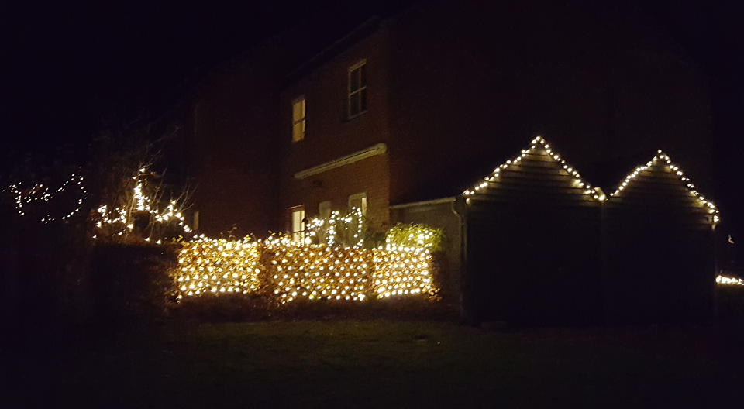
Fredensvej

